Slide 1

🌳
الإشراف التربوي الحديث
المشرف المطوِّر
سدّ الفجوة بين الواقع والمأمول
إعداد وتقديم: أ. محمد زيتون
Notes:
رحّب بالمشرفين بأسمائهم كلما دخل أحد. اترك الغلاف ثوانيَ، ثم قل: «كل واحد منا زاره مشرف في حياته… بعضهم نسيناه، وبعضهم غيّر حياتنا. اليوم نتعلم كيف نكون من النوع الثاني».

Slide 2
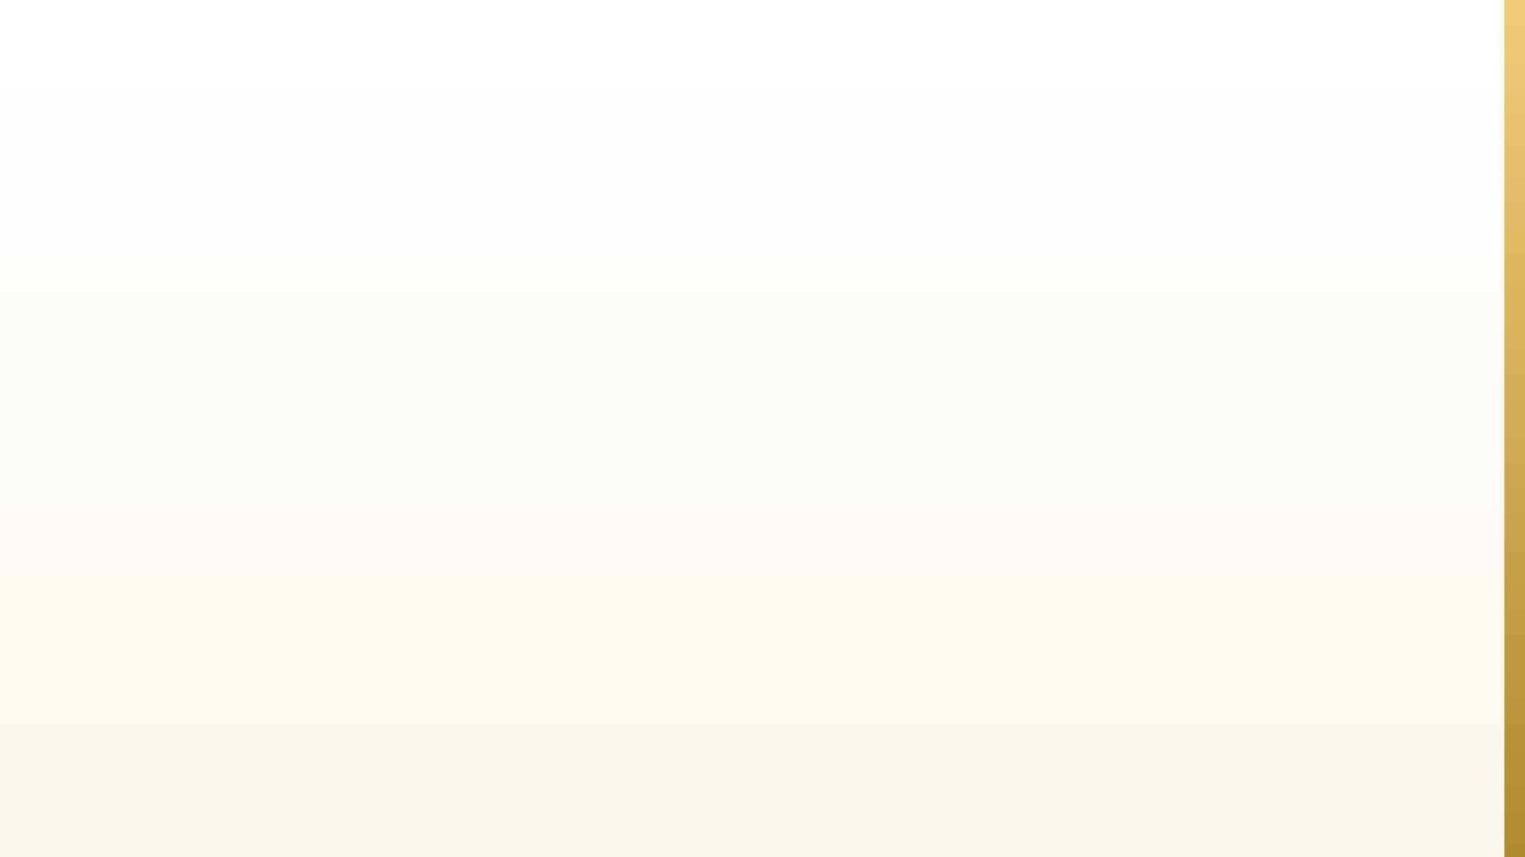
مقدّم الدورة
أ. محمد زيتون
مشرف تربوي — الابتكار والذكاء الاصطناعي وSTEAM · مدارس الأرقم
Microsoft
١٠+
٣٣
مدرب معتمد
كتب مؤلفة ومعتمدة
عامًا في الميدان التعليمي
محاضر على منصات رواق وأعناب ونون · عضو مجمع اللغة العربية
البداية · ٢
🌳 جذور · المشرف المطوِّر
Notes:
عرّف بنفسك في أقل من دقيقة. قل: «أنا مشرف مثلكم، أزور وأُزار، وما سأعرضه اليوم جمعته من تجارب الميدان ومن أفضل أنظمة التعليم في العالم».

Slide 3
قبل أن نبدأ… من أحوج الناس إلى العلم؟
سُئل سفيان بن عيينة: من أحوجُ الناس إلى طلب العلم؟ قال: أعلمُهم؛ لأن الخطأ منه أقبح
ابن عبد البر، جامع بيان العلم وفضله
البداية · ٣
🌳 جذور · المشرف المطوِّر
Notes:
اقرأها ببطء، ثم قل: «نحن المشرفين أعلم الناس بالميدان في نظر المعلمين… فإذا أخطأنا كان خطؤنا أقبح؛ لأن المعلم يأخذ منا ويقلّدنا. لذلك نحن أحوج الناس إلى التعلم». ملاحظة للمدرب: المقولة لسفيان بن عيينة لا لسفيان الثوري.

Slide 4
قال تعالى
﴿ قَالَ لَهُ مُوسَىٰ هَلْ أَتَّبِعُكَ عَلَىٰ أَن تُعَلِّمَنِ مِمَّا عُلِّمْتَ رُشْدًا ﴾
الكهف: ٦٦
البداية · ٤
🌳 جذور · المشرف المطوِّر
Notes:
نبيٌّ من أولي العزم، كليمُ الله، يسافر ويتعب ليتعلّم من الخضر… ويستأذن بأدب: «هل أتّبعك؟». قل: «إذا كان موسى عليه السلام يطلب العلم بهذا التواضع، فلا يكبر أحد منا على أن يتعلّم، حتى من معلم شاب في مدرسته».

Slide 5
المهارة لا تُولد… بل تُكتسب
إنما العلمُ بالتعلّم، وإنما الحِلمُ بالتحلّم
رواه الطبراني والخطيب، وحسّنه الألباني (الصحيحة ٣٤٢)
البداية · ٥
🌳 جذور · المشرف المطوِّر
Notes:
هذا الحديث يجيب عن كل من يقول «هذا المعلم ما فيه أمل» أو «أنا طبعي كذا». العلم يُكتسب بالتعلّم، وحتى الحِلم (وهو خُلُق) يُكتسب بالتدرّب. وهذه فلسفة الإشراف كلها: كل معلم قابل للنمو.

Slide 6
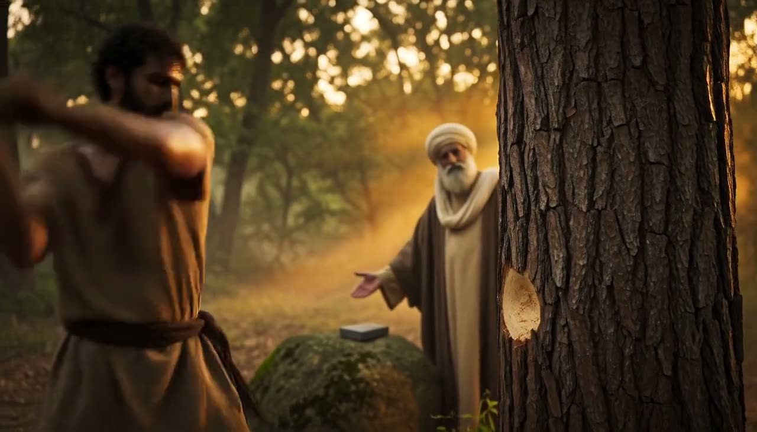

🎬 القصة · الحطّاب والفأس
حطّابٌ قوي يعمل من الفجر إلى المغرب، ومع ذلك يقطع كل يوم أشجارًا أقل من اليوم الذي قبله.
مرّ به شيخ فقال: يا بنيّ، لماذا لا تتوقف قليلًا لتسنّ فأسك؟
فقال الحطّاب وهو يلهث: لا وقت عندي للسنّ… عندي أشجار كثيرة يجب أن أقطعها!
البداية · ٦
🌳 جذور · المشرف المطوِّر
Notes:
الربط: كثير منا مشغول بالزيارات والتقارير حتى صار «فأسه» كليلًا: نفس الأدوات منذ سنوات. هذه الدورة هي وقت سنّ الفأس.

Slide 7
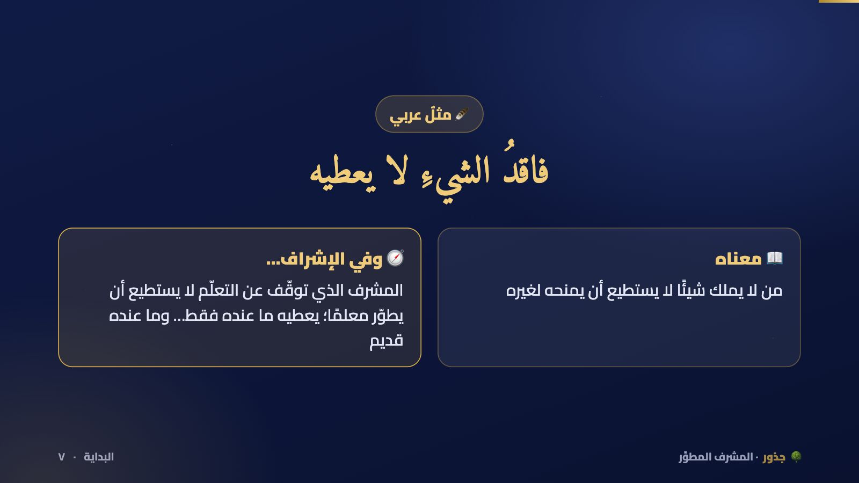
Notes:
اسأل: «متى آخر مرة قرأت كتابًا في الإشراف؟ متى حضرت حصة لتتعلّم لا لتقيّم؟». لا تنتظر إجابات.
💡 هذه الأداة تفاعلية بالكامل في منصة جذور، فاعرضها من المنصة إن أمكن.

Slide 8
عن الدورة
ثلاث ساعات… وثلاثة وعود
🌍
🤝
🔍
نقارن
نطوّر
نشخّص
ماذا يفعل المشرفون في فنلندا وسنغافورة واليابان
كيف تزور فيخرج المعلم متحمسًا بخطوات واضحة
كيف ترى فجوة أداء المعلم بالأدلة لا بالانطباع
البداية · ٨
🌳 جذور · المشرف المطوِّر
Notes:
أكّد أن الدورة عملية: «كل محطة تنتهي بأداة تستخدمها في زيارتك القادمة، وفي الغرف الجانبية ستطبّقونها بأنفسكم».

Slide 9
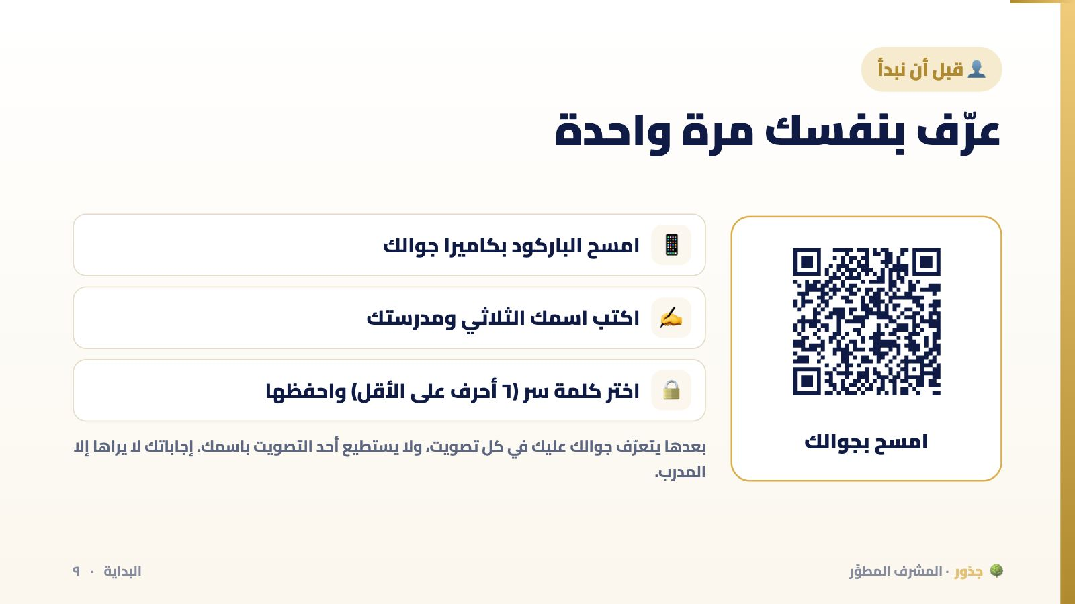
Notes:
اطلب من الجميع فتح الباركود بالجوال (أو الضغط على الرابط في الدردشة) وكتابة الاسم الثلاثي وكلمة سر. هذا يتم مرة واحدة؛ بعدها تُحفظ إجابات كل مشرف باسمه، ويحصل في نهاية الدورة على تقرير خاص به.
💡 هذه الأداة تفاعلية بالكامل في منصة جذور، فاعرضها من المنصة إن أمكن.

Slide 10
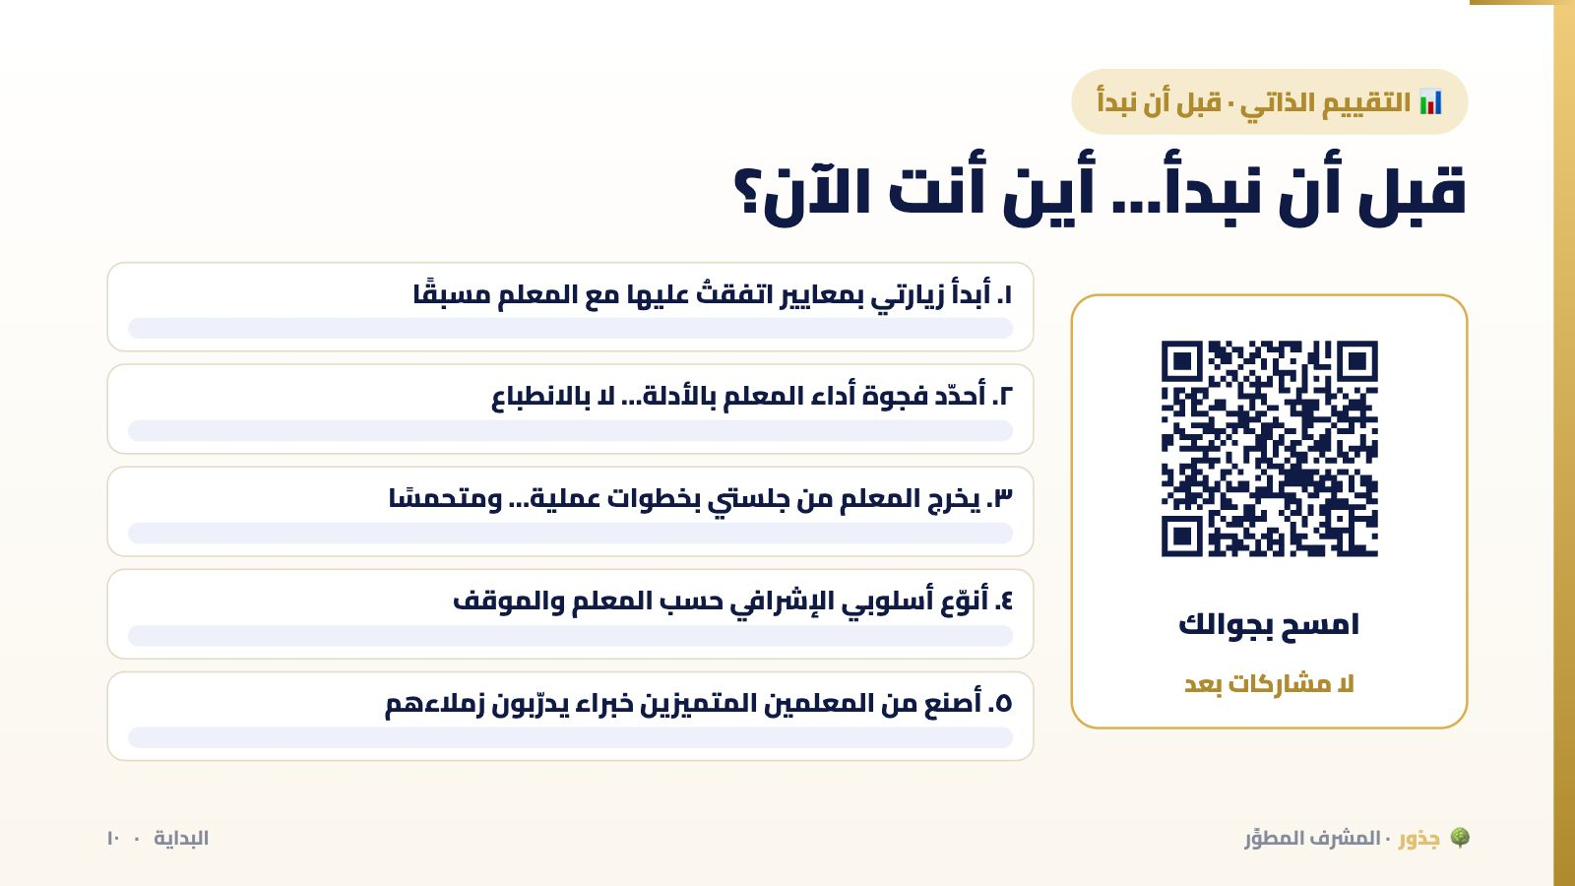
Notes:
دقيقتان. قل: «قيّم نفسك بصدق؛ لا يرى أحد إجابتك، وسنقارن الصورة الجماعية بنهاية الدورة».
💡 هذه الأداة تفاعلية بالكامل في منصة جذور، فاعرضها من المنصة إن أمكن.

Slide 11
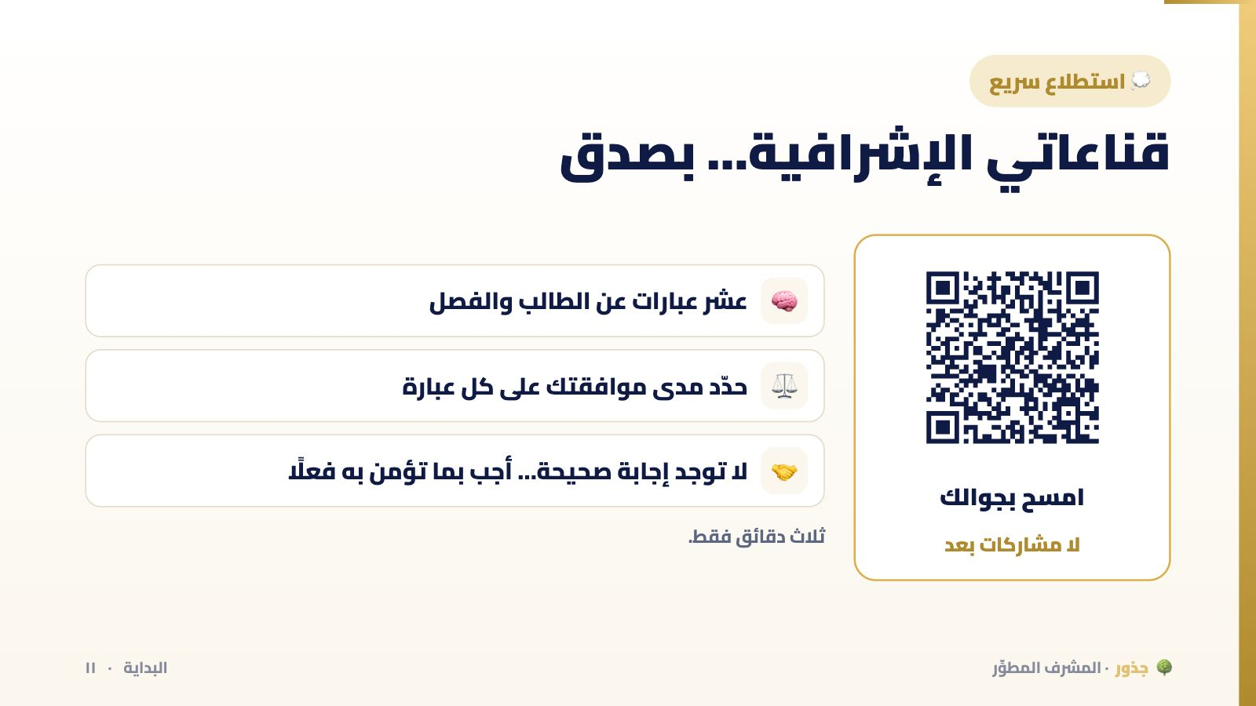
Notes:
عشر عبارات سريعة (ثلاث دقائق). قل: «لا توجد إجابة صحيحة؛ أجب بما تؤمن به فعلًا». النتيجة لا يراها إلا صاحبها والمدرب، وتدخل في تقريره الشخصي.
💡 هذه الأداة تفاعلية بالكامل في منصة جذور، فاعرضها من المنصة إن أمكن.

Slide 12
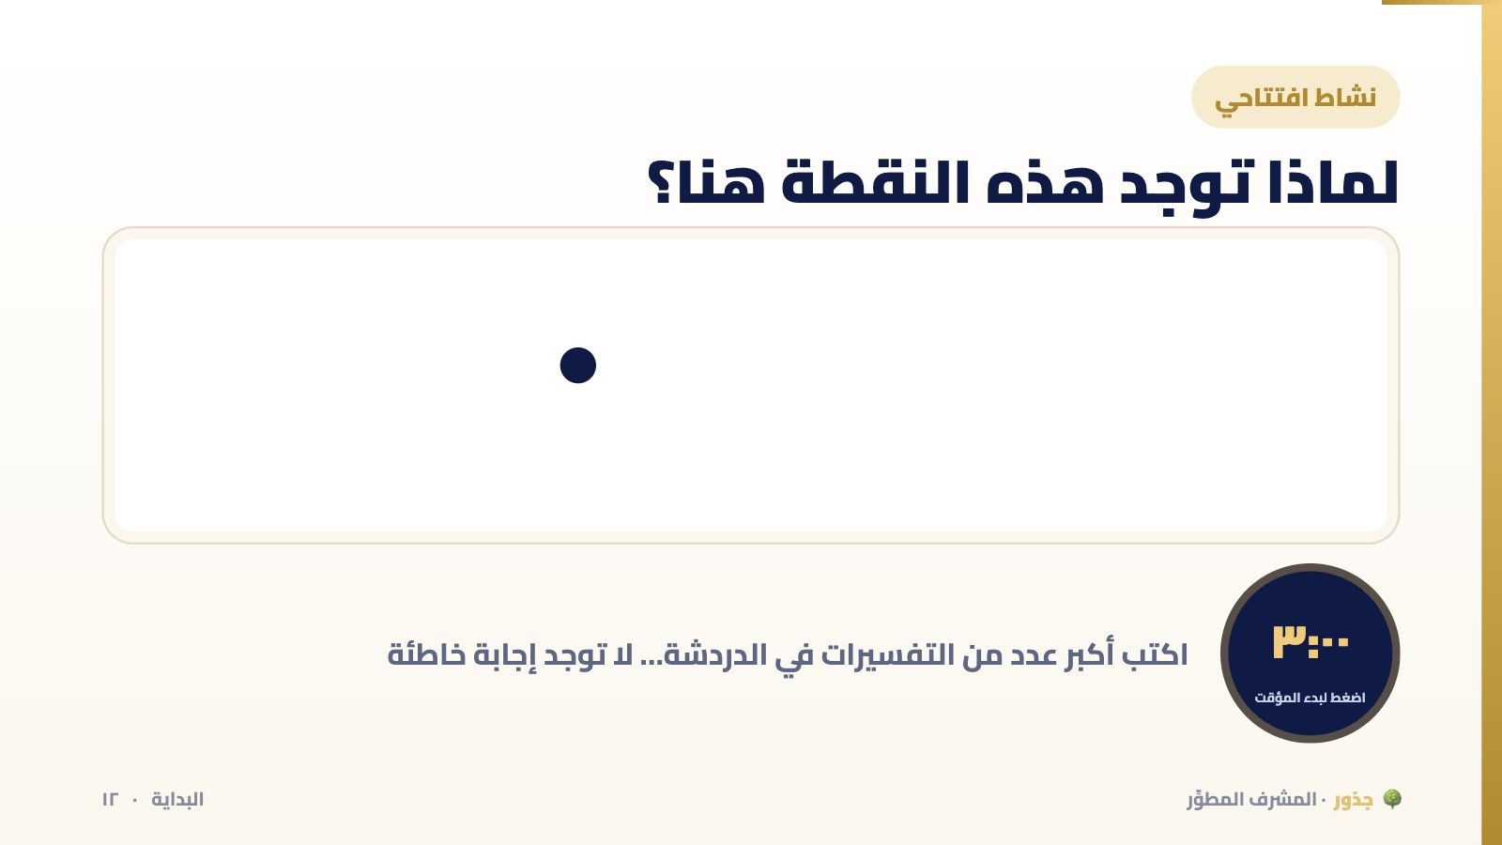
Notes:
لا تشرح شيئًا. اضغط المؤقت، واصمت ثلاث دقائق كاملة حتى لو شعرت بالحرج. اقرأ بعض الإجابات من الدردشة بصوت عالٍ. ثم اسأل: «من شعر بالانزعاج لأني لم أشرح؟». هذا بالضبط ما يشعر به المعلم حين نزوره بلا معايير معلنة… وهو أيضًا ما يحدث في عقله حين نترك له مساحة ليفكر.
💡 هذه الأداة تفاعلية بالكامل في منصة جذور، فاعرضها من المنصة إن أمكن.

Slide 13
الدرس من النقطة
ليس المهم لماذا وُجدت النقطة…
بل أن نستخدم عقولنا
البداية · ١٣
🌳 جذور · المشرف المطوِّر
Notes:
اربطها بالإشراف: «مهمتنا ليست أن نملأ رأس المعلم بالنصائح، بل أن نحرّك تفكيره. لو لم يكن للإشراف إلا هذه المهمة لكفته».

Slide 14
خريطة الرحلة
محطات الدورة
المحطة ٣
🔍
المحطة ٢
🌍
المحطة ١
🧭
تشخيص الفجوة
جولة حول العالم
لماذا وُجد الإشراف؟
المحطة ٦
🎨
المحطة ٥
🐫
المحطة ٤
🤝
علبة الألوان
لغة المشرف
الزيارة التي تطوّر
المحطة ٧
🏗️
صانع الخبراء
البداية · ١٤
🌳 جذور · المشرف المطوِّر
Notes:
مرّ عليها بسرعة. قل: «كل محطة تجيب عن سؤال واحد، وتنتهي بسؤال واحد: ماذا تعلّمنا؟».

Slide 15
الجدول الزمني
ثلاث ساعات أونلاين
نوع النشاط
المحطة
الوقت
تصويت حي
البداية + لماذا وُجد الإشراف؟
٠:٠٠
نقاش
جولة حول العالم
٠:٤٠
غرف جانبية
تشخيص الفجوة
١:٠٥
١٠ دقائق
☕ استراحة
١:٣٥
لعب أدوار
الزيارة التي تطوّر + لغة المشرف
١:٤٥
تصويت
علبة الألوان + عيادة المواقف
٢:٢٥
تقييم وتقرير
صانع الخبراء + الختام
٢:٤٥
البداية · ١٥
🌳 جذور · المشرف المطوِّر
Notes:
الأوقات تقريبية. التزم بالاستراحة؛ التركيز أونلاين يهبط بعد ٩٠ دقيقة.

Slide 16
المحطة ١
١
لماذا وُجد الإشراف؟
قبل أن نسأل «كيف نزور»… نسأل «لماذا نزور»
لماذا وُجد الإشراف؟ · ١٦
🌳 جذور · المشرف المطوِّر
Notes:
انتقال هادئ. اسأل قبل أن تبدأ: «لو ألغت الوزارة الإشراف غدًا… ماذا سيخسر الطالب؟». اسمع إجابتين أو ثلاثًا فقط.

Slide 17
صوّت بصدق
أيّ هذه أقرب لما حدث في آخر زيارة قمت بها؟
رصدتُ الملاحظات والأخطاء وكتبتُ تقريري
رصدتُ الملاحظات والأخطاء وكتبتُ تقريري
أ
أ
أخبرتُ المعلم بما يجب أن يفعله
أخبرتُ المعلم بما يجب أن يفعله
ب
ب
اتفقنا معًا على مهارة واحدة يطوّرها وموعد للمتابعة
اتفقنا معًا على مهارة واحدة يطوّرها وموعد للمتابعة
ج
ج
لم أزر أحدًا منذ مدة… انشغلتُ بالأعمال المكتبية
لم أزر أحدًا منذ مدة… انشغلتُ بالأعمال المكتبية
د
د
لماذا وُجد الإشراف؟ · ١٧
🌳 جذور · المشرف المطوِّر
Notes:
لا توجد إجابة صحيحة تُكشف هنا. اعرض النتيجة الجماعية وقل: «سنعود لهذه النتيجة في نهاية المحطة، وسنعرف أي مرحلة من تاريخ الإشراف يمثّلها كل خيار».

Slide 18
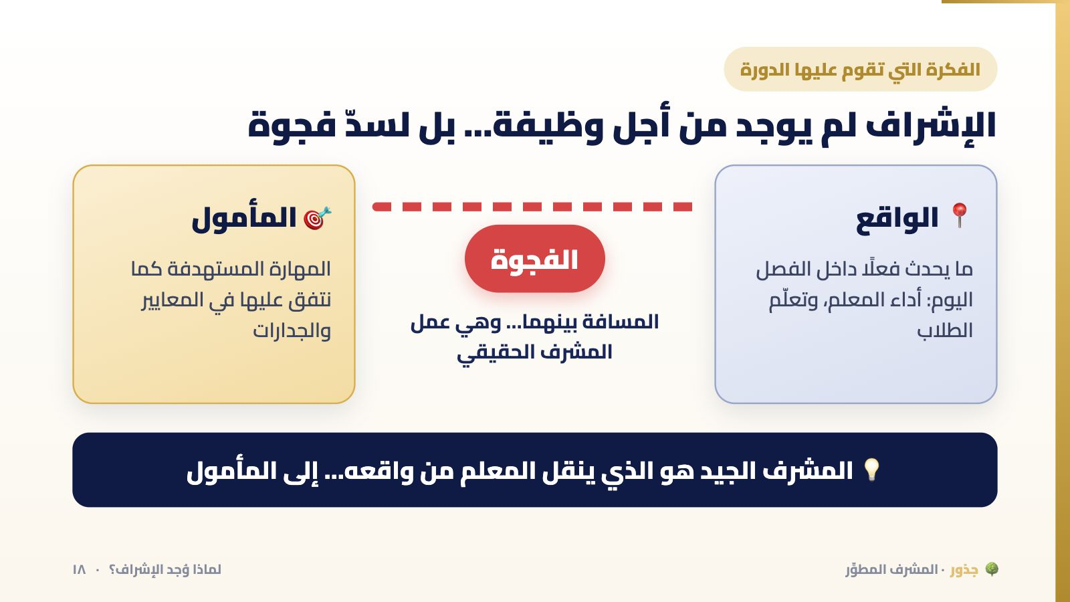
Notes:
هذه الشريحة قلب الدورة كلها. اشرح الجهات الثلاث بالنقر. ثم قل: «التعلم نفسه تعرّفه الأبحاث بأنه انتقال من واقع إلى مأمول؛ فإذا كان هذا عمل المعلم مع الطالب، فهو أيضًا عملنا مع المعلم».
💡 هذه الأداة تفاعلية بالكامل في منصة جذور، فاعرضها من المنصة إن أمكن.

Slide 19
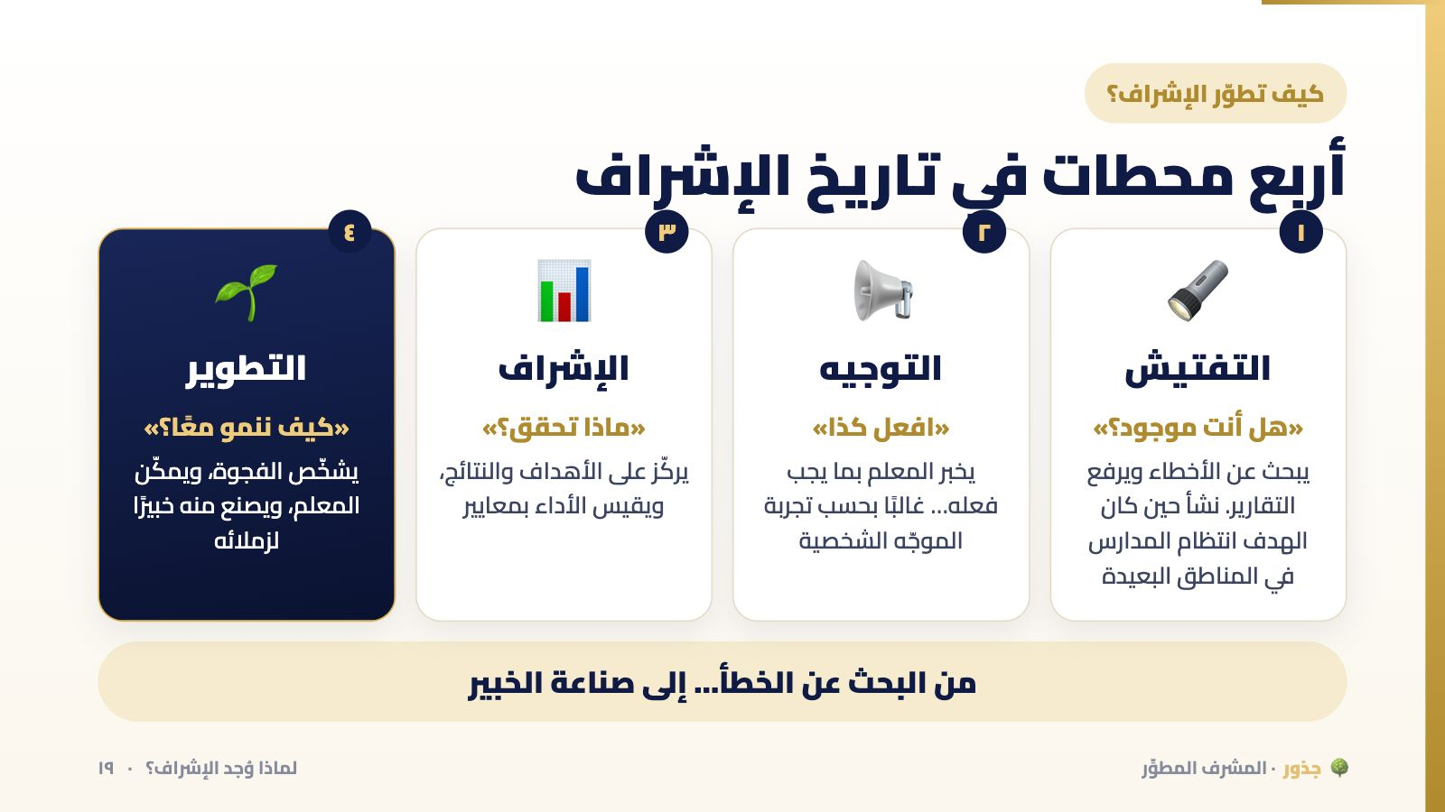
Notes:
أكّد أمرين: الأول أن كل مرحلة كانت مناسبة لزمانها (التفتيش حقق الانضباط حين كانت المدارس متباعدة). والثاني أن المراحل كلها ما زالت تعيش في ممارساتنا؛ ارجع لنتيجة التصويت: الخيار (أ) تفتيش، (ب) توجيه، (ج) تطوير.
💡 هذه الأداة تفاعلية بالكامل في منصة جذور، فاعرضها من المنصة إن أمكن.

Slide 20
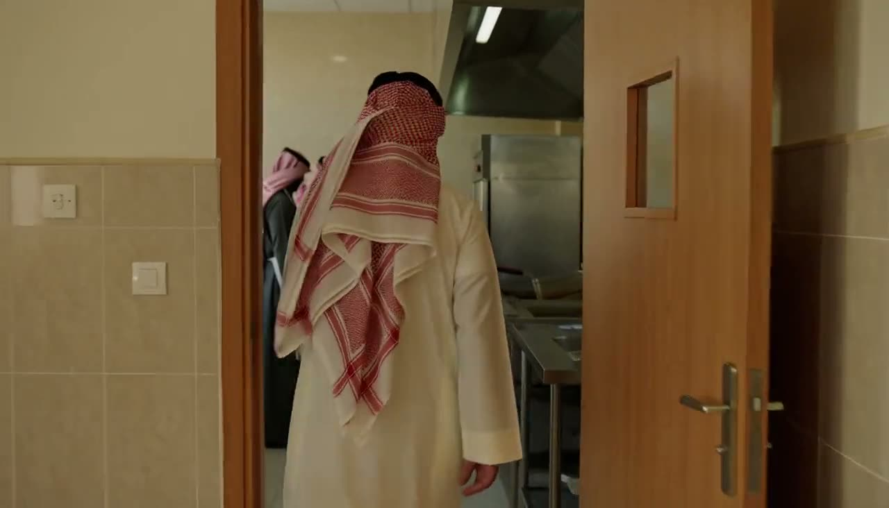
🎬 القصة · المشرف الذي ذهب إلى المقصف
كان مديرو المدارس يشتكون من مشرف واحد: «زيارته منفّرة». فقرر مدير الإشراف أن يرافقه في زيارة ليرى بنفسه.
دخلا من باب المدرسة معًا. ذهب مدير الإشراف إلى مكتب المدير ليسلّم ويستأذن… وجلس عشر دقائق ينتظر زميله، فلم يأتِ.
سأل المدير: أين ذهب؟ فابتسم المدير وقال: «أكيد في المقصف… يفتّش على رخص العمّال، وهل غيّروا زيت القلي».
وبعد نصف ساعة وصل المشرف منتصرًا، في يده بطاقات العمّال، يقول: «اكتشفتُ أنهم لم يغيّروا الزيت حتى الآن!».
لماذا وُجد الإشراف؟ · ٢٠
🌳 جذور · المشرف المطوِّر
Notes:
اقرأها بنبرة فيها شيء من الدعابة. ثم اسأل: «ماذا اكتشف؟ وماذا أصلح؟ وماذا بقي في نفوس المدير والمعلمين بعد زيارته؟». الإجابة: اكتشف عيبًا، ولم يُصلح شيئًا، وزرع النفور.

Slide 21
الدرس من القصة
التفتيش يكشف العيب…
لكنه لا يعالجه
لماذا وُجد الإشراف؟ · ٢١
🌳 جذور · المشرف المطوِّر
Notes:
أكّد أن التفتيش ليس شرًّا في ذاته؛ له وقته (سنعرفه في محطة علبة الألوان). المشكلة حين يصبح هو الأسلوب الوحيد.

Slide 22
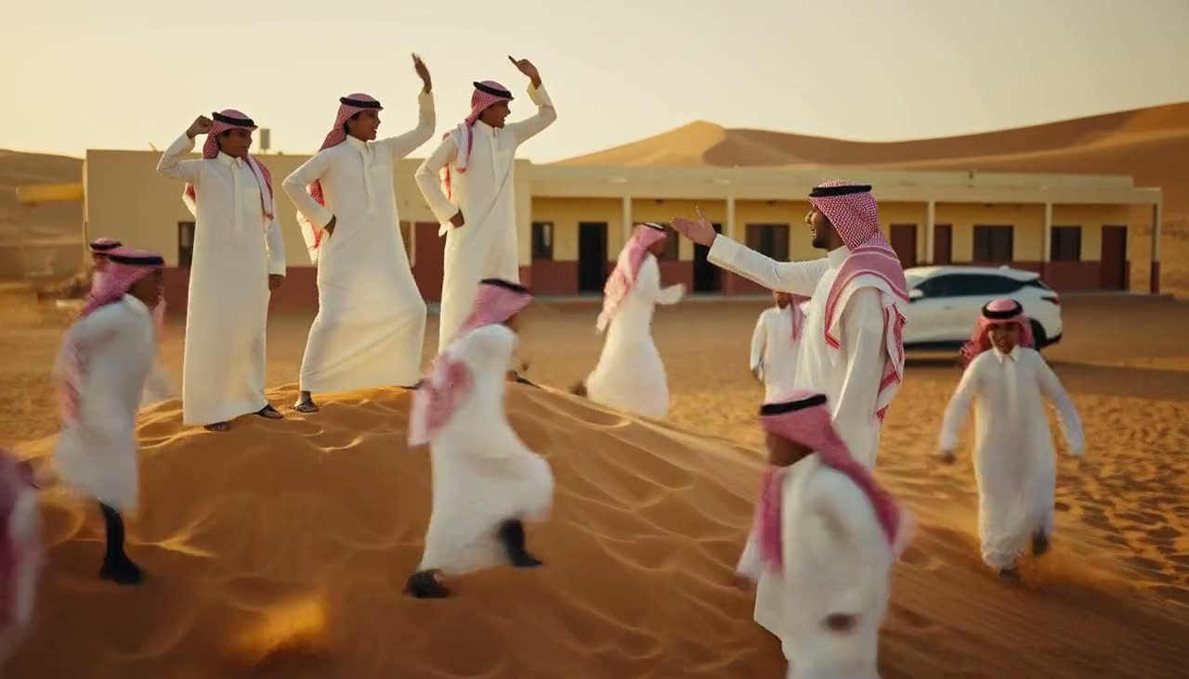
🎬 القصة · الحصة التي خرجت إلى الصحراء
مدرسة نائية في قرية بعيدة، بلا سور ولا كهرباء. معلم تاريخ شاب يريد أن يدرّس غزوتي بدر وأُحد بطريقة مختلفة.
اتفق مع طلابه أسبوعًا كاملًا: سنمثّل المعركة على الرمال. جبل الرماة كثيب رملي، والطلاب الكبار قادة، والصغار جنود.
وفي يوم التمثيل… وصل المشرف. وجد المعلم ملثّمًا في الصحراء يصيح مع طلابه، فطلب منه أن يُرجع الطلاب إلى الصف فورًا.
لماذا وُجد الإشراف؟ · ٢٢
🌳 جذور · المشرف المطوِّر
Notes:
اقرأ القصة بنبرة حكائية، فقرة مع كل نقرة. توقّف بعد الفقرة الأخيرة: «ماذا سيفعل المشرف برأيكم؟».

Slide 23
🎬 القصة · الحصة التي خرجت إلى الصحراء (٢)
رفض المعلم بلطف وأكمل. ثم دخل المشرف الصف وناقش الطلاب، فأجابوا عن كل سؤال، وحلّوا الواجب كاملًا.
ومع ذلك: حصل المعلم على ٩٤، وزميله الذي شرح على السبورة على ٩٩. والسبب المكتوب: «لم يستخدم السبورة، ولم يشرح».
بعد سنوات أصبح المعلم نفسه مشرفًا، والتقى بذلك المشرف وسأله: لماذا خصمت درجاتي؟ فأجاب بصدق: «ما تعوّدت».
لماذا وُجد الإشراف؟ · ٢٣
🌳 جذور · المشرف المطوِّر
Notes:
اقرأ القصة بنبرة حكائية، فقرة مع كل نقرة. توقّف طويلًا عند الكلمة الأخيرة «ما تعوّدت» ثم انتقل للتصويت دون تعليق.

Slide 24
صوّت قبل أن نكشف
ما السبب الحقيقي لخصم الدرجات؟
لأنه لم يستخدم السبورة
لأنه لم يستخدم السبورة
أ
أ
السبورة وسيلة لا هدف
لأنه لم يشرح الدرس
لأنه لم يشرح الدرس
ب
ب
الطلاب فهموا دون شرح تقليدي
لأن الطلاب لم يتعلموا
لأن الطلاب لم يتعلموا
ج
ج
العكس: أجابوا عن كل سؤال
لأن المشرف قيّمه بما تعوّد عليه هو
لأن المشرف قيّمه بما تعوّد عليه هو
د
✓
لم تكن هناك معايير متفق عليها… فحكم بعادته
لماذا وُجد الإشراف؟ · ٢٤
🌳 جذور · المشرف المطوِّر
Notes:
بعد الكشف اسأل: «كم مرة قيّمنا معلمًا بناءً على ما كنا نفعله نحن حين كنا معلمين؟». خبرتنا الشخصية ثمينة، لكنها ليست معيارًا.

Slide 25
الدرس من القصة
حين نقيّم بما تعوّدنا…
نعاقب من يجدّد
لماذا وُجد الإشراف؟ · ٢٥
🌳 جذور · المشرف المطوِّر
Notes:
اطلب منهم كتابة الجملة. ثم قل: «الحل ليس أن نتساهل، بل أن نتفق مع المعلم على المعيار قبل الزيارة؛ وهذا ما سنتعلمه في المحطة الثالثة».

Slide 26
ماذا تفترض عن المعلم؟
ثلاث نظريات… ثلاثة أنواع من المشرفين
🤝
🌤️
🔒
نظرية Z
نظرية Y
نظرية X
ثقة، وقرار مشترك، واهتمام بالإنسان كله، ونظرة بعيدة ← مشرف يبني فريقًا يتعلم
المعلم يحب النجاح إن وجد الدعم ← مشرف يوجّه ويشجّع
المعلم لا يعمل إلا تحت الرقابة ← مشرف يفتّش ويهدد
لماذا وُجد الإشراف؟ · ٢٦
🌳 جذور · المشرف المطوِّر
Notes:
نظريتا X وY لدوغلاس ماكغريغور (1960)، ونظرية Z لويليام أوتشي (1981) الذي درس سرّ نجاح الإدارة اليابانية: الثقة الطويلة، واتخاذ القرار بالمشاركة، والاهتمام بالموظف كإنسان لا كآلة. اسأل: «افتراضك عن المعلم يحدد أسلوبك قبل أن تدخل الفصل… فأيّ نظرية تعيش في رأسك؟».

Slide 27
صح أم خطأ؟ · ١ من ٢
✗ خطأ
❝
المشرف الجيد هو الذي يكتشف أكبر عدد من الأخطاء
الصحيح: المشرف الجيد هو الذي يُحدث أكبر قدر من التحسن. اكتشاف الخطأ بداية العمل لا نهايته
لماذا وُجد الإشراف؟ · ٢٧
🌳 جذور · المشرف المطوِّر
Notes:
اطلب التصويت: صح أم خطأ؟ ثم اكشف. الفكرة: التفتيش يكشف العيب ثم يتوقف، والتطوير يبدأ من حيث يتوقف التفتيش.

Slide 28
صح أم خطأ؟ · ٢ من ٢
✗ خطأ
❝
التقييم هو المهمة الأساسية للمشرف
الصحيح: التقييم أداة من أدوات المشرف لمعرفة الفجوة؛ أما مهمته الأساسية فهي التطوير وتمكين المعلم
لماذا وُجد الإشراف؟ · ٢٨
🌳 جذور · المشرف المطوِّر
Notes:
هذه أهم جملة في المحطة. التقييم يجيب «أين نحن؟»، والإشراف يجيب «كيف نصل؟».

Slide 29
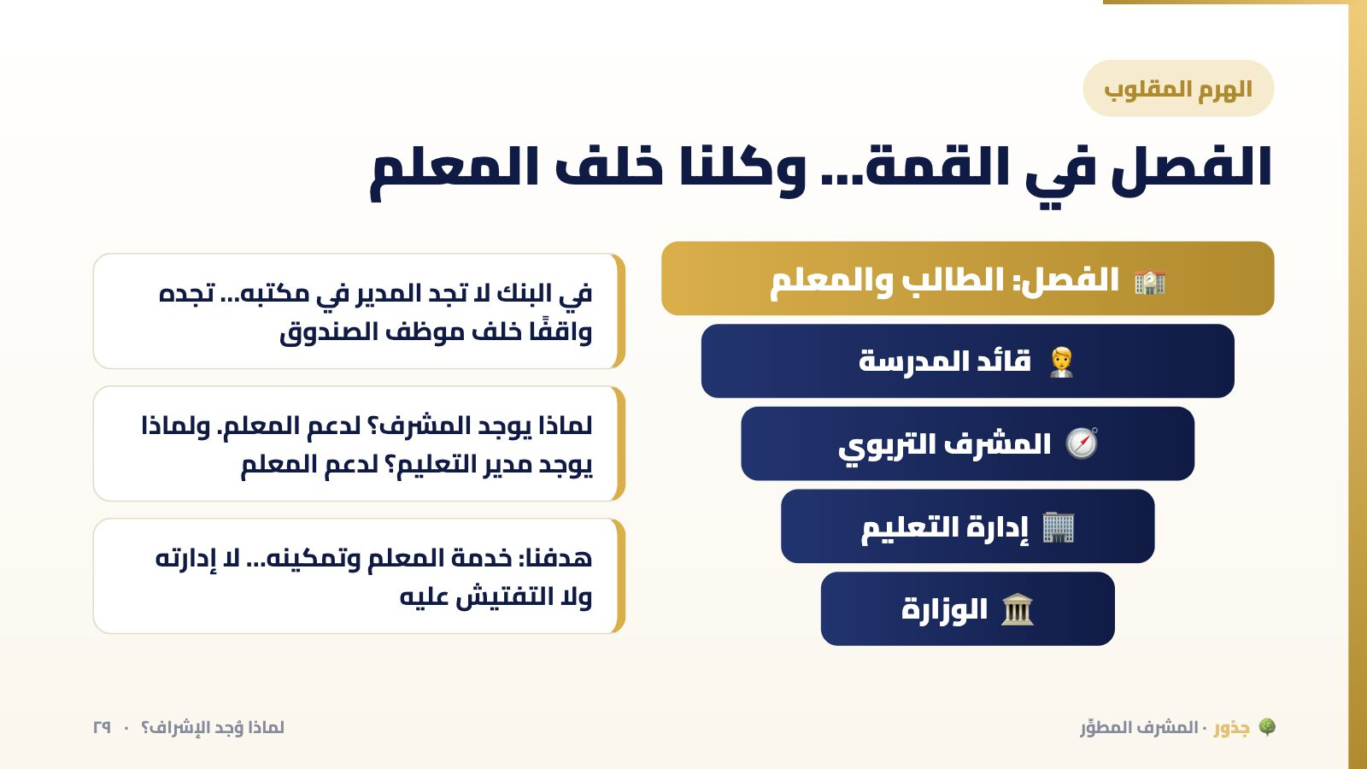
Notes:
اشرح أن الهرم التقليدي يضع الوزارة في القمة والفصل في القاع، وأن أنظمة التعليم المتقدمة قلبته. اسأل: «لو كانت عندك أحدث شاشة في المكتب… أين يجب أن تكون؟». الإجابة: في الفصل.
💡 هذه الأداة تفاعلية بالكامل في منصة جذور، فاعرضها من المنصة إن أمكن.

Slide 30
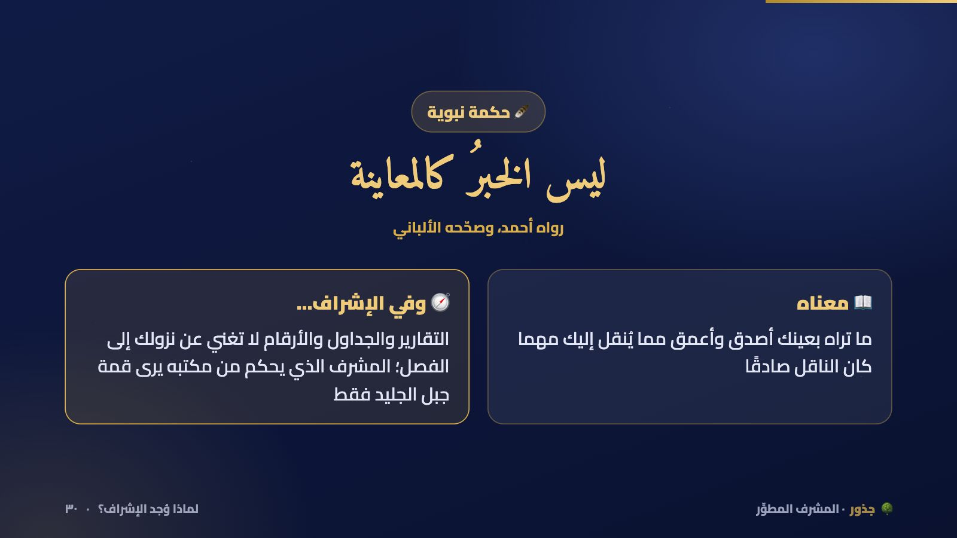
Notes:
الحديث في المسند عن ابن عباس: أخبر الله موسى أن قومه عبدوا العجل فلم يُلقِ الألواح، فلما رآهم ألقاها. اسأل: «كم قرارًا اتخذناه عن مدرسة لم نزرها منذ شهور؟»
💡 هذه الأداة تفاعلية بالكامل في منصة جذور، فاعرضها من المنصة إن أمكن.

Slide 31
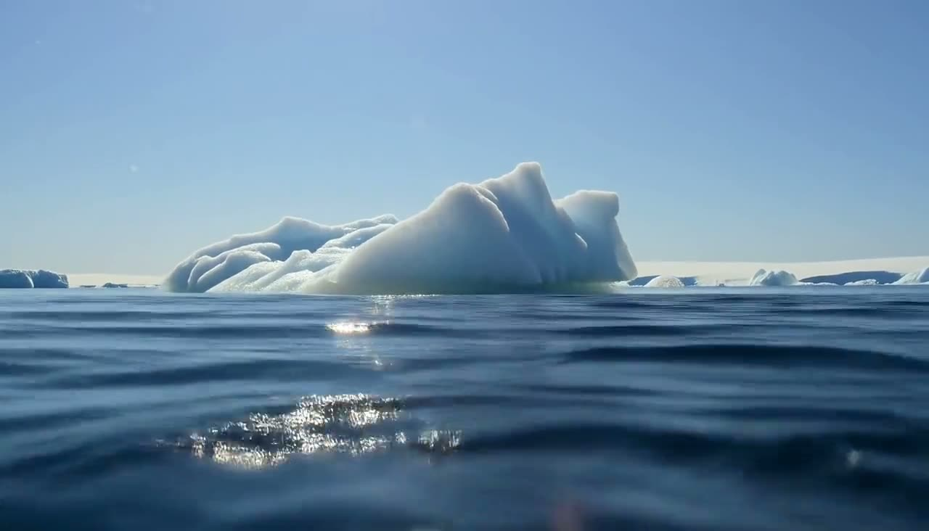
🎬 القصة · جبل الجليد
ما يظهر فوق الماء… قمة صغيرة فقط. والجبل الحقيقي مختبئ تحت السطح، لا يراه إلا من نزل إليه.
لماذا وُجد الإشراف؟ · ٣١
🌳 جذور · المشرف المطوِّر
Notes:
اترك الفيديو يعمل ثوانيَ في صمت، ثم اقرأ الجملة. ثم انتقل إلى الأرقام.

Slide 32
من يعرف مشكلات العمل؟
جبل الجليد: كم يرى كل مستوى من المشكلات؟
١٠٠
٧٤
٤
٩
الإدارة العليا
الإدارة الوسطى
المشرفون
العاملون في الميدان
المحور الرأسي: نسبة المشكلات المعروفة لكل مستوى · المصدر: سيدني يوشيدا، «جبل جليد الجهل» (1989)
لماذا وُجد الإشراف؟ · ٣٢
🌳 جذور · المشرف المطوِّر
Notes:
الرسالة: المعلم يعرف ١٠٠٪ من مشكلات فصله، والمشرف القريب يعرف معظمها، ومن يجلس في المكتب يرى قمة الجبل فقط. لذلك الميدان هو مكان المشرف. ملاحظة للمدرب: هذه الأرقام مشهورة جدًا في أدبيات الجودة، لكن بعض الباحثين يشككون في دقة الدراسة الأصلية؛ قدّمها كتوضيح للفكرة لا كإحصاء دقيق.

Slide 33
خلاصة المحطة
المشرف ليس مقيّمًا…
دوره سدّ الفجوة بين الواقع والمأمول
لماذا وُجد الإشراف؟ · ٣٣
🌳 جذور · المشرف المطوِّر
Notes:
كررها معهم بصوت واحد إن أمكن. هي الجملة التي يجب أن يخرجوا بها من الدورة حتى لو نسوا كل شيء آخر.

Slide 34
ماذا تعلّمنا؟
دقيقتان قبل أن ننتقل
اكتب في الدردشة جملة واحدة: ما الذي تغيّر في نظرتك لدورك؟
١
2:00
لا تكتب ما قيل… اكتب ما استنتجته أنت
٢
٢ دقائق
سأقرأ ثلاث إجابات بصوت عالٍ
٣
لماذا وُجد الإشراف؟ · ٣٤
🌳 جذور · المشرف المطوِّر
Notes:
هذا السؤال يتكرر في نهاية كل محطة. أكّد: «لا أسأل ماذا قلنا، بل ماذا تعلّمنا». نفس السؤال اسألوه للمعلم بعد كل زيارة.

Slide 35
📚 مصادر المحطة
المراجع
McGregor, D. (1960). The Human Side of Enterprise
نظريتا X وY
١
Ouchi, W. (1981). Theory Z: How American Business Can Meet the Japanese Challenge
نظرية Z
٢
Yoshida, S. (1989). The Iceberg of Ignorance
جبل الجليد (مع التحفظ على الدقة)
٣
Glickman, C. et al. SuperVision and Instructional Leadership
تطور الإشراف · والشواهد من الصحيحين ومجمع الأمثال
٤
لماذا وُجد الإشراف؟ · ٣٥
🌳 جذور · المشرف المطوِّر
Notes:
اعرضها سريعًا، وأخبرهم أن القائمة الكاملة في حقيبة المشرف.

Slide 36
المحطة ٢
٢
جولة حول العالم
ماذا يفعل المشرفون في أنظمة التعليم المتقدمة؟
جولة حول العالم · ٣٦
🌳 جذور · المشرف المطوِّر
Notes:
قل: «لن نسافر لنقلّد، بل لنفهم. الحكمة ضالّة المؤمن، أنّى وجدها فهو أحق بها».

Slide 37
قبل الرحلة
الكلمةُ الحكمةُ ضالّةُ المؤمن، فحيثُ وجدها فهو أحقُّ بها
رواه الترمذي وابن ماجه (وفي إسناده ضعف، ومعناه صحيح يستشهد به العلماء)
جولة حول العالم · ٣٧
🌳 جذور · المشرف المطوِّر
Notes:
ملاحظة أمانة: الحديث في سنده ضعف، لكن معناه مقبول عند العلماء. قدّمه هكذا بصدق. ثم قل: «سنأخذ من فنلندا وسنغافورة واليابان ما يناسبنا، ونترك ما لا يناسب قيمنا وواقعنا».

Slide 38
خمّن قبل أن نبدأ
في أيّ هذه الدول لا يوجد نظام تفتيش على المدارس أصلًا؟
فنلندا
فنلندا
أ
✓
لا تفتيش ولا ترتيب للمدارس… والتقويم قائم على الثقة
سنغافورة
سنغافورة
ب
ب
نظام أداء دقيق ومتدرّج
اليابان
اليابان
ج
ج
متابعة جماعية عبر «دراسة الدرس»
بريطانيا
بريطانيا
د
د
تفتيش موجود لكنه لا يقيّم حصة معلم بعينه
جولة حول العالم · ٣٨
🌳 جذور · المشرف المطوِّر
Notes:
كثيرون يتوقعون فنلندا، لكن المفاجأة في السبب: ليس تساهلًا، بل ثقة مبنية على اختيار صارم للمعلم من البداية.

Slide 39
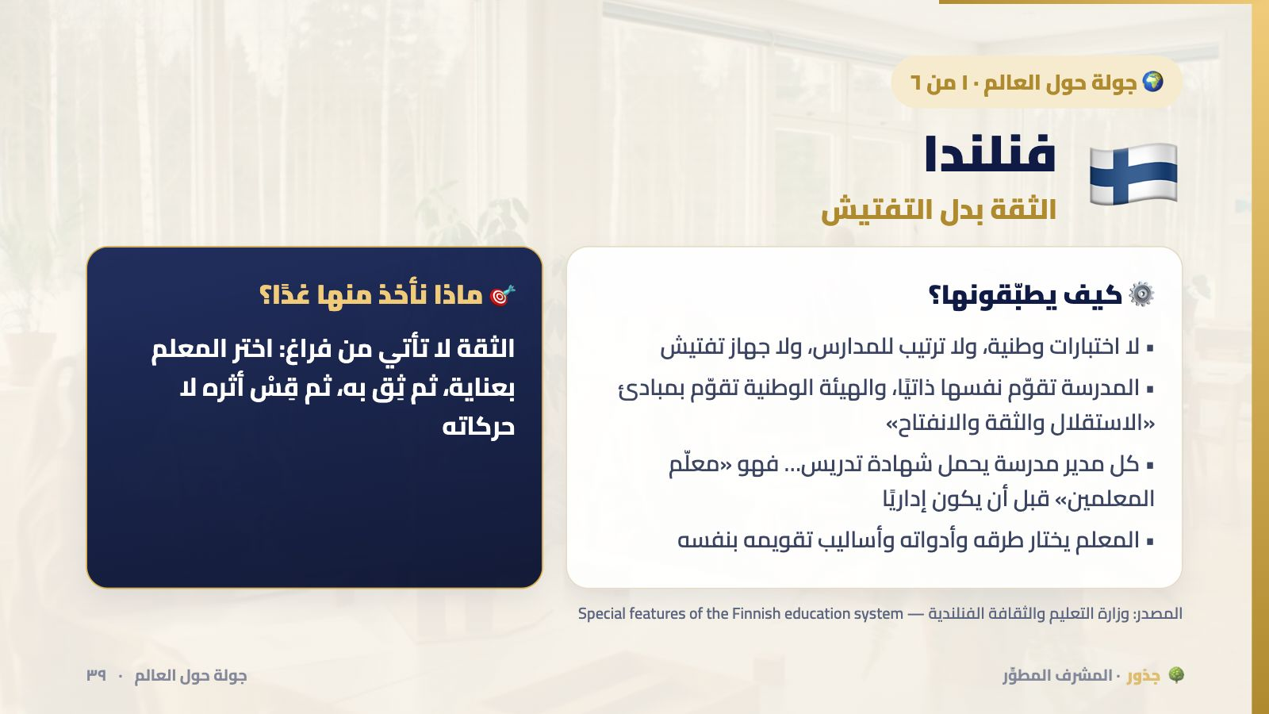
Notes:
أكّد: فنلندا لم تلغِ الجودة، بل نقلت المسؤولية من المفتش إلى المدرسة نفسها. والمدير معلم أصلًا، فحين يناقش المعلم يناقشه «معلّم الصنعة».
💡 هذه الأداة تفاعلية بالكامل في منصة جذور، فاعرضها من المنصة إن أمكن.

Slide 40
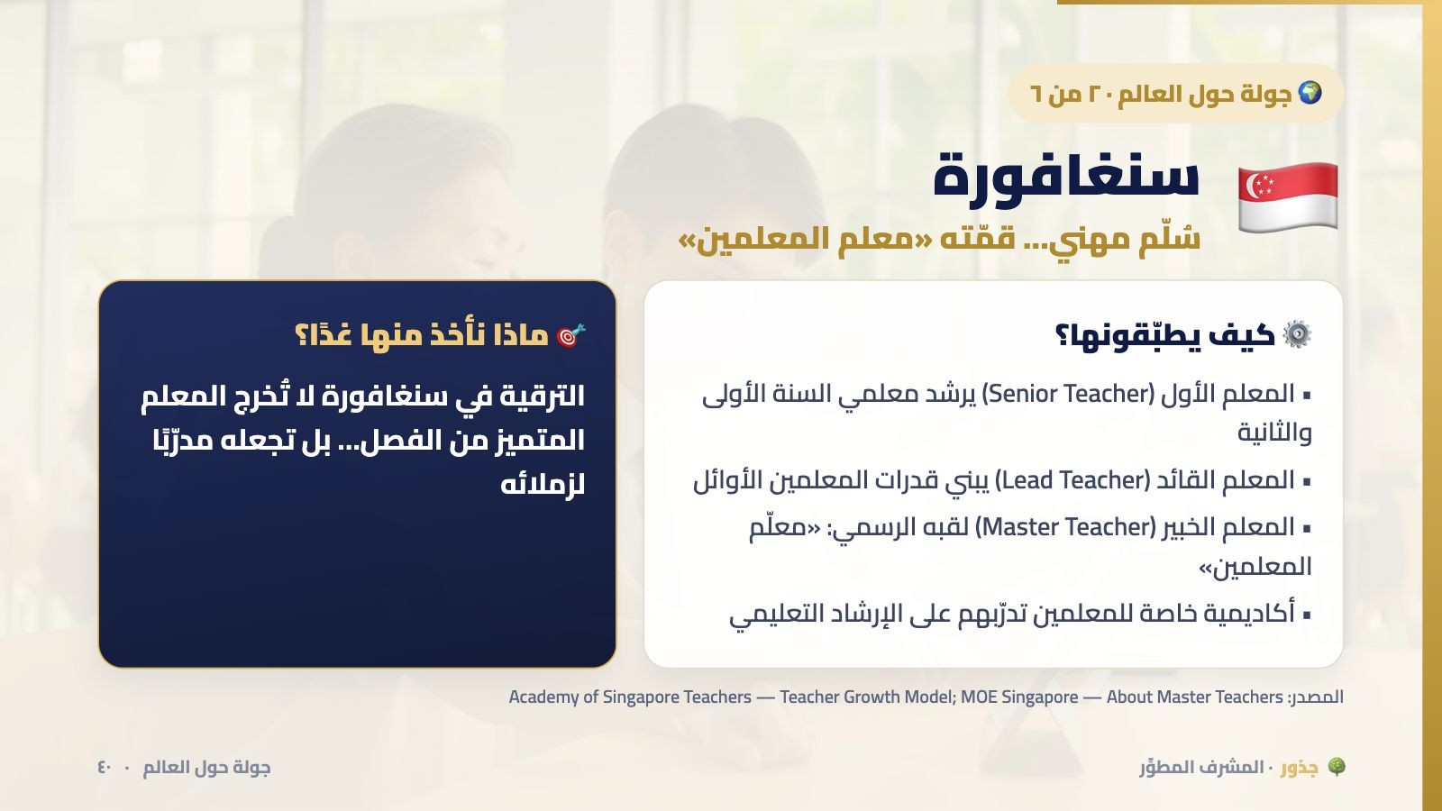
Notes:
قارن: عندنا كثيرًا ما يُرقّى المعلم المتميز فيخرج من الفصل إلى المكتب. في سنغافورة يبقى قريبًا من الفصل، ويصبح دوره صناعة معلمين مثله. وهذا ما سنسميه في المحطة السادسة: «صانع الخبراء».
💡 هذه الأداة تفاعلية بالكامل في منصة جذور، فاعرضها من المنصة إن أمكن.

Slide 41
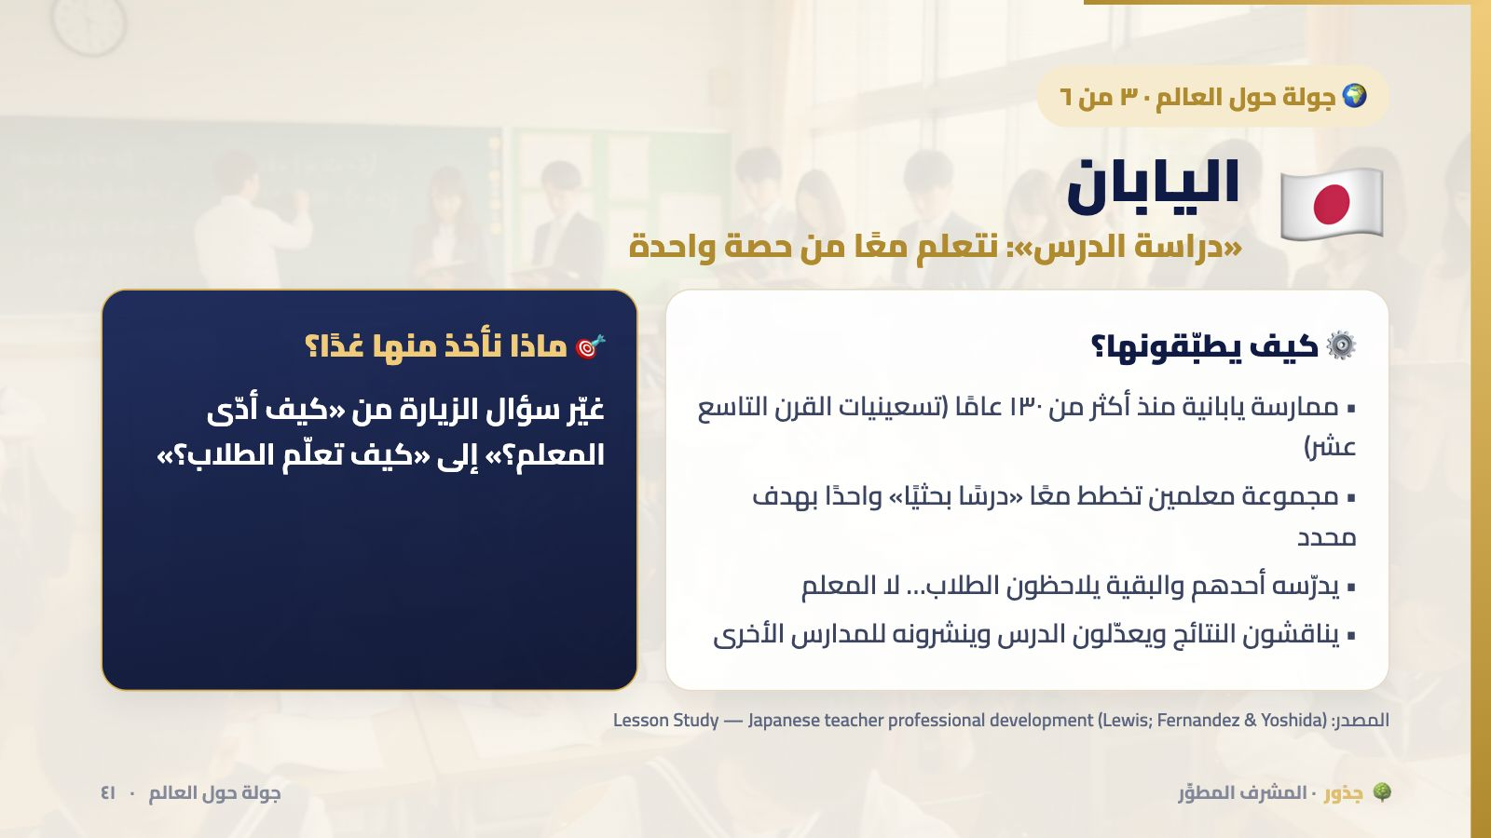
Notes:
الفكرة الذهبية: الملاحظون ينظرون إلى الطلاب لا إلى المعلم. فيتحول النقاش من «أنت أخطأت» إلى «الطلاب لم يفهموا هذه النقطة… لماذا؟ وكيف نعدّل؟». ملاحظة أمانة: الأدلة على أثرها في التحصيل أغلبها وصفي، لكنها من أكثر الممارسات انتشارًا في العالم.
💡 هذه الأداة تفاعلية بالكامل في منصة جذور، فاعرضها من المنصة إن أمكن.

Slide 42
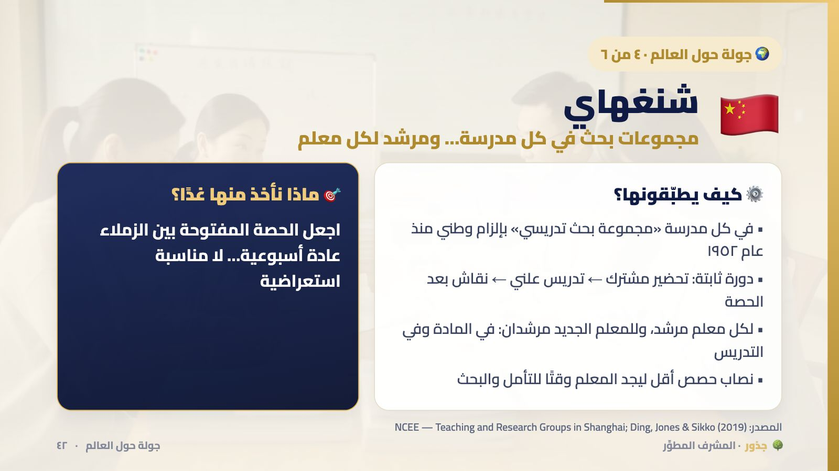
Notes:
شنغهاي تصدّرت اختبارات بيزا الدولية سنوات. وسرّها ليس في المشرف الخارجي، بل في أن كل معلم يُرى ويُرشد ويتعلّم من زملائه أسبوعيًا.
💡 هذه الأداة تفاعلية بالكامل في منصة جذور، فاعرضها من المنصة إن أمكن.

Slide 43
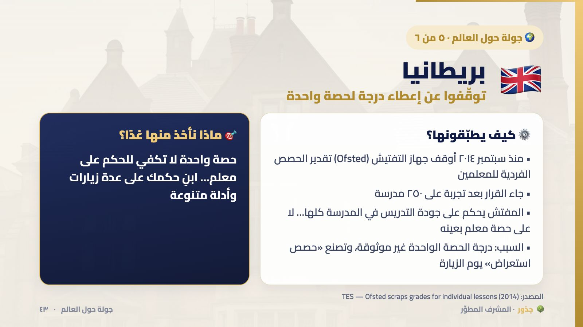
Notes:
اسأل: «كم مرة رأينا مدرسة تتحول فجأة يوم وصول المشرف: طابور فيه مسرح، وحصة نشاط لم تكن موجودة؟». بريطانيا اعترفت بهذه المشكلة وغيّرت النظام.
💡 هذه الأداة تفاعلية بالكامل في منصة جذور، فاعرضها من المنصة إن أمكن.

Slide 44

Notes:
اطلب من المشرفين تحويل حكم إلى دليل في الدردشة، مثلًا: «الفصل فوضوي» ← «خمسة طلاب تحدثوا أثناء الشرح في الدقيقة العاشرة». هذه مهارة سنتدرب عليها في المحطة الرابعة.
💡 هذه الأداة تفاعلية بالكامل في منصة جذور، فاعرضها من المنصة إن أمكن.

Slide 45
ماذا تقول الأبحاث؟
هل التوجيه والمرافقة يحسّنان التعليم فعلًا؟
🎓
📈
📚
وأثر على الطلاب
أثر قوي على التدريس
٦٠ دراسة
تحسّن في التحصيل… أقوى حين يكون التوجيه في المادة نفسها
تحسّن واضح في جودة ممارسة المعلم داخل الفصل
تحليل جمع ٦٠ دراسة سببية عن مرافقة المعلم وتوجيهه (Coaching)
جولة حول العالم · ٤٥
🌳 جذور · المشرف المطوِّر
Notes:
الأرقام للمدرب: ٠٫٤٩ انحرافًا معياريًا على جودة التدريس، و٠٫١٨ على التحصيل (Kraft, Blazar & Hogan, 2018). وتنبيه مهم من الدراسة: الأثر يضعف حين يتوسع البرنامج كثيرًا دون جودة؛ أي أن مشرفًا واحدًا لثمانين معلمًا لن يصنع الأثر نفسه. لذلك سنتعلم في المحطة السادسة كيف نضاعف أنفسنا بصناعة خبراء.

Slide 46
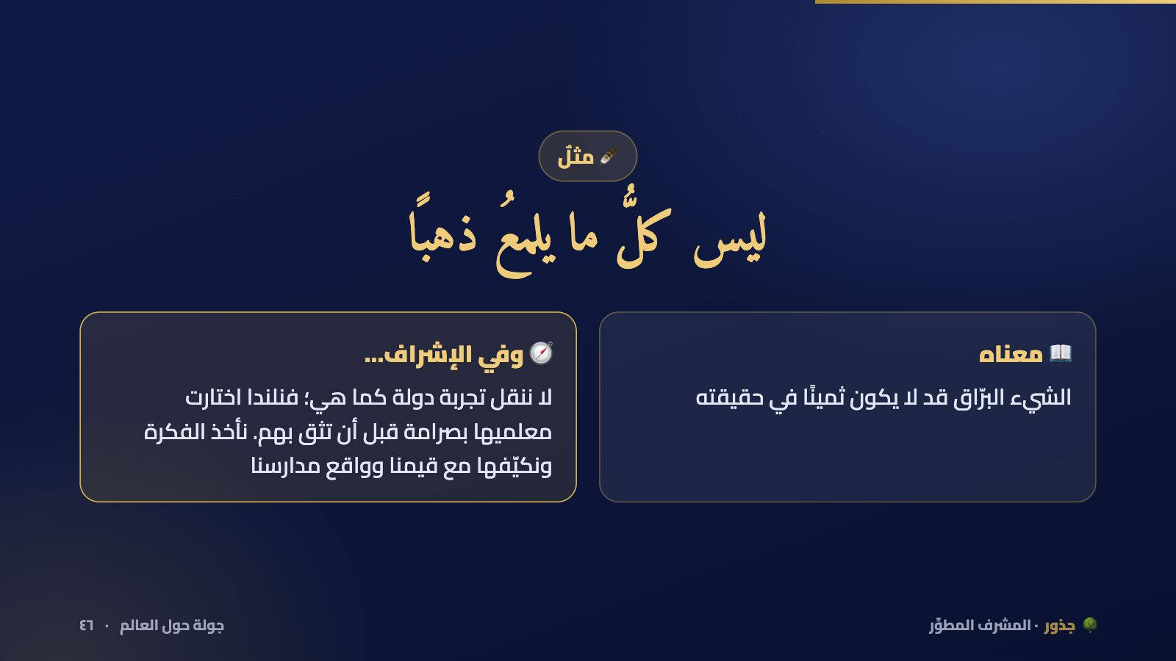
Notes:
حذّرهم من «استيراد» الأنظمة بلا فهم: الثقة الفنلندية بلا اختيار صارم للمعلم = تسيّب.
💡 هذه الأداة تفاعلية بالكامل في منصة جذور، فاعرضها من المنصة إن أمكن.

Slide 47
ما الذي يجمعهم؟
ثلاثة تحولات في كل أنظمة التعليم المتقدمة
🔎
👥
⚖️
من الانطباع… إلى الدليل
من الفرد… إلى الجماعة
من الحكم… إلى التطوير
ما رأيته وسمعته بالأرقام، ومعايير متفق عليها مسبقًا
المعلمون يتعلمون من بعضهم: درس بحثي، ومجموعات، ومرشدون
الزيارة هدفها أن ينمو المعلم، لا أن يحصل على درجة
جولة حول العالم · ٤٧
🌳 جذور · المشرف المطوِّر
Notes:
هذه الشريحة خلاصة المحطة. اطلب من كل مشرف أن يختار التحول الأصعب عليه شخصيًا ويكتبه في الدردشة.

Slide 48
ونحن في المملكة؟
الاتجاه نفسه… بخصوصيتنا
🎓
📋
🏫
رخصة المعلم ومساراته
الجدارات وسلّم التقدير
الإشراف إلى داخل المدرسة
لائحة الوظائف التعليمية: رتب ومستويات وتطوير مهني مستمر
نظام إدارة الأداء: معايير معلنة يحتكم إليها المعلم والمشرف معًا
إعادة هيكلة مكاتب التعليم، وقائد المدرسة «مشرف مقيم»
جولة حول العالم · ٤٨
🌳 جذور · المشرف المطوِّر
Notes:
قل: «لسنا متأخرين عن العالم في الاتجاه؛ نحن في رحلة تحوّل مرحلية. وعدد مدارسنا كبير، فقيادة الشاحنة تختلف عن قيادة السيارة الصغيرة. المطلوب منا كمشرفين: أن نكون جسر هذا التحول إلى الفصل».

Slide 49
صوّت
أيّ تجربة تتمنى أن تبدأ بها في مدارسك هذا الفصل؟
ثقة فنلندا: معايير معلنة ثم ثقة
ثقة فنلندا: معايير معلنة ثم ثقة
أ
أ
سُلّم سنغافورة: المتميز يدرّب زملاءه
سُلّم سنغافورة: المتميز يدرّب زملاءه
ب
ب
دراسة الدرس اليابانية: حصة بحثية مشتركة
دراسة الدرس اليابانية: حصة بحثية مشتركة
ج
ج
جولات أمريكا: أدلة لا أحكام
جولات أمريكا: أدلة لا أحكام
د
د
جولة حول العالم · ٤٩
🌳 جذور · المشرف المطوِّر
Notes:
لا إجابة صحيحة. اعرض النتيجة، واسأل صاحب أكثر خيار حصل على أصوات: «ما أول خطوة عملية لتطبيقه في مدرستك؟».

Slide 50
ماذا تعلّمنا؟
دقيقتان قبل أن ننتقل
اكتب فكرة واحدة من الجولة ستجرّبها هذا الشهر
١
2:00
اكتب ما الذي تحتاجه لتنجح: وقت؟ إذن؟ تدريب؟
٢
٢ دقائق
سنعود لهذه الأفكار في الختام
٣
جولة حول العالم · ٥٠
🌳 جذور · المشرف المطوِّر
Notes:
اجمع الأفكار من الدردشة واحفظها؛ ستعرضها في محطة الختام كالتزامات.

Slide 51
📚 مصادر المحطة
المراجع
Finnish Ministry of Education and Culture (OKM)
فنلندا
١
Academy of Singapore Teachers. Teacher Growth Model · MOE: About Master Teachers
سنغافورة
٢
Lewis, C. Lesson Study · NCEE: Teaching and Research Groups in Shanghai
اليابان وشنغهاي
٣
City et al. (2009) Instructional Rounds · Kraft et al. (2018) Teacher Coaching
أمريكا وأثر التوجيه (وبريطانيا: Ofsted 2014)
٤
جولة حول العالم · ٥١
🌳 جذور · المشرف المطوِّر
Notes:
القائمة الكاملة بالروابط في حقيبة المشرف.

Slide 52
المحطة ٣
٣
تشخيص الفجوة
لماذا لا ينجز المعلم؟ وكيف أرى الفجوة بالأدلة؟
تشخيص الفجوة · ٥٢
🌳 جذور · المشرف المطوِّر
Notes:
قل: «الطبيب الذي يصرف الدواء قبل التشخيص يقتل المريض… والمشرف الذي ينصح قبل التشخيص يقتل الحماس».

Slide 53
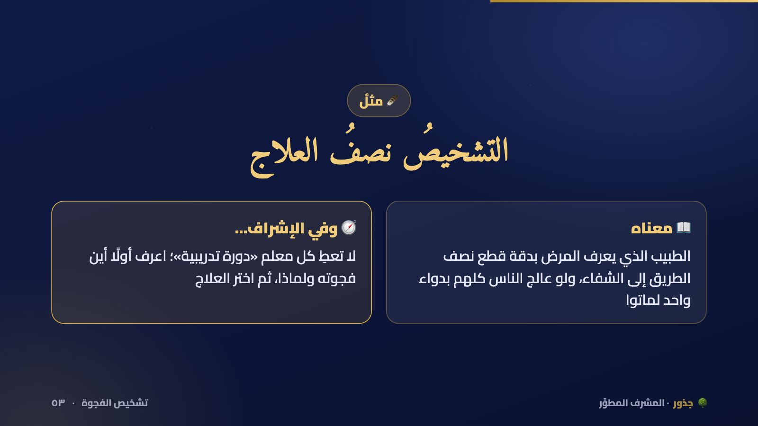
Notes:
أضف طرفة: «وبعض المشرفين يريد أن يعالج الزكام… فيصيب المدرسة كلها بالحمّى».
💡 هذه الأداة تفاعلية بالكامل في منصة جذور، فاعرضها من المنصة إن أمكن.

Slide 54
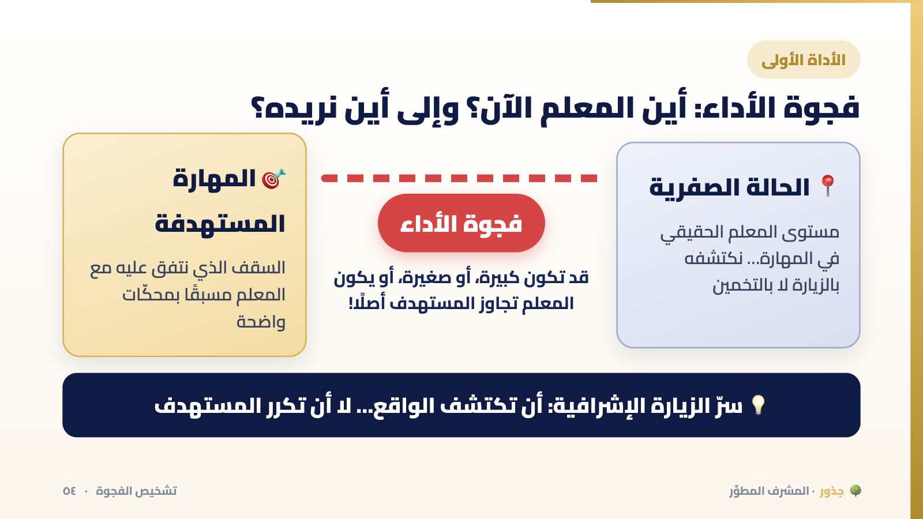
Notes:
نبّه: أحيانًا تزور معلمًا فتجده فوق المستهدف؛ عندها ارفع السقف له، ولا تعامله كأنه يحتاج ما يحتاجه المبتدئ.
💡 هذه الأداة تفاعلية بالكامل في منصة جذور، فاعرضها من المنصة إن أمكن.

Slide 55
تمرين سريع
أيّ هذه «مهارة مستهدفة» محددة يمكن قياسها في زيارة واحدة؟
تفعيل استراتيجيات التعلم النشط
تفعيل استراتيجيات التعلم النشط
أ
أ
عنوان عام يحتمل مئة معنى
تحسين الإدارة الصفية
تحسين الإدارة الصفية
ب
ب
مجال كامل لا مهارة
طرح ٣ أسئلة تفكير عليا على الأقل وانتظار ٥ ثوانٍ قبل قبول الإجابة
طرح ٣ أسئلة تفكير عليا على الأقل وانتظار ٥ ثوانٍ قبل قبول الإجابة
ج
✓
محددة ومرئية ومعدودة
الاهتمام بالفروق الفردية
الاهتمام بالفروق الفردية
د
د
نبيل… لكنه غير قابل للملاحظة
تشخيص الفجوة · ٥٥
🌳 جذور · المشرف المطوِّر
Notes:
هذه أهم مهارة في المحطة: تحويل الكلام العام إلى سلوك يُرى ويُعدّ. قل: «لو كتبتَ في تقريرك: فعّل التعلم النشط… فكل معلم سيفهمها بطريقته».

Slide 56
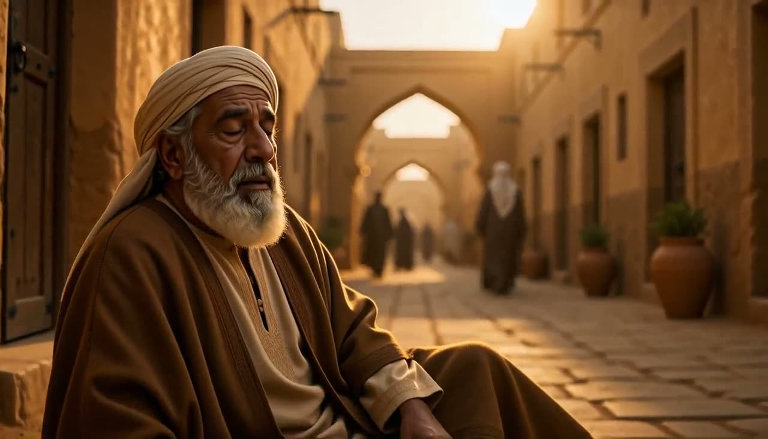
🎬 القصة · الأعمى والديك
يُحكى أن رجلًا أعمى منذ ولادته تعثّر في الطريق وارتطم رأسه، فعاد إليه بصره لحظاتٍ قليلة.
في تلك اللحظات لم يرَ إلا ديكًا يصيح بجانبه… ثم عاد العمى.
بعد سنوات حدّثوه عن برج شاهق في المدينة، فسألهم بجدية: «هل هو أكبر من الديك أم أصغر؟».
تشخيص الفجوة · ٥٦
🌳 جذور · المشرف المطوِّر
Notes:
اضحكوا معًا، ثم قل: «الديك صار المقياس الوحيد في رأسه. وكل منا له ديك: المشرف يقيس بديكه، والمعلم يقيس بديكه. إذا قلتَ للمعلم: فعّل التعلم النشط، فديكك غير ديكه. الحل: أن نتفق على ديك واحد قبل الزيارة».

Slide 57
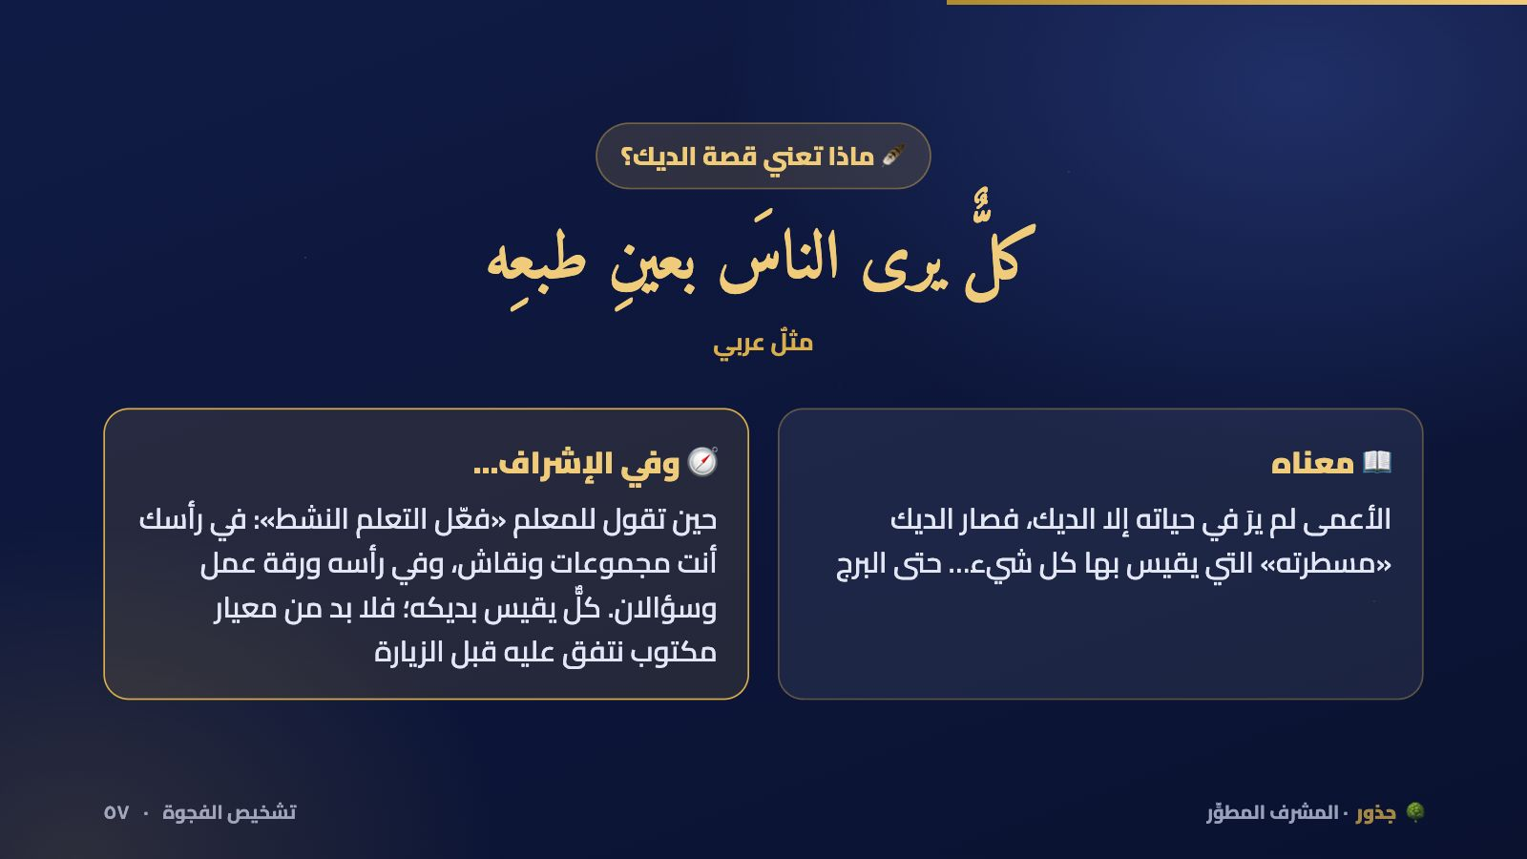
Notes:
هذه الشريحة تشرح القصة صراحة. اسأل قبل كشف المربعين: «ما الديك في رأس المشرف؟ وما الديك في رأس المعلم؟»
💡 هذه الأداة تفاعلية بالكامل في منصة جذور، فاعرضها من المنصة إن أمكن.

Slide 58
الدرس من القصة
إذا لم نتفق على «ديك» واحد…
فلن نتفق على شيء
تشخيص الفجوة · ٥٨
🌳 جذور · المشرف المطوِّر
Notes:
أي: إذا لم تكن بيننا لغة مشتركة ومعيار متفق عليه، فلن يحدث تحسين، وسيشعر المعلم أن التقييم مزاجي.

Slide 59
قواعد المهارة المستهدفة
كيف أختار ما أقيسه في الزيارة؟
✍️
📌
🎯
متفق عليها
مشتقة
قليلة
استمارة يصنعها المعلمون معك ويوقّعون عليها قبل استخدامها
من خطة الإشراف، وبطاقة الوصف الوظيفي، ونتائج الزيارات السابقة
من ٥ إلى ٩ عناصر فقط (رقم ميلر السحري ٧±٢)؛ الأكثر يضيع
تشخيص الفجوة · ٥٩
🌳 جذور · المشرف المطوِّر
Notes:
جورج ميلر (1956) وجد أن الإنسان يستوعب نحو سبعة عناصر زائد أو ناقص اثنين. استمارة فيها ٤٠ بندًا لن يتذكر المعلم منها شيئًا. وأهم بند: المعلم الذي شارك في صنع الاستمارة لن يرفض نتيجتها.

Slide 60
نشاط: الروبوت وقارورة الماء
أنا روبوت… أوصلوني إلى القارورة
المدرب «روبوت» لا يفهم إلا التعليمات بالضبط
١
3:00
أعطوه تعليمات في الدردشة ليصل إلى قارورة الماء أمامه
٢
٣ دقائق
سينفّذ حرفيًا… «مدّ يدك» تحتاج: كم سنتيمترًا؟
٣
تشخيص الفجوة · ٦٠
🌳 جذور · المشرف المطوِّر
Notes:
نفّذ التعليمات حرفيًا أمام الكاميرا وبشكل مضحك: إذا قالوا «امشِ للأمام» امشِ بلا توقف حتى يقولوا «قف». الهدف: أن يكتشفوا بأنفسهم أن التعليمات الوصفية لا يمكن تنفيذها، وأن الأرقام والتحديد تجعلها قابلة للتنفيذ. ثم انتقل للشريحة التالية.

Slide 61
من الانطباع… إلى الدليل
✅ البديل
❌ الخطأ الشائع
💬 ناقشوا… ما البديل؟
«كررتَ كلمة (تمام) ٣٦ مرة… فتشتّت انتباه الطلاب»
←
«أداؤك اليوم ما عجبني»
💬 ناقشوا… ما البديل؟
«في الدقيقة ١٢ تحدّث خمسة طلاب أثناء الشرح»
←
«الفصل فوضوي»
💬 ناقشوا… ما البديل؟
«الأسئلة العشرة كانت كلها من مستوى التذكّر»
←
«ما تراعي الفروق الفردية»
💬 ناقشوا… ما البديل؟
«بقيتَ عند السبورة ٣٨ دقيقة من ٤٥»
←
«الحركة داخل الفصل ضعيفة»
تشخيص الفجوة · ٦١
🌳 جذور · المشرف المطوِّر
Notes:
اطلب من المشرفين كتابة البديل قبل الكشف. القاعدة: الدليل وصفٌ لما يُرى ويُسمع ويُعدّ، والانطباع رأيك فيه. المعلم يجادل في رأيك… لكنه لا يجادل في رقم.

Slide 62
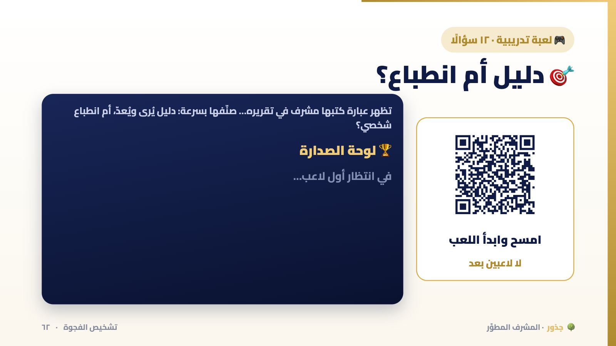
Notes:
لعبة حماسية (٣ دقائق): كل مشرف يمسح الباركود ويلعب من جواله. لوحة الصدارة تتحدث مباشرة على الشاشة. اضغط على الباركود لنسخ الرابط إلى الدردشة. أعلن الفائز وصفّقوا له.
💡 هذه الأداة تفاعلية بالكامل في منصة جذور، فاعرضها من المنصة إن أمكن.

Slide 63
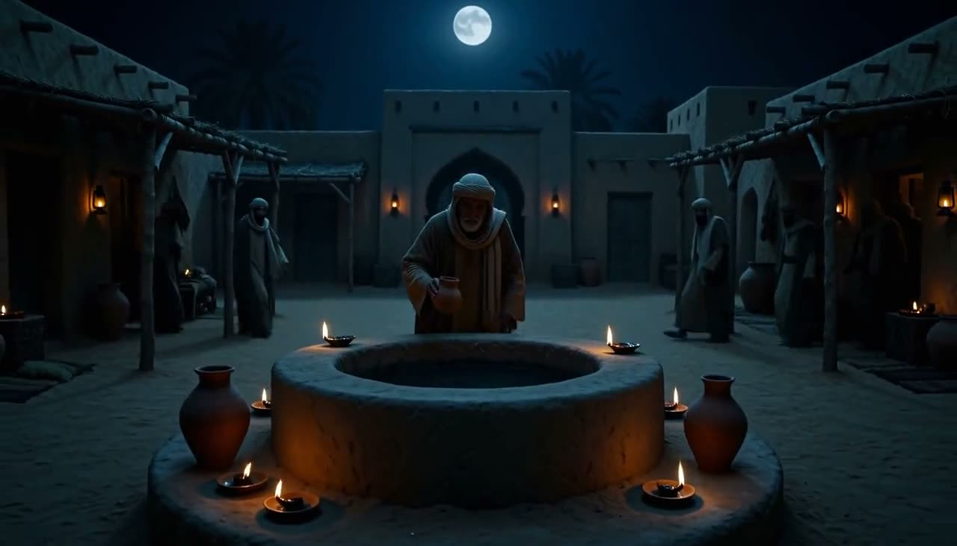
🎬 القصة · بِركة اللبن
أصاب قريةً جفافٌ شديد، فاتفق أهلها أن يضع كل واحد منهم كوبًا من اللبن في بركة كبيرة ليلًا، ليكفي أطفال القرية.
مرّ الناس واحدًا واحدًا في الظلام، كلٌّ يصبّ كوبه… وبعضهم يمرّ مرات كثيرة ليراه الناس.
وفي الصباح اجتمعوا حول البركة… فإذا هي ماءٌ صافٍ!
كل واحد قال في نفسه: «كوبٌ من الماء بين كل هذا اللبن… لن يلاحظه أحد».
تشخيص الفجوة · ٦٣
🌳 جذور · المشرف المطوِّر
Notes:
الربط: كل ما لا يُقاس يُغشّ فيه دون قصد. حين لا تكون هناك معايير واضحة، يؤدي الجميع «الحركة» أمام الناس، ولا يعرف أحد ماذا وصل فعلًا للطالب.

Slide 64
القاعدة الذهبية في الإدارة والإشراف
ما لا يُقاس لا يُدار…
وما لا يُدار لا يُطوَّر
تشخيص الفجوة · ٦٤
🌳 جذور · المشرف المطوِّر
Notes:
وضّح: كل ما ليس له مقياس متفق عليه، لا يمكن التحكم في إدارته، ولا ضبط جودته، ولا تحسينه، ولا التنبؤ بمخاطره. لكن انتبه: نقصد التحديد لا تحويل المعلم إلى أرقام جافة؛ الهدف لغة مشتركة.

Slide 65
المحطة ٣
٣
لماذا لا ينجز المعلم؟
أسباب عدم الإنجاز… قبل أن نحكم
تشخيص الفجوة · ٦٥
🌳 جذور · المشرف المطوِّر
Notes:
انتقال إلى السؤال الذي يهم كل مشرف: المعلم يعرف ما المطلوب… فلماذا لا يفعله؟

Slide 66
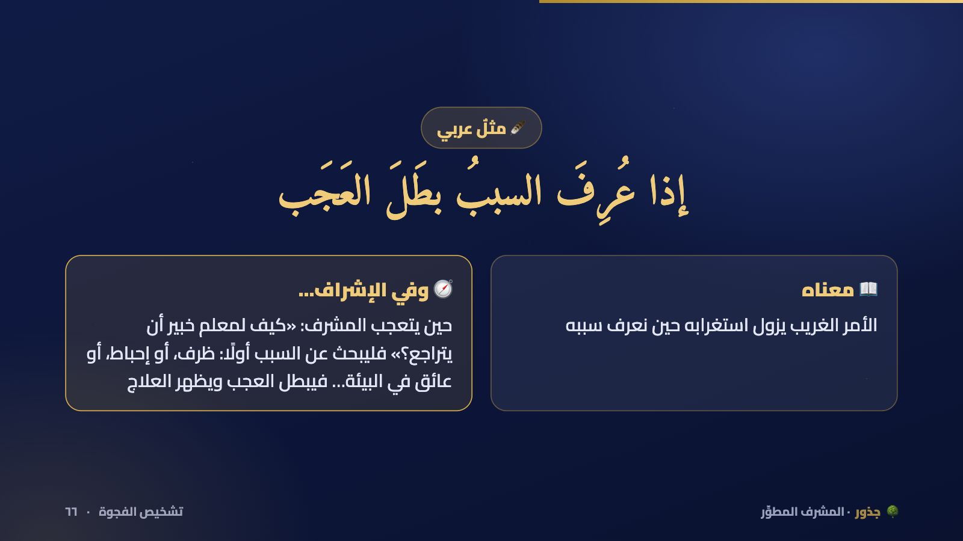
Notes:
مهّد بها لأسئلة: لا يعرف؟ لا يريد؟ لا يستطيع؟
💡 هذه الأداة تفاعلية بالكامل في منصة جذور، فاعرضها من المنصة إن أمكن.

Slide 67
🔍 وراء كل أداء ضعيف سبب
ثلاثة أسئلة قبل أي حكم على المعلم
🧱
💔
📖
لا يستطيع؟
لا يريد؟
لا يعرف؟
البيئة تمنعه: وقت، أدوات، عدد طلاب، نصاب ← يحتاج حلّ عائق
يعرف ويستطيع لكنه محبط أو غير مقتنع ← يحتاج تحفيزًا وحوارًا
لم يُشرح له المطلوب، أو لا يعرف كيف ← يحتاج تدريبًا ونموذجًا
💡 اسأل: لو عرضنا عليه مكافأة كبيرة…
هل سيؤديها؟ إن «نعم»
تشخيص الفجوة · ٦٧
🌳 جذور · المشرف المطوِّر
Notes:
هذا مأخوذ من تحليل مشكلات الأداء لماغر وبايب (1970). أكثر خطأ يقع فيه المشرفون: إرسال كل معلم ضعيف إلى «دورة تدريبية»، بينما مشكلته ليست في المعرفة أصلًا. التدريب لا يعالج الإحباط، ولا يعالج نقص الأدوات.

Slide 68
نموذج جيلبرت لهندسة الأداء
ست خانات… أغلب العوائق في البيئة لا في المعلم
الحوافز
الأدوات والموارد
المعلومات
هل يُقدَّر من يتميز؟ وهل يُحاسَب من يقصّر؟
هل لديه الوقت والأجهزة والمواد؟
هل المطلوب واضح؟ وهل يصله تغذية راجعة؟
🏫 في البيئة
هل لديه دافع داخلي؟
هل يناسب الدور قدراته؟
هل يملك المعرفة والمهارة؟
👤 في المعلم
تشخيص الفجوة · ٦٨
🌳 جذور · المشرف المطوِّر
Notes:
توماس جيلبرت (1978) يرى أن أغلب مشكلات الأداء تأتي من الصف الأول (البيئة) لا الثاني (الفرد). اسأل المشرفين: «فكّر في آخر معلم وصفته بالضعف: في أي خانة كانت مشكلته فعلًا؟».

Slide 69
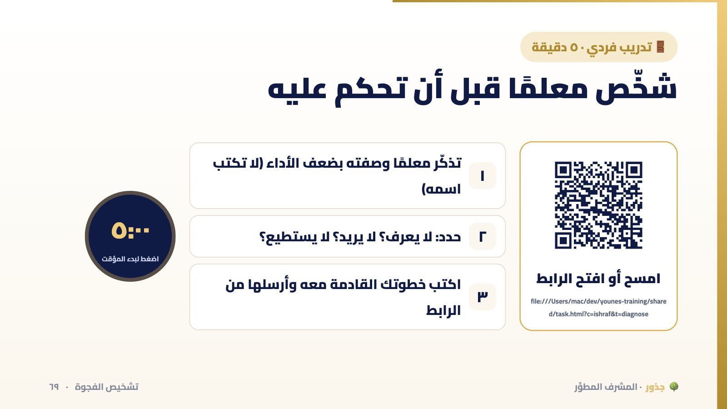
Notes:
تدريب فردي سريع (٥ دقائق) دون غرف: أرسل الرابط في الدردشة العامة. اقرأ بعد انتهاء الوقت إجابتين مميزتين من التقارير دون ذكر أسماء أصحابها إلا بإذنهم.
💡 هذه الأداة تفاعلية بالكامل في منصة جذور، فاعرضها من المنصة إن أمكن.

Slide 70
مصفوفة الفاعلية والكفاءة
أربعة معلمين… أربع وصفات مختلفة
النجم ⭐
⭐
متحمس بلا توجيه
🔥
فعّال (يحقق الأهداف)
يحقق الهدف بإتقان ← «تمتين»: إبراز وتكريم وتكليفه بتدريب زملائه
يحقق الهدف بجهد مبعثر وأخطاء ← تدريب وتنظيم
الماهر الفاتر
😴
المتعثر
⚠️
غير فعّال
يعرف كيف لكنه لا يحقق الهدف ← تحفيز وحوار عن المعنى
لا هدف ولا إتقان ← حزمٌ ونموذج وخطوات يومية ومتابعة لصيقة
كفء (بأقل جهد)
غير كفء (يهدر الجهد)
تشخيص الفجوة · ٧٠
🌳 جذور · المشرف المطوِّر
Notes:
الفاعلية: عمل الأشياء الصحيحة (الهدف). الكفاءة: عمل الأشياء بالطريقة الصحيحة (الجهد والموارد). وهما «القوي الأمين» في قوله تعالى: ﴿إِنَّ خَيْرَ مَنِ اسْتَأْجَرْتَ الْقَوِيُّ الْأَمِينُ﴾. دور المشرف: نقل كل معلم نحو المربع الذهبي.

Slide 71
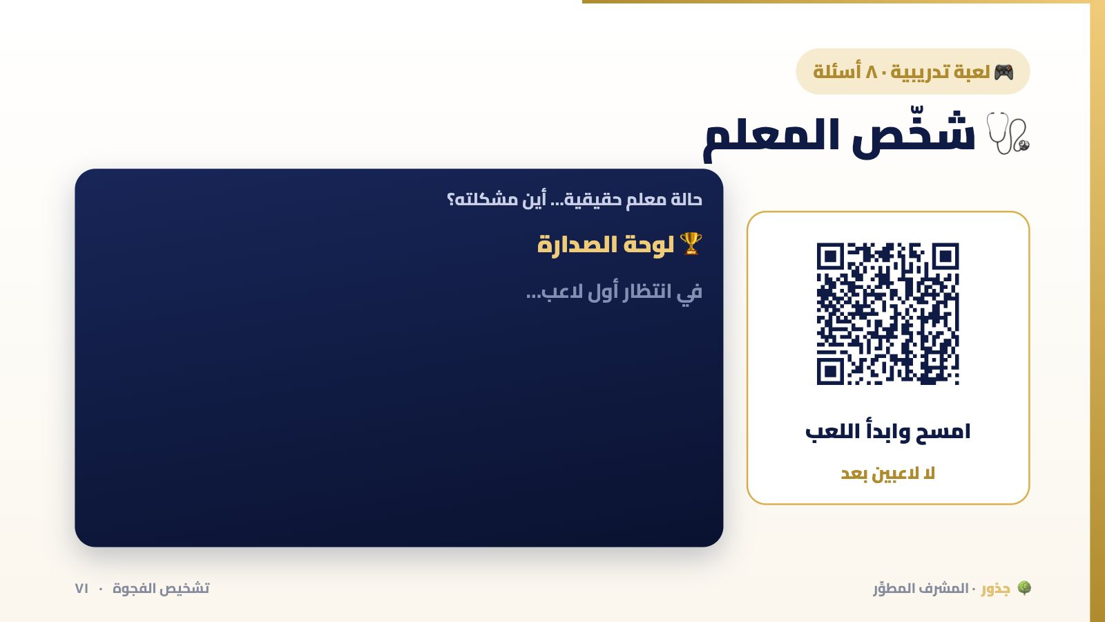
Notes:
ثماني حالات معلمين: لا يعرف؟ لا يريد؟ لا يستطيع؟ بعد اللعبة اسأل: «أي حالة اختلفتم فيها أكثر؟ ولماذا؟».
💡 هذه الأداة تفاعلية بالكامل في منصة جذور، فاعرضها من المنصة إن أمكن.

Slide 72
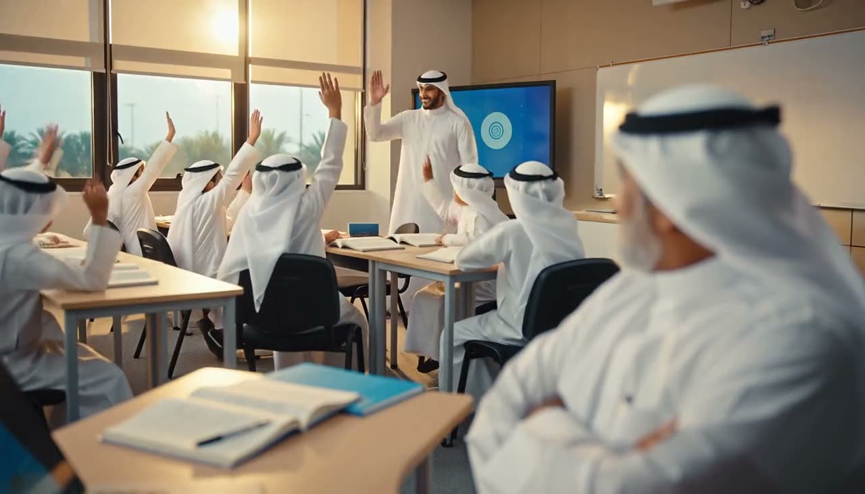
🎬 القصة · خالد وبدر
زار مشرفٌ معلمَين في مهارة واحدة: طرح الأسئلة. وجد خالدًا متقدمًا، وبدرًا متأخرًا بفجوة كبيرة.
تابعهما أربع زيارات: بدر يتحسن في كل زيارة… وخالد ثابت في مكانه لا يتحرك.
فهم المشرف السر: خالد تعوّد سنوات على كلمة «ممتاز ممتاز»… ففقد الدافع ليقفز.
فطلب من بدر أن يقدّم درسًا نموذجيًا، ودعا خالدًا ليحضر. وفي الزيارة التالية… قفز خالد فوق المستهدف.
تشخيص الفجوة · ٧٢
🌳 جذور · المشرف المطوِّر
Notes:
الدروس: (١) الفجوة تختلف من معلم لآخر. (٢) حكم الزيارة الأولى قد يكون خاطئًا؛ لذلك نقيّم تكوينيًا عبر زيارات. (٣) المديح الدائم بلا تحدٍّ يقتل الطموح. (٤) المنافسة الشريفة وتعلّم الأقران أقوى من النصيحة.

Slide 73
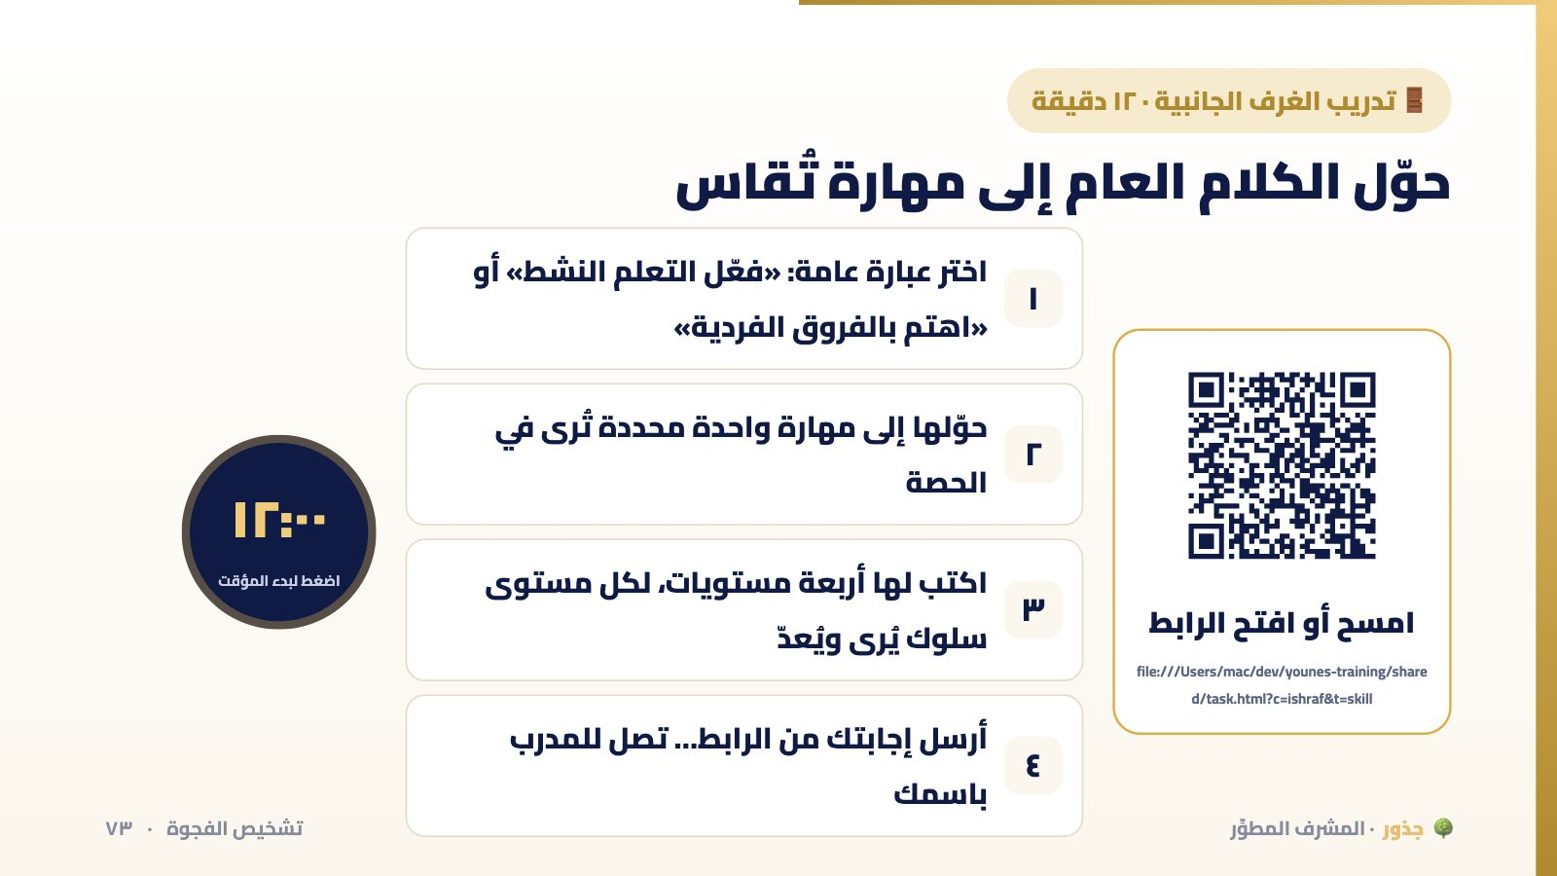
Notes:
وزّع المشرفين على غرف من ٣–٤ (أو أفرادًا). اضغط على الباركود: يُنسخ الرابط تلقائيًا، فالصقه في دردشة كل غرفة. كل مشرف يرسل إجابته بنفسه من جواله أو حاسبه، وتظهر لك في «📊 التقارير» تحت اسمه. بعد العودة: اعرض نموذجين متميزين.
💡 هذه الأداة تفاعلية بالكامل في منصة جذور، فاعرضها من المنصة إن أمكن.

Slide 74
نموذج للاسترشاد
مهارة: طرح أسئلة التفكير العليا
ما يُرى في الحصة
المستوى
كل الأسئلة من نوع التذكّر، والمعلم يجيب بنفسه إذا تأخر الطلاب
١ · بداية
سؤال أو سؤالان للتفكير، ويقبل أول إجابة فورًا
٢ · نامٍ
٣ أسئلة تفكير على الأقل، وانتظار ٣–٥ ثوانٍ قبل قبول الإجابة
٣ · متمكن
الطلاب أنفسهم يطرحون أسئلة تفكير ويناقشون إجابات بعضهم
٤ · خبير
تشخيص الفجوة · ٧٤
🌳 جذور · المشرف المطوِّر
Notes:
اعرضه بعد عودة المجموعات من الغرف، لا قبلها، حتى لا يقلّدوه.

Slide 75
خلاصة المحطة
شخّص قبل أن تنصح…
وقِس قبل أن تحكم
تشخيص الفجوة · ٧٥
🌳 جذور · المشرف المطوِّر
Notes:
كررها معهم.

Slide 76
ماذا تعلّمنا؟
دقيقتان قبل الاستراحة
تذكّر معلمًا حكمتَ عليه بالضعف
١
2:00
في أي سؤال كانت مشكلته: لا يعرف؟ لا يريد؟ لا يستطيع؟
٢
٢ دقائق
اكتب في الدردشة: ماذا ستفعل معه بشكل مختلف؟
٣
تشخيص الفجوة · ٧٦
🌳 جذور · المشرف المطوِّر
Notes:
بعدها مباشرة: استراحة ١٠ دقائق. اضبط مؤقتًا ظاهرًا على الشاشة.

Slide 77
📚 مصادر المحطة
المراجع
Miller, G. (1956). The Magical Number Seven, Plus or Minus Two. Psychological Review
عدد العناصر في الاستمارة
١
Mager, R. & Pipe, P. (1970). Analyzing Performance Problems
لا يعرف أم لا يريد أم لا يستطيع
٢
Gilbert, T. (1978). Human Competence: Engineering Worthy Performance
نموذج الخانات الست
٣
Drucker, P. (1967). The Effective Executive
الفاعلية والكفاءة
٤
تشخيص الفجوة · ٧٧
🌳 جذور · المشرف المطوِّر
Notes:
القائمة الكاملة في حقيبة المشرف.

Slide 78
المحطة ٤
٤
الزيارة التي تطوّر
قبل الزيارة · أثناءها · وبعدها
الزيارة التي تطوّر · ٧٨
🌳 جذور · المشرف المطوِّر
Notes:
مرحبًا بعودتكم من الاستراحة. قل: «هذه المحطة عن الزيارة نفسها: قبلها وأثناءها وبعدها، والمحطة القادمة عن الكلمات التي نقولها فيها».

Slide 79
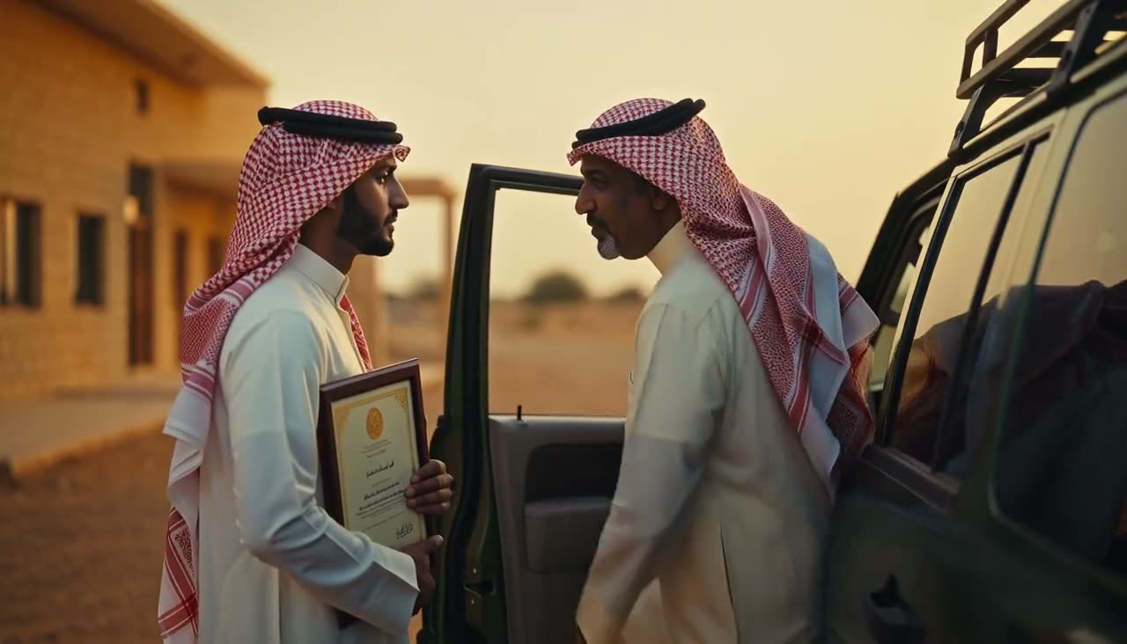
🎬 القصة · الزيارة الصامتة
رائد نشاط شاب في مدرسة نائية فازت بالمركز الأول على مستوى المملكة. جاء المشرف يحمل خطاب الشكر.
جلس معه ساعة يتصفح أعماله دون أن يقول شيئًا، ثم حضر عنده حصة… ولم يكتب ملاحظة واحدة.
وعند السيارة، قبل أن يودّعه، التفت إليه وسأله سؤالًا واحدًا: «يا أخي… ما هدفك في الحياة؟ فكّر في شيء أكبر من السبعين سنة التي ستعيشها». ثم مضى.
قال المعلم بعد ثلاثين سنة: لم أنم تلك الليلة. اكتشفتُ أن أهدافي كلها كانت صغيرة… وتلك الزيارة غيّرت حياتي.
الزيارة التي تطوّر · ٧٩
🌳 جذور · المشرف المطوِّر
Notes:
اقرأها بهدوء شديد. ثم اسأل: «كم سطرًا كتب المشرف؟ صفر. وكم بقي أثره؟ ثلاثين سنة». الزيارة لا تُقاس بطول التقرير، بل بما تحرّكه في المعلم.

Slide 80
لماذا نزور؟
كلُّ ما كان لله اتّصل… وكلُّ ما كان لغير الله انفصل
من أقوال السلف المشهورة
الزيارة التي تطوّر · ٨٠
🌳 جذور · المشرف المطوِّر
Notes:
قل: «لا تزر لأنك مشرف مطالب بعدد زيارات… زُر لأنك مربٍّ. فرُبّ همّة مشرفٍ أحيت أمة؛ قد يكون في الفصل الذي تزوره عالمٌ أو قائد لا تعرفه بعد».

Slide 81
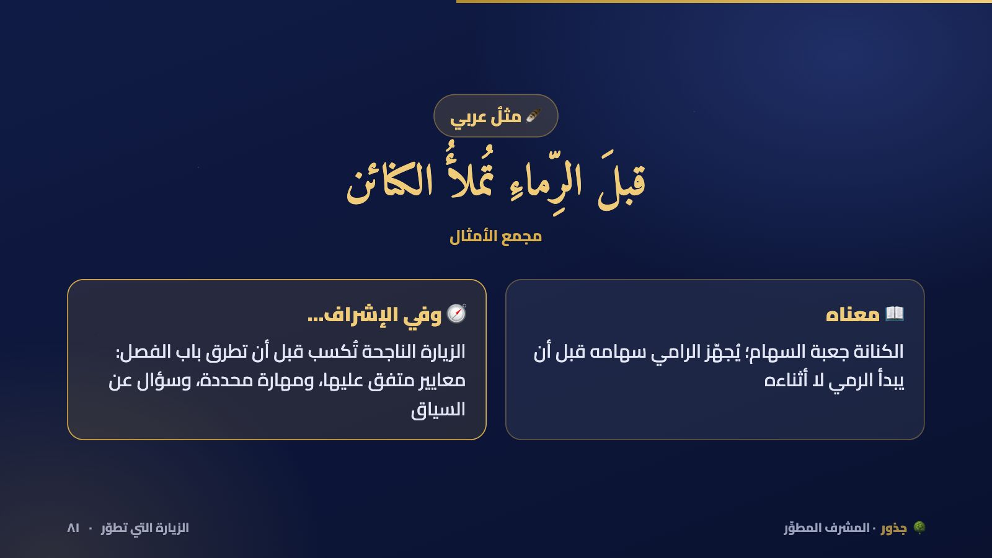
Notes:
اسأل: «كم مرة دخلنا الفصل ولا نعرف ماذا سنلاحظ؟»
💡 هذه الأداة تفاعلية بالكامل في منصة جذور، فاعرضها من المنصة إن أمكن.

Slide 82
١ · قبل الزيارة
خمس خطوات قبل أن تطرق الباب
اتفق على المعايير مسبقًا — المعلم يعرف ماذا ستلاحظ… «كنتُ معلمًا ونفسي أعرف المشرف ماذا يكتب!»
١
حدد مهارة أو مهارتين فقط — من خطة الإشراف ونتائج الزيارة الماضية
٢
اسأل عن السياق — ما الدرس السابق؟ هل في الفصل طالب دمج أو حالة خاصة؟
٣
لا تزر معلمًا لم يفطر — الجوع والتوتر يجعلان أي ملاحظة تنفجر في وجهك
٤
لا تبدّل جدوله لأنك مستعجل — حصة نُقلت من مكانها ليست الحصة الحقيقية
٥
الزيارة التي تطوّر · ٨٢
🌳 جذور · المشرف المطوِّر
Notes:
توقف عند الرابعة: ابتسموا لها لكنها جادة. أول حصة بلا فطور مع توتر الزيارة تعني سكرًا منخفضًا وأعصابًا مشدودة. بعد الحصة لا تبدأ الحديث فورًا: اعرض عليه كوب شاي، دعه يلتقط أنفاسه.

Slide 83
٢ · أثناء الزيارة
أنت «الحَكَم» في آخر الملعب… لا المتفرّج الغاضب
👀
📝
🙂
انظر للطلاب
دليلٌ لا انطباع
الأمان أولًا
السؤال الأهم: هل يتعلمون؟ لا: هل المعلم يؤدي؟
اكتب ما تراه بالأرقام والأوقات… ولا تنشغل بالجوال
ابتسم، ولا تعلّق أمام الطلاب، ولا تقاطع الحصة أبدًا
الزيارة التي تطوّر · ٨٣
🌳 جذور · المشرف المطوِّر
Notes:
قصة للمدرب: طالب جامعي في التطبيق الميداني زاره مشرف جلس في آخر الفصل لا يبتسم أبدًا، ٤٥ دقيقة من الرعب. قل: «ابتسامتك وحدها تساوي نصف نجاح الحصة». ونبّه: بعض المشرفين يكتب في دفتره أشياء لا علاقة لها بالحصة، والمعلم يراه يكتب فيظنها ملاحظات عليه.

Slide 84
٣ · بعد الزيارة… سؤال واحد
لو لم يُسمح لك بعد الزيارة إلا بسؤال واحد… فاسأل: ماذا تعلّمنا؟
قاعدة المشرف المطوِّر
الزيارة التي تطوّر · ٨٤
🌳 جذور · المشرف المطوِّر
Notes:
المعلم أثناء الحصة يعيش ثلاث «نفوس»: نفسٌ تشرح، ونفسٌ توجّهه («ارفع صوتك، انتبه للطالب الذي في الخلف»)، ونفسٌ تلومه («لو حضّرتُ أفضل البارحة!»). بعد الحصة تجتمع النفوس الثلاث. سؤال «ماذا تعلّمنا؟» يجعله ينتقد نفسه بنفسه، وهذا أقوى من مئة نصيحة.

Slide 85
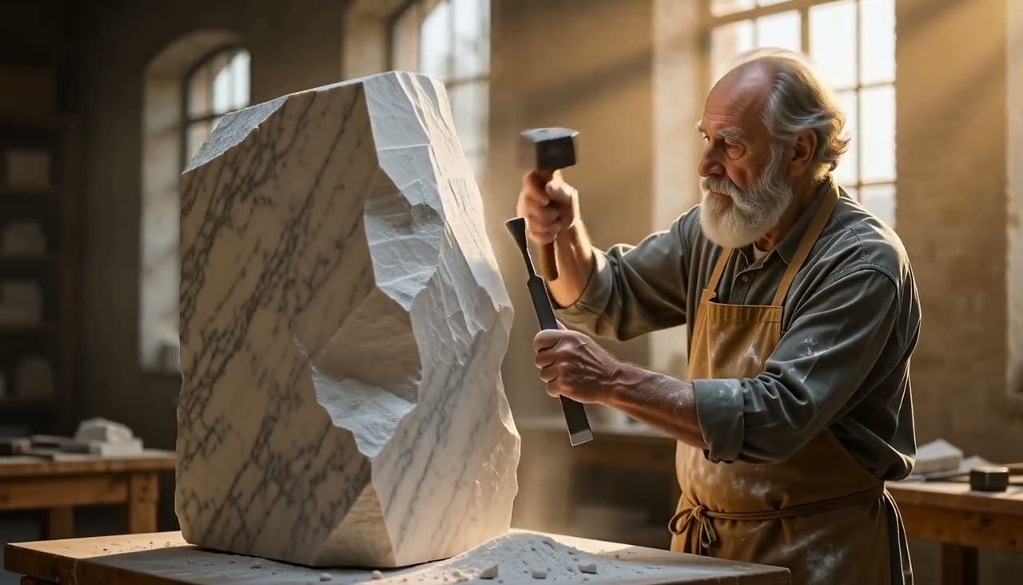
🎬 القصة · النحّات والحجر
يُروى أن نحّاتًا شهيرًا سُئل: كيف صنعتَ هذا التمثال البديع من صخرة صمّاء؟
فقال: التمثال كان في الحجر منذ البداية… كل ما فعلتُه أنني أزلتُ ما لا ينتمي إليه.
الزيارة التي تطوّر · ٨٥
🌳 جذور · المشرف المطوِّر
Notes:
الربط: المشرف الجيد هو «المشرف التأملي»: لا يصنع معلمًا جديدًا من الخارج، بل يرى أفضل ما في المعلم ويزيل ما يحجبه. لذلك نسأل «ماذا تعلّمنا؟» بدل أن نُملي النصائح.

Slide 86
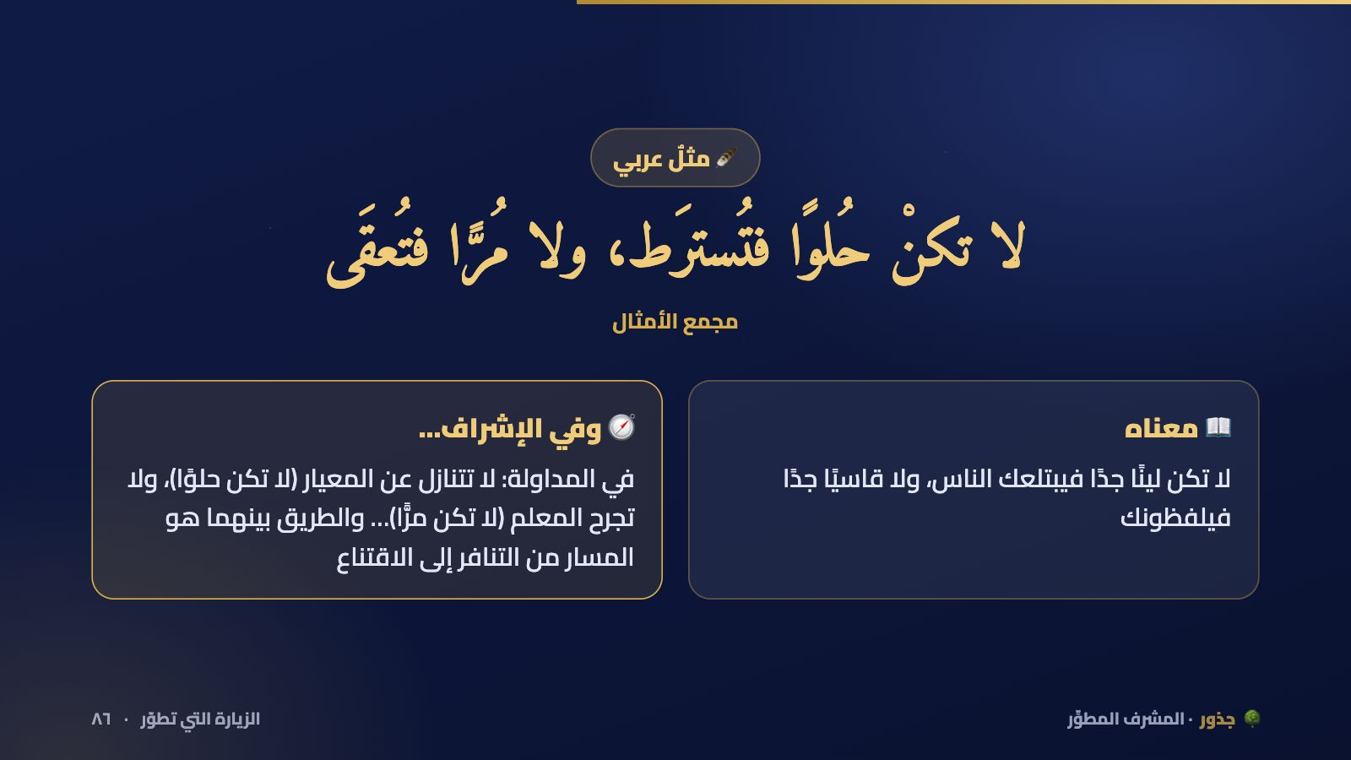
Notes:
«يُسترط» يُبتلع، و«يُعقى» يُلفظ من المرارة. اربطه بالشريحة التالية: مسار المداولة.
💡 هذه الأداة تفاعلية بالكامل في منصة جذور، فاعرضها من المنصة إن أمكن.

Slide 87
مسار المداولة الإشرافية
كل زيارة تبدأ من «التنافر»… فلا تقفز إلى النهاية
١
٢
٣
٤
الاقتناع
التفاوض
التقبّل
التنافر
يخرج وقد تبنّى الفكرة كأنها فكرته
رأيك ورأيه… نبحث عن نقطة التقاء
ابدأ بنقاط الاتفاق: جامعته، لهجته، شيء أعجبك
لحظة وصولك: «جاء المشرف!» دفاعٌ وتجمّل
الزيارة التي تطوّر · ٨٧
🌳 جذور · المشرف المطوِّر
Notes:
قل: «المشرف الجديد يظن أن الزيارة تبدأ من (١)… والحقيقة أنها تبدأ دائمًا من (٤): تقول للمدير: ما شاء الله الجو حلو اليوم، فيرد: طلابنا ما يغيبون يا أستاذ!». القواعد: لا تدخل في الموضوع مباشرة، ابدأ بنقاط الاتفاق ولو بعيدة، ولا تُهزم في الصباح؛ الزيارة جولة طويلة إلى الظهر، وكلمة «أنت ما تفهم» تنهي الزيارة كلها.

Slide 88
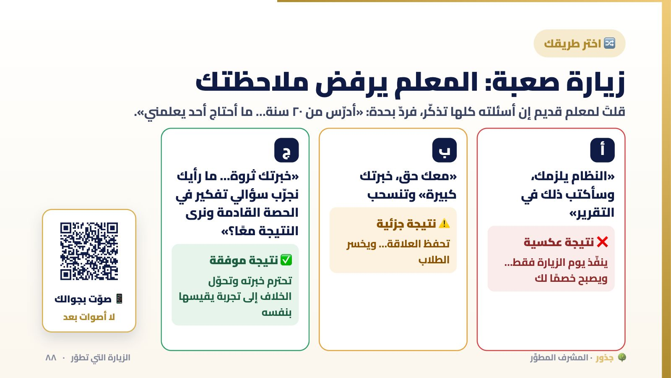
Notes:
اطلب من كل مشرف التصويت على تصرفه بصدق، ثم اكشف النتائج. القاعدة: ادخل بسقف عالٍ ولا تتنازل عن المعيار، لكن اجعل الطريق إليه تجربة مشتركة.
💡 هذه الأداة تفاعلية بالكامل في منصة جذور، فاعرضها من المنصة إن أمكن.

Slide 89
خلاصة المحطة
الزيارة الناجحة…
يخرج منها المعلم وهو يريد أن تزوره مرة أخرى
الزيارة التي تطوّر · ٨٩
🌳 جذور · المشرف المطوِّر
Notes:
هذا هو المقياس الحقيقي: هل يتمنى المعلم زيارتك؟

Slide 90
ماذا تعلّمنا؟
دقيقتان
ما الخطوة التي ستضيفها قبل زيارتك القادمة؟
١
2:00
وما السؤال الذي ستسأله بعدها؟
٢
٢ دقائق
اكتبهما في الدردشة
٣
الزيارة التي تطوّر · ٩٠
🌳 جذور · المشرف المطوِّر
Notes:
اقرأ الجمل وأثنِ عليها.

Slide 91
📚 مصادر المحطة
المراجع
Goldhammer, R. (1969) & Cogan, M. (1973). Clinical Supervision
دورة الزيارة: قبل · أثناء · بعد
١
Mills, H. Artful Persuasion
مسار الإقناع والتفاوض
٢
الميداني، مجمع الأمثال
الأمثال
٣
الزيارة التي تطوّر · ٩١
🌳 جذور · المشرف المطوِّر
Notes:
القائمة الكاملة في حقيبة المشرف.

Slide 92
المحطة ٥
٥
لغة المشرف
ما هكذا تُورَد الإبل… كلماتك تبني أو تهدم
لغة المشرف · ٩٢
🌳 جذور · المشرف المطوِّر
Notes:
قل: «القرار نفسه، والملاحظة نفسها… قد تبني معلمًا أو تهدمه، بحسب الكلمات والنبرة والجلسة».

Slide 93
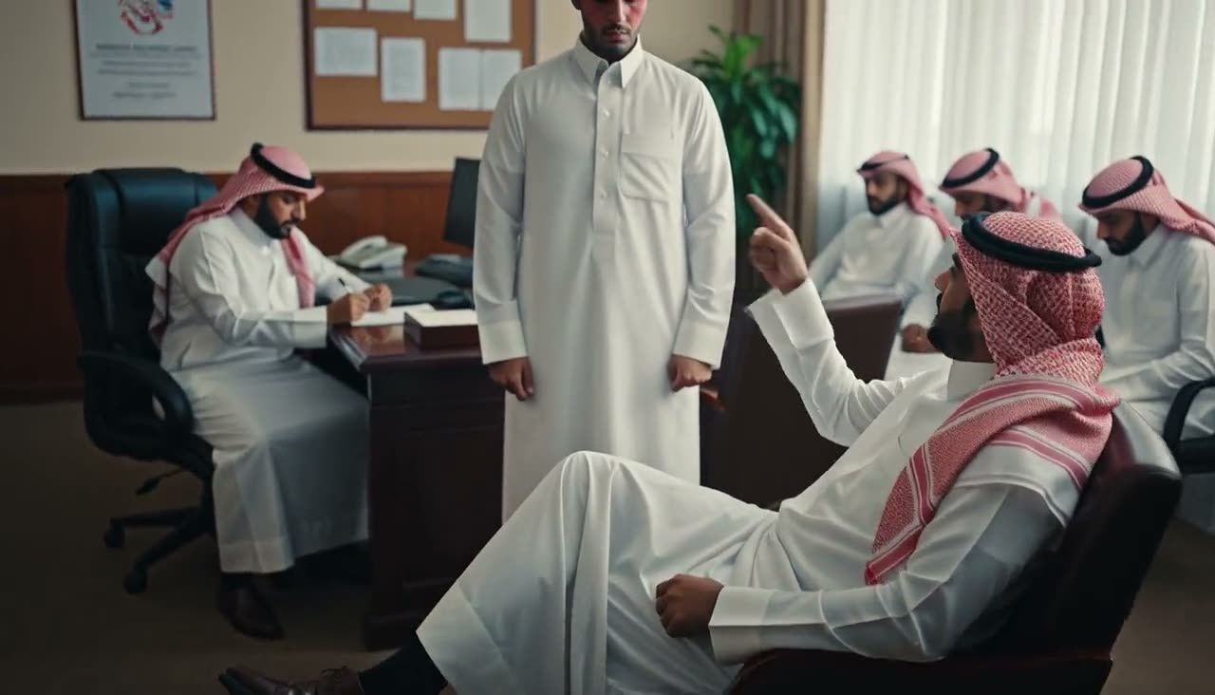
🎬 القصة · الساق فوق الساق
دخل مشرفٌ غرفة المدير بعد الحصة، والمدير على مكتبه، واثنان من المعلمين جالسان.
جلس المشرف ووضع ساقًا فوق ساق، ونادى المعلم بصوت يسمعه الجميع: «شوف يا أستاذ… سجّل عندك الأشياء التالية».
احمرّ وجه المعلم. لم يسمع كلمة واحدة بعدها. كان يقول في نفسه: «أنا مربٍّ أبني جيلًا… ولستُ عبدًا عندك. أنت زميل، لك دور… ولستَ سيدي».
لغة المشرف · ٩٣
🌳 جذور · المشرف المطوِّر
Notes:
اسأل: «ما الأخطاء في هذا المشهد؟». انتظر الإجابات: المكان (أمام المدير والزملاء)، والجلسة (الاستعلاء)، والنبرة (الأمر)، وضياع السرية. ثم انتقل: هذا ما يسميه الخبراء «الإطار»؛ وهو أول حرف في نموذج التغذية الراجعة.

Slide 94
كن صادقًا
أيّ هذه العبارات سمعتها من مشرف… أو قلتها أنت؟
«هذا قرار المدير… وما لي دخل»
«هذا قرار المدير… وما لي دخل»
أ
أ
يتبرأ من القرار فيُضعف هيبته وهيبة القرار معًا
«لازم تطبّق كذا وإلا بكتبها في التقرير»
«لازم تطبّق كذا وإلا بكتبها في التقرير»
ب
ب
يحوّل الإشراف إلى تهديد… فيطيع المعلم يوم الزيارة فقط
«الوزارة تبيها كذا، نفّذ وخلاص»
«الوزارة تبيها كذا، نفّذ وخلاص»
ج
ج
أمر بلا سبب… يقتل الاقتناع
«تعال نفكر سوا: كيف نطبّقها في فصلك؟»
«تعال نفكر سوا: كيف نطبّقها في فصلك؟»
د
✓
يحوّل القرار إلى شراكة
لغة المشرف · ٩٤
🌳 جذور · المشرف المطوِّر
Notes:
اطلب التصويت على «ما سمعته أكثر». ستكون النتائج صادمة غالبًا. ثم اكشف وقل: «الثلاث الأولى تنفّذ القرار يوم الزيارة… والرابعة تنفّذه كل يوم».

Slide 95
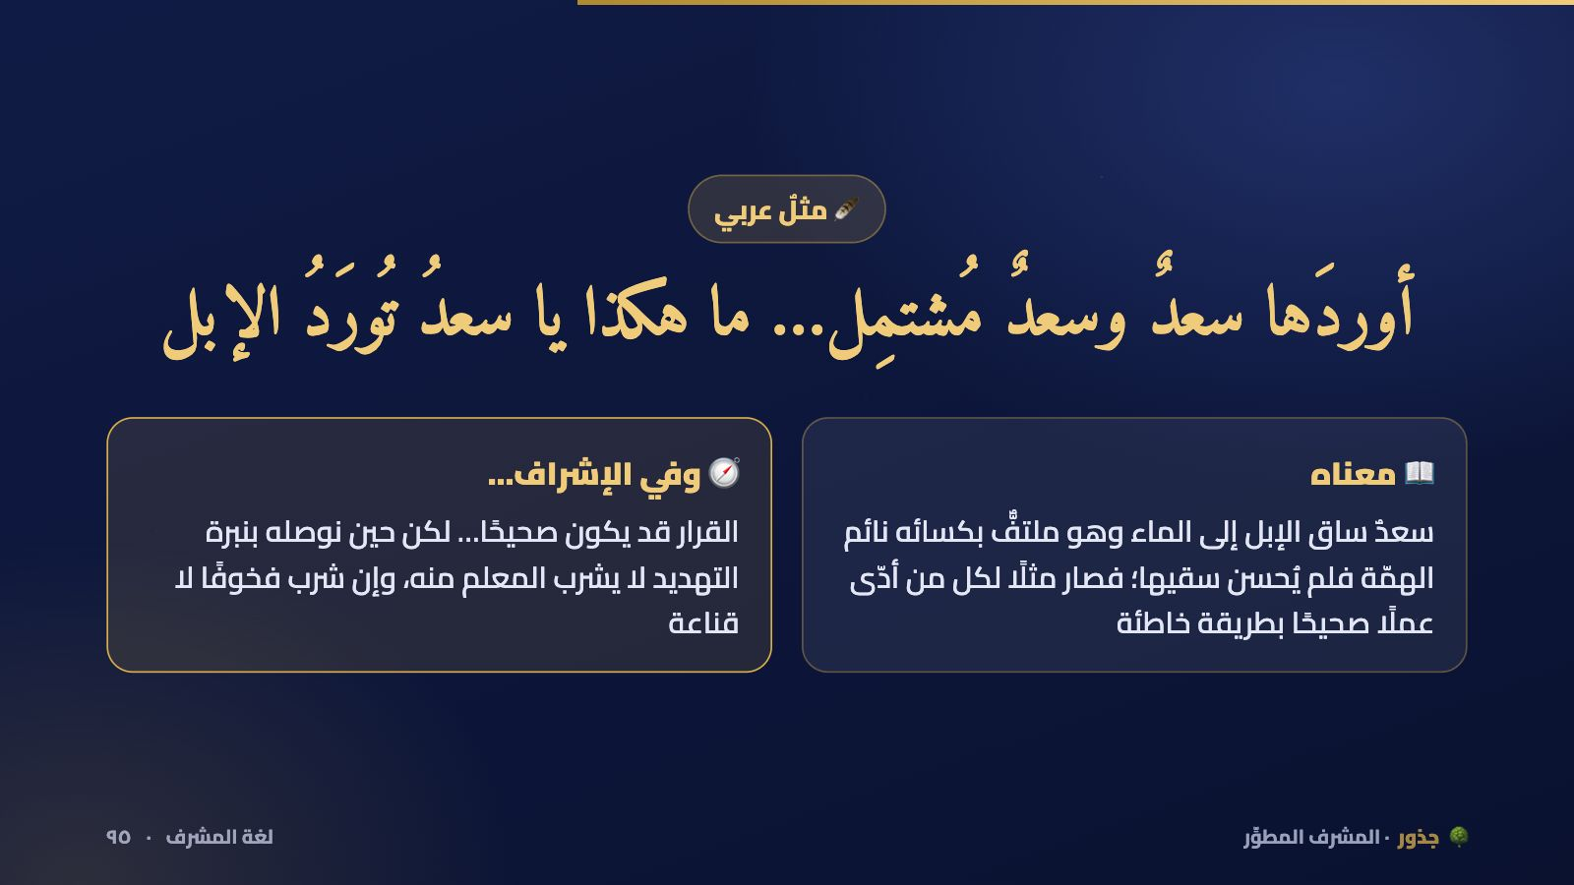
Notes:
اشرح المثل: سعدٌ ساق الإبل إلى الماء وهو ملتفّ بكسائه نائم الهمّة، فلم يُحسن سقيها؛ فقيل فيه المثل لكل من أدّى عملًا صحيحًا بطريقة خاطئة. ثم قل: «القرار قد يكون صحيحًا… لكن حين نوصله بنبرة التهديد، نكون قد أوردنا الإبل بالطريقة الخطأ؛ فلا تشرب، وإن شربت فخوفًا لا قناعة».
💡 هذه الأداة تفاعلية بالكامل في منصة جذور، فاعرضها من المنصة إن أمكن.

Slide 96
قال تعالى
﴿ فَبِمَا رَحْمَةٍ مِّنَ اللَّهِ لِنتَ لَهُمْ ۖ وَلَوْ كُنتَ فَظًّا غَلِيظَ الْقَلْبِ لَانفَضُّوا مِنْ حَوْلِكَ ﴾
آل عمران: ١٥٩
لغة المشرف · ٩٦
🌳 جذور · المشرف المطوِّر
Notes:
الخطاب لأكمل الناس وأصحّهم قرارًا ﷺ: حتى صاحب الحق إن غلظ انفضّ الناس عنه. قد يبقى المعلم في فصله ويوقّع على التقرير… لكن قلبه انفضّ عنك وعن الفكرة.

Slide 97
النبي ﷺ مشرفًا — موقف حقيقي
أعرابي يبول في المسجد
قام أعرابي فبال في طائفة المسجد، فقام إليه الناس ليقعوا به ويزجروه.
كيف تصرّف ﷺ؟
أوقف الغضب الجماعي قبل أن يعالج الخطأ
١
أصلح الضرر عمليًا بهدوء (سجلٌ من ماء)
«دعوه، وأريقوا على بوله سَجْلًا من ماء؛ فإنما بُعثتم ميسّرين ولم تُبعثوا معسّرين»
٢
ثم علّمه السبب على انفراد (رواه مسلم)
٣
رواه البخاري
فخرج الأعرابي محبًّا لا ناقمًا
٤
لغة المشرف · ٩٧
🌳 جذور · المشرف المطوِّر
Notes:
اسأل: «لو كان هذا الخطأ من معلم في مدرستك… كيف كان سيتصرف أغلب المشرفين؟». ثم اقرأ الدروس واحدًا واحدًا. أهمها: الإصلاح أولًا، والتعليم ثانيًا، والكرامة محفوظة دائمًا.

Slide 98
النبي ﷺ مشرفًا — موقف حقيقي
صحابي يتكلم في الصلاة
تكلّم معاوية بن الحكم في الصلاة جاهلًا بالحكم، فرمقه الناس بأبصارهم وضربوا على أفخاذهم يُسكتونه. فلما صلّى النبي ﷺ دعاه.
كيف تصرّف ﷺ؟
انتظر حتى انتهت الصلاة… ولم يقطع «الحصة» ليصحّح
١
لم ينتهره ولم يعبس في وجهه («ما كهرني»)
«فبأبي هو وأمي، ما رأيت معلّمًا قبله ولا بعده أحسن تعليمًا منه؛ فوالله ما كهرني ولا ضربني ولا شتمني»
٢
شرح القاعدة بجملة واحدة واضحة
٣
رواه مسلم
فصار يروي الموقف مدحًا طوال عمره
٤
لغة المشرف · ٩٨
🌳 جذور · المشرف المطوِّر
Notes:
الربط بالزيارة: لا تقاطع المعلم أمام طلابه، ولا تصحح بنظرة غاضبة، بل انتظر حتى تنتهي الحصة، واشرح بهدوء. والمقياس: ماذا سيقول المعلم عنك بعد سنوات؟

Slide 99
ما هكذا تُورَد الإبل… وهكذا تُورَد
✅ البديل
❌ الخطأ الشائع
💬 ناقشوا… ما البديل؟
«القرار هدفه كذا… ساعدني: ما أصعب شيء سيواجهك في تطبيقه؟»
←
«هذا قرار المدير، نفّذ وخلاص»
💬 ناقشوا… ما البديل؟
«أتوقع منك كذا في زيارتي القادمة… وأنا معك في التحضير لها»
←
«لازم تسوي كذا وإلا بكتبها»
💬 ناقشوا… ما البديل؟
«الطالب يحتاجها لأن… وهذه الطريقة جرّبها زميلك ونجحت»
←
«الوزارة تبيها كذا»
💬 ناقشوا… ما البديل؟
«لاحظتُ في حصة اليوم أن… ما رأيك؟»
←
«أنت دايم مقصّر في…»
لغة المشرف · ٩٩
🌳 جذور · المشرف المطوِّر
Notes:
اعرض العبارة الخطأ، واطلب من المشرفين كتابة البديل في الدردشة قبل كشفه. القاعدة: اربط القرار بمصلحة الطالب، واجعل المعلم شريكًا في «كيف» حتى لو لم يكن شريكًا في «ماذا».

Slide 100
وإن كان لا بد من التنبيه… فبلا تسمية
ما بالُ أقوامٍ يفعلون كذا وكذا
من هدي النبي ﷺ في التوجيه العام (رواه البخاري ومسلم في مواضع)
لغة المشرف · ١٠٠
🌳 جذور · المشرف المطوِّر
Notes:
كان النبي ﷺ إذا بلغه عن أحد خطأ لم يسمّه أمام الناس، بل قال: «ما بال أقوام…». تطبيقها: في اجتماع المعلمين تحدّث عن الظاهرة لا عن الأشخاص، واحفظ الأسماء للجلسة الخاصة.

Slide 101
السرّية في النصح
من وعظ أخاه سرًّا فقد نصحه وزانه، ومن وعظه علانية فقد فضحه وشانه
الإمام الشافعي
لغة المشرف · ١٠١
🌳 جذور · المشرف المطوِّر
Notes:
ملاحظاتك على المعلم ملكٌ له ولمن يحق له الاطلاع (المدير ومدير الإشراف). لا تُحكى في غرفة المعلمين، ولا في مجالس المشرفين، ولا في البيت.

Slide 102
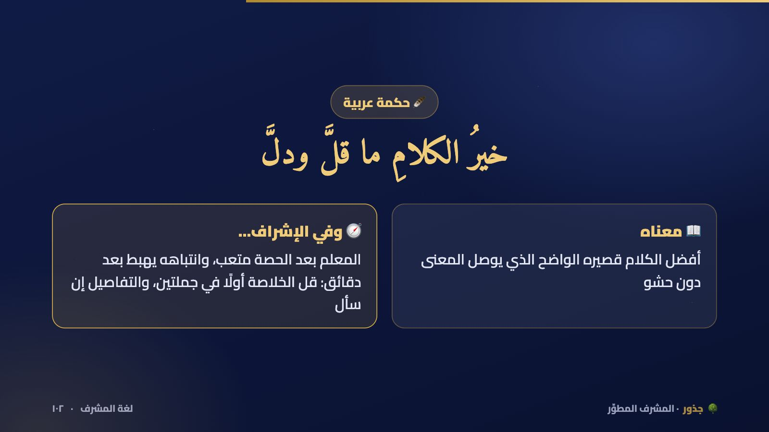
Notes:
ذكّرهم بالمشرف الذي يجلس ساعتين في التغذية الراجعة والمعلم يتصبّب عرقًا وعنده حصة بعدها.
💡 هذه الأداة تفاعلية بالكامل في منصة جذور، فاعرضها من المنصة إن أمكن.

Slide 103
نموذج FEEDBACK للتغذية الراجعة (١)
ثمانية حروف… ثمانية قواعد
بالمثال
القاعدة
الحرف
مكان خاص، جلسة متساوية، «جلستنا للتحسين لا للانتقاد»
الإطار: شراكة تحسين
F
«قلتَ (تمام) ٣٦ مرة» لا «كلامك فيه لزمات»
الأدلة
E
«الطالب في الصف الثالث كان شاردًا طوال الشرح»
الأثر
E
أين الفجوة؟ وما الخطوة العملية لسدّها؟
التشخيص والعلاج
D
لغة المشرف · ١٠٣
🌳 جذور · المشرف المطوِّر
Notes:
مرّ عليها بسرعة واطلب منهم تصويرها. الحروف الأربعة الأولى تخص مضمون الجلسة: أين نجلس؟ وما الدليل؟ وما أثره؟ وما العلاج؟

Slide 104
نموذج FEEDBACK للتغذية الراجعة (٢)
والحروف الأربعة الأخيرة: أخلاقيات الجلسة
بالمثال
القاعدة
الحرف
الحصة ٤٥ دقيقة فقط… لا تاريخه الشخصي
الدقة البالغة
B
لا تيار، ولا قبيلة، ولا جنسية… الحصة فقط
الأداء لا الشخص
A
للمعلم والمدير ومدير الإشراف فقط
السرية
C
كالتغريدة: الخلاصة أولًا، والتفاصيل إن سأل
الإيجاز
K
لغة المشرف · ١٠٤
🌳 جذور · المشرف المطوِّر
Notes:
مرّ عليها بسرعة واطلب منهم تصويرها. توقف عند الأخيرة: بعض المشرفين يجلس ساعتين في التغذية الراجعة والمعلم يتصبّب عرقًا وعنده حصة بعدها. الانتباه يهبط بعد نحو سبع دقائق من الكلام المتواصل.

Slide 105
قالب جاهز تحفظه
أعجبني ← لاحظتُ ← الأثر ← أقترح
« أعجبني اليوم تقسيمك للسبورة إلى ثلاثة أجزاء: أهداف، وشرح، ورسوم »
١ · أعجبني
« ولاحظتُ أنك وقفتَ عند السبورة ٣٨ دقيقة من ٤٥ »
٢ · لاحظتُ
« فالمجموعة اليسرى كانت أقل مشاركة؛ ثلاثة منهم لم يتكلموا أبدًا »
٣ · الأثر
« ما رأيك أن تنتقل إليهم مرتين في الحصة القادمة؟ وسأزورك بعد أسبوعين لنرى »
٤ · أقترح
⚠️ لا تقل «لكن» بعد المديح… فهي تمسح كل ما قبلها
لغة المشرف · ١٠٥
🌳 جذور · المشرف المطوِّر
Notes:
اطلب من مشرفين تمثيله على الهواء: أحدهما مشرف والآخر معلم. ثم اسأل «المعلم»: كيف شعرت؟ لاحظ أن الاقتراح إجرائي قابل للقياس وله موعد متابعة.

Slide 106
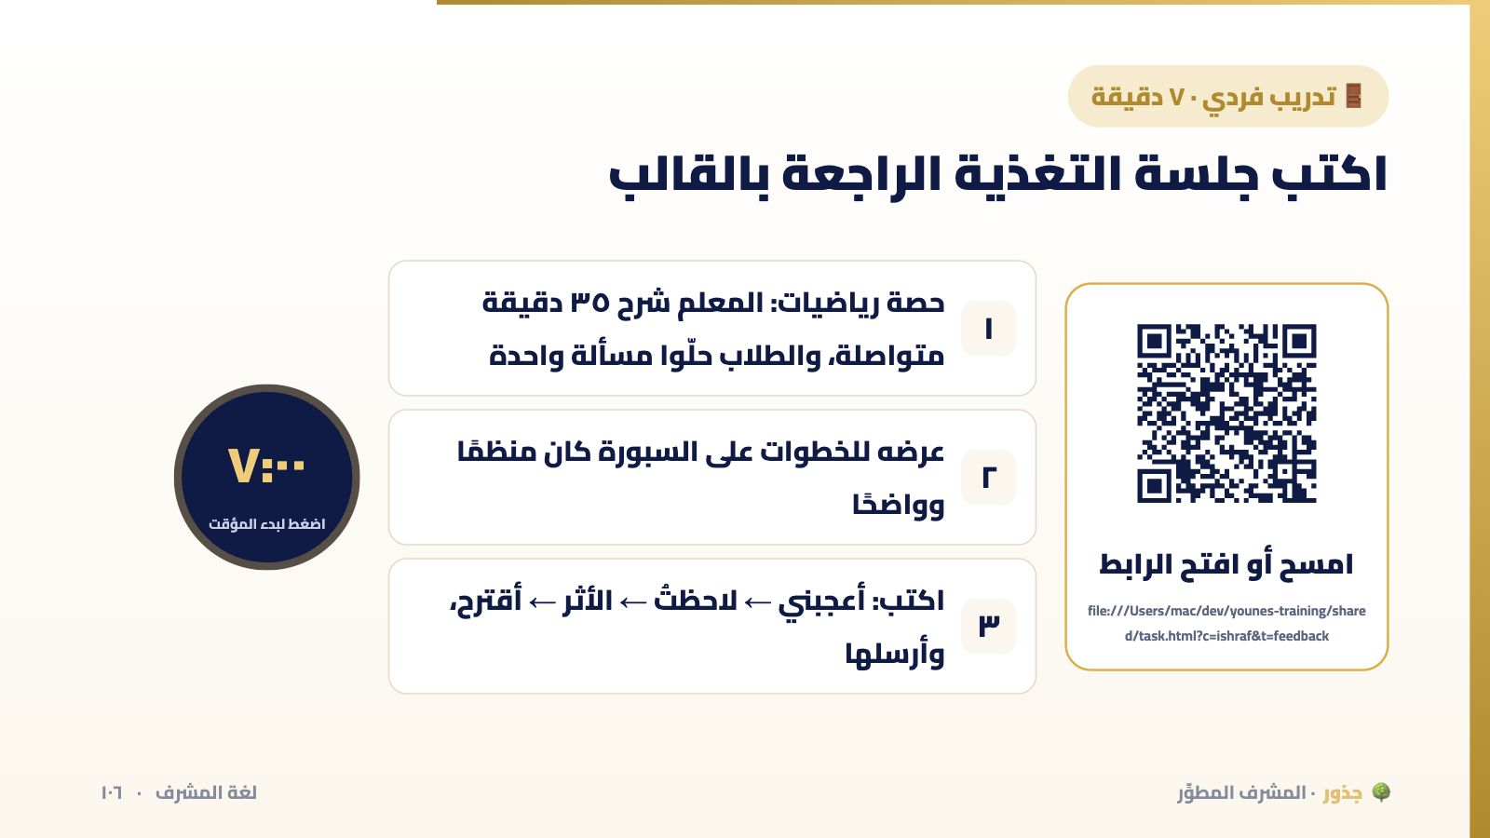
Notes:
كل مشرف يكتب وحده (٧ دقائق). بعدها اعرض من التقارير ثلاث إجابات مميزة. هذه الإجابة تدخل في تقرير كل مشرف، وتكشف من يكتب أدلة ومن يكتب انطباعات.
💡 هذه الأداة تفاعلية بالكامل في منصة جذور، فاعرضها من المنصة إن أمكن.

Slide 107
أخطاء تقتل التغذية الراجعة… وبدائلها
✅ البديل
❌ الخطأ الشائع
💬 ناقشوا… ما البديل؟
اسأل عن السياق قبل الحكم، وركّز على ما يملك تغييره
←
ملاحظة على ما لا يستطيع تغييره: «حركتك ثقيلة» (ومعه إصابة في رجله)
💬 ناقشوا… ما البديل؟
جلسة التحسين للحصة فقط؛ الأمور الأخرى في وقت آخر
←
خلط الأمور: «وبالمناسبة… ما حضرت الاجتماع الماضي!»
💬 ناقشوا… ما البديل؟
إذا رأيته تأثّر: عُد لنقطة إيجابية، ثم أكمل بهدوء
←
الهجوم المتواصل حتى يحمرّ وجهه
💬 ناقشوا… ما البديل؟
كوني لها أمًّا بحزم في البداية… والحزم يزيد مع الثقة
←
المعلمة الجديدة الخجولة تُعامَل كالقديمة
لغة المشرف · ١٠٧
🌳 جذور · المشرف المطوِّر
Notes:
اطلب من المجموعات اقتراح البديل قبل الكشف.

Slide 108
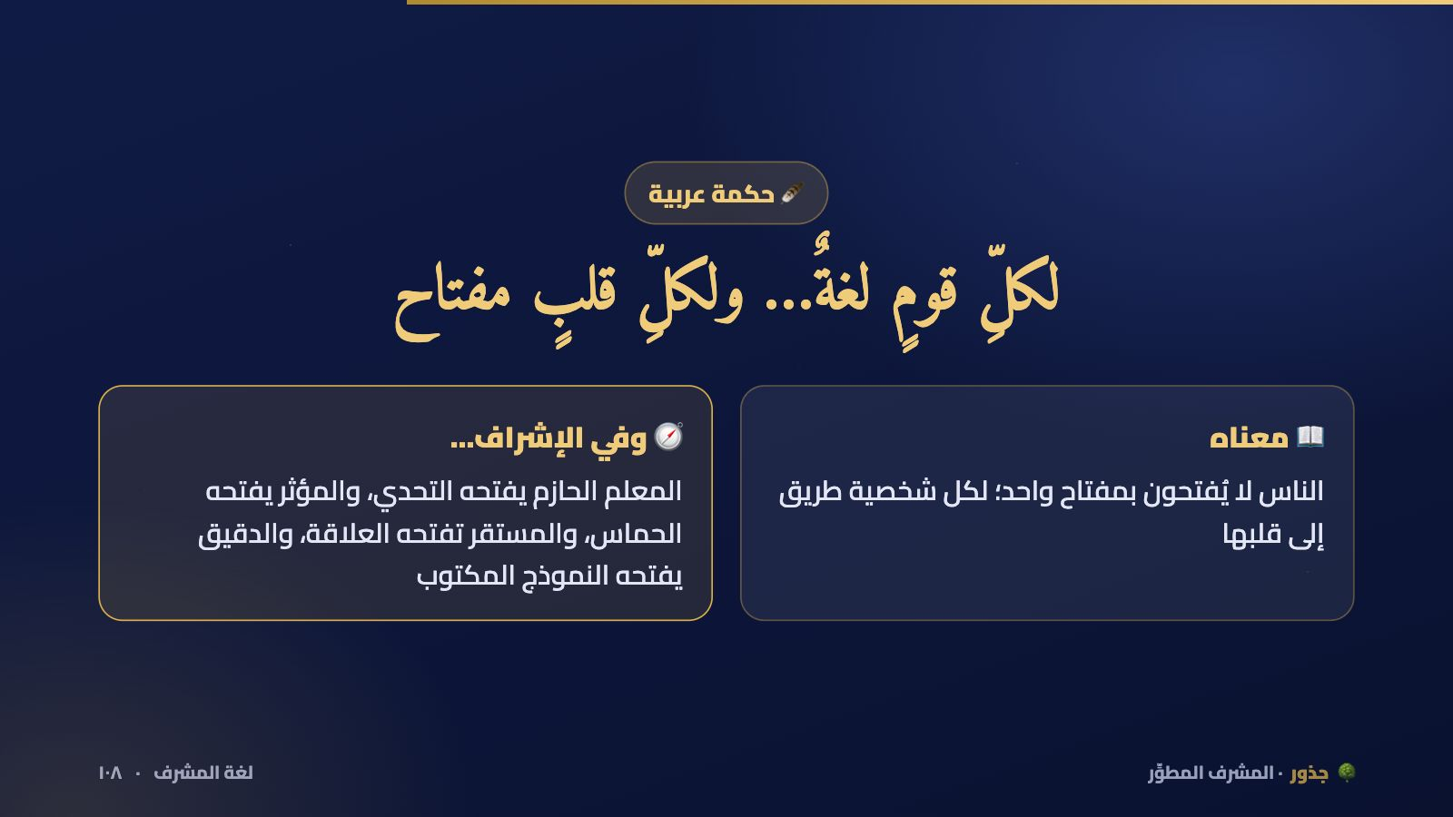
Notes:
مهّد بها لشريحة الأنماط الأربعة.
💡 هذه الأداة تفاعلية بالكامل في منصة جذور، فاعرضها من المنصة إن أمكن.

Slide 109
المفتاح المناسب لكل شخصية
معلموك سلة فواكه… لكل واحد نكهته
📐
🤝
🎤
🦁
الدقيق
المستقر
المؤثر
الحازم
منظم يخاف التغيير ← نموذج مكتوب ودرس نموذجي يشاهده
يهمه الود ويتدرج ← علاقة ووقت، ويريد كلمة المدير
متحمس وله جمهور، يتوه في الوقت ← حدد جدول الجلسة وتابعه
رسمي «ندٌّ بالند» ← تحدَّه: «أتحداك أن تدخل المسابقة»
لغة المشرف · ١٠٩
🌳 جذور · المشرف المطوِّر
Notes:
مستوحى من نموذج DISC (مارستون). تنبيهان: (١) لا نتعلمه لنضع الناس في قوالب، بل لنعرف أنفسنا ونتكيف؛ المشرف بنمط واحد «ربع مشرف». (٢) نمطك الأضعف هو الباب الذي سيُدخلك منه الآخرون. قصة للمدرب: رائد نشاط جاف التعامل، فكّر مديره في إبعاده، فقال له المشرف: «أتحداك تدخل المسابقة»… ففاز ثلاث سنوات متتالية.

Slide 110
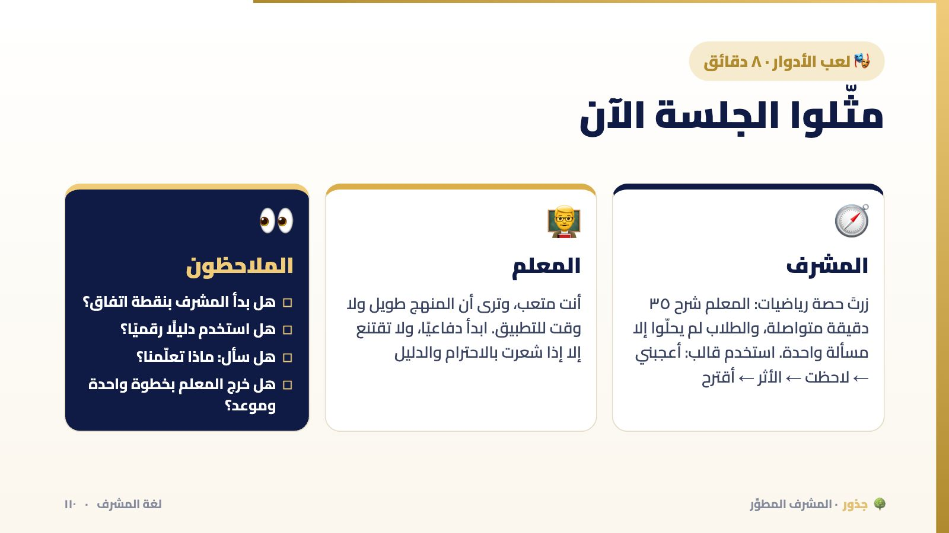
Notes:
في الغرف الجانبية بثلاثة أشخاص: مشرف ومعلم وملاحظ. ٥ دقائق تمثيل، ثم دقيقتان للملاحظ، ثم بدّلوا الأدوار إن سمح الوقت.
💡 هذه الأداة تفاعلية بالكامل في منصة جذور، فاعرضها من المنصة إن أمكن.

Slide 111
خلاصة المحطة
والكلمةُ الطيبةُ صدقة
متفق عليه
لغة المشرف · ١١١
🌳 جذور · المشرف المطوِّر
Notes:
كل جملة لطيفة دقيقة تقولها لمعلم بعد زيارة صدقة في ميزانك، وأثرها يصل إلى ثلاثين طالبًا في فصله.

Slide 112
ماذا تعلّمنا؟
دقيقتان
اكتب الجملة الأولى التي ستقولها في جلستك القادمة مع معلم
١
2:00
استخدم: «أعجبني…» ثم دليلًا واحدًا
٢
٢ دقائق
سأقرأ أجمل ثلاث جمل
٣
لغة المشرف · ١١٢
🌳 جذور · المشرف المطوِّر
Notes:
اقرأ الجمل وأثنِ عليها.

Slide 113
📚 مصادر المحطة
المراجع
Hattie, J. & Timperley, H. (2007). The Power of Feedback
التغذية الراجعة
١
Marston, W. (1928). Emotions of Normal People
أصل نموذج DISC
٢
صحيح البخاري وصحيح مسلم · الشافعي
هدي النبي ﷺ في التعليم والنصح
٣
الميداني، مجمع الأمثال
الأمثال
٤
لغة المشرف · ١١٣
🌳 جذور · المشرف المطوِّر
Notes:
القائمة الكاملة في حقيبة المشرف.

Slide 114
المحطة ٦
٦
علبة الألوان
لا يوجد أسلوب إشرافي أفضل… يوجد الأسلوب المناسب للموقف
علبة الألوان · ١١٤
🌳 جذور · المشرف المطوِّر
Notes:
قل: «الرسام الذي يملك لونًا واحدًا يرسم لوحة واحدة طوال عمره».

Slide 115
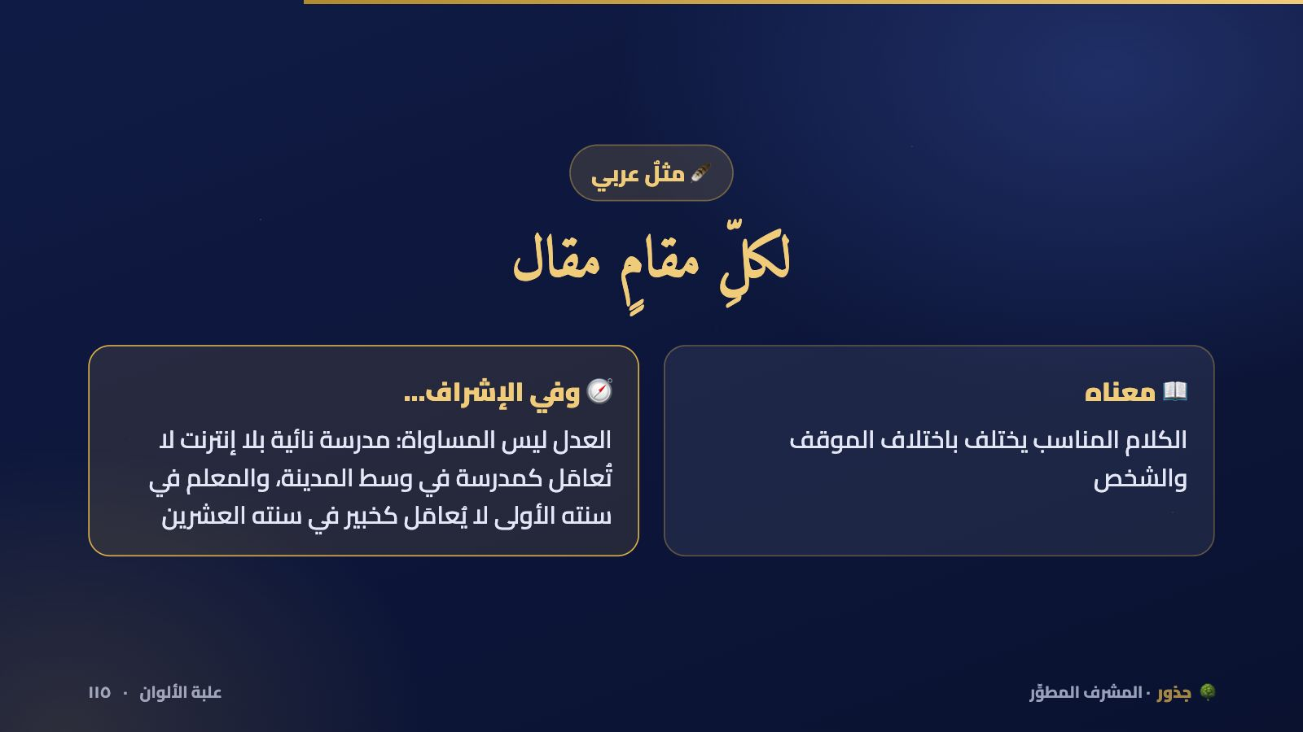
Notes:
اسأل: «هل نستخدم الاستمارة نفسها والنبرة نفسها مع الجميع؟»
💡 هذه الأداة تفاعلية بالكامل في منصة جذور، فاعرضها من المنصة إن أمكن.

Slide 116
الإشراف التطوري (غليكمان)
اختر أسلوبك حسب مستوى المعلم
ماذا تفعل؟
الأسلوب
مستوى المعلم
تحدد المعيار وتعرض النموذج وتتابع بخطوات واضحة
🧭 موجِّه
مبتدئ أو متعثر
تعرض وتسمع، وتتفاوضان على خطة مشتركة (الأنسب لأغلب المعلمين)
🤝 تشاركي
متوسط الخبرة
تستمع وتوضّح وتشجّع… وهو يقرر
🌱 غير موجِّه
خبير متأمل
علبة الألوان · ١١٦
🌳 جذور · المشرف المطوِّر
Notes:
كارل غليكمان: الهدف النهائي أن ننقل كل معلم من الأسلوب الموجِّه إلى غير الموجِّه، أي من الاعتماد على المشرف إلى الاستقلال. المشرف الذي يعامل الخبير بأسلوب المبتدئ يخسره، والذي يعامل المبتدئ بأسلوب الخبير يتركه تائهًا.

Slide 117
أنماط الإشراف
ثمانية ألوان في علبتك
💡
🔬
🗳️
🔦
الإبداعي
العلمي
الديمقراطي
التفتيشي
حين لا نص في النظام
بالبيانات حين يكون الموضوع مهنيًا دقيقًا
مع المتمكنين وعند القرارات الجديدة
للغياب والخروج على النظام
🩺
🏗️
🛡️
🩹
العيادي
البنائي
الوقائي
التصحيحي
جلسة فردية: تشخيص ومشورة
المعلمون شركاء في بناء الخطة
تبصير قبل نظام جديد
يحلّ المشكلة لا يكتفي برصدها
علبة الألوان · ١١٧
🌳 جذور · المشرف المطوِّر
Notes:
مرّ عليها بسرعة. ثم أكّد: «التفتيش ليس سيئًا في ذاته؛ هو سيئ حين يصبح دائمًا. معلم يغيب أربع حصص… من واجبي تجاه الطلاب والوطن ألا أغطي عليه». والفرق بين التفتيشي والتصحيحي: الأول يرفع تقريرًا، والثاني يحلّ المشكلة.

Slide 118
اختر اللون المناسب
نظام تقويم جديد الأسبوع القادم ولم يُدرَّب عليه المعلمون. أي أسلوب؟
التفتيشي: أزورهم بعد التطبيق وأرصد الأخطاء
التفتيشي: أزورهم بعد التطبيق وأرصد الأخطاء
أ
أ
تعاقب على خطأ لم يتعلموا تجنّبه
الوقائي: أزورهم قبل التطبيق لأبصّرهم بالصعوبات المتوقعة
الوقائي: أزورهم قبل التطبيق لأبصّرهم بالصعوبات المتوقعة
ب
✓
الوقاية قبل الإصابة
غير الموجِّه: أتركهم يكتشفون بأنفسهم
غير الموجِّه: أتركهم يكتشفون بأنفسهم
ج
ج
ليسوا خبراء في نظام جديد
التصحيحي: أنتظر الأخطاء ثم أصححها
التصحيحي: أنتظر الأخطاء ثم أصححها
د
د
كان يمكن منع الخطأ أصلًا
علبة الألوان · ١١٨
🌳 جذور · المشرف المطوِّر
Notes:
القاعدة: لا تفتّش على ما لم تدرّب عليه.

Slide 119
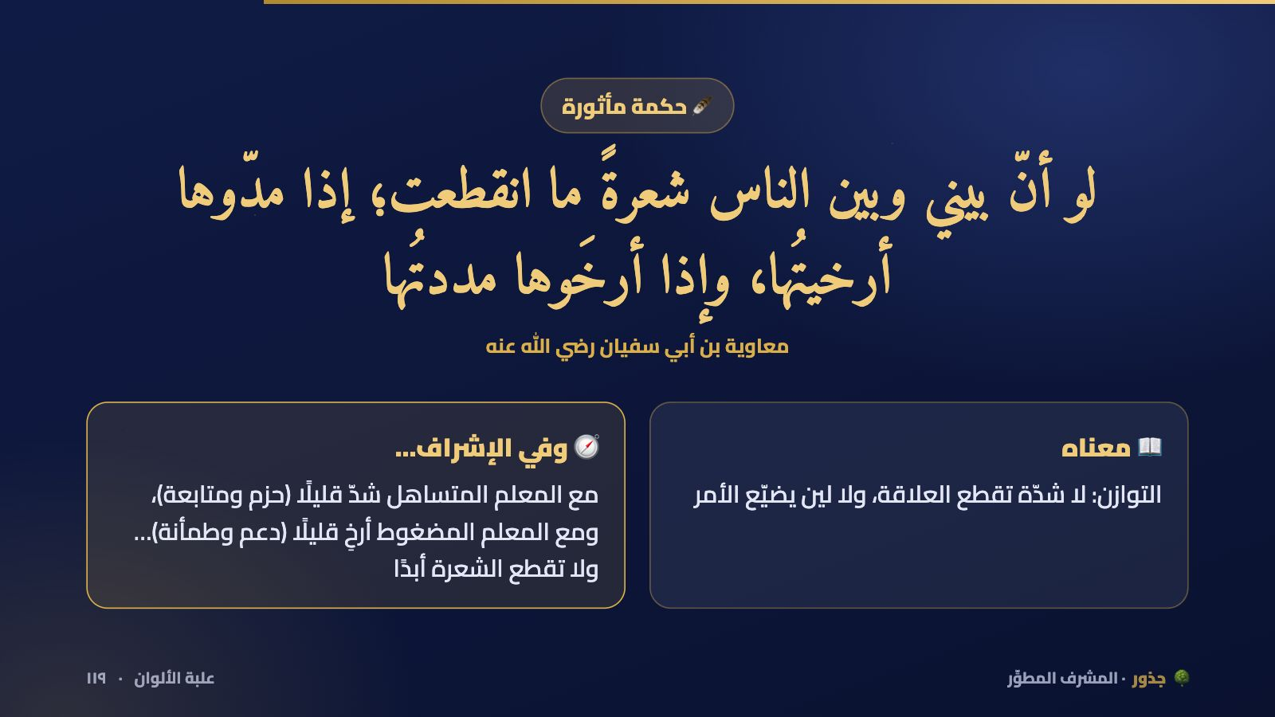
Notes:
اربطها بالموقف التالي: معلم يتأخر للمرة الرابعة.
💡 هذه الأداة تفاعلية بالكامل في منصة جذور، فاعرضها من المنصة إن أمكن.

Slide 120
اختر اللون المناسب
معلم تأخر ٢٠ دقيقة للمرة الرابعة هذا الشهر. أي أسلوب؟
العيادي: جلسة مشورة ودية فقط
العيادي: جلسة مشورة ودية فقط
أ
أ
لا يكفي وحده مع التكرار
التفتيشي: رصد موثّق وإجراء نظامي
التفتيشي: رصد موثّق وإجراء نظامي
ب
✓
حق الطلاب أولًا… مع السؤال عن السبب
الديمقراطي: نناقش الأمر مع المعلمين
الديمقراطي: نناقش الأمر مع المعلمين
ج
ج
فضحٌ لا علاج
أتغاضى حفاظًا على العلاقة
أتغاضى حفاظًا على العلاقة
د
د
تغطية تظلم الطلاب
علبة الألوان · ١٢٠
🌳 جذور · المشرف المطوِّر
Notes:
وضّح: الحزم هنا رحمة بالطلاب. ومع ذلك نسأل عن السبب؛ ربما ظرف صحي أو أسري يحتاج دعمًا. «شعرة معاوية: إن شدّوا أرخيت، وإن أرخوا شددت».

Slide 121
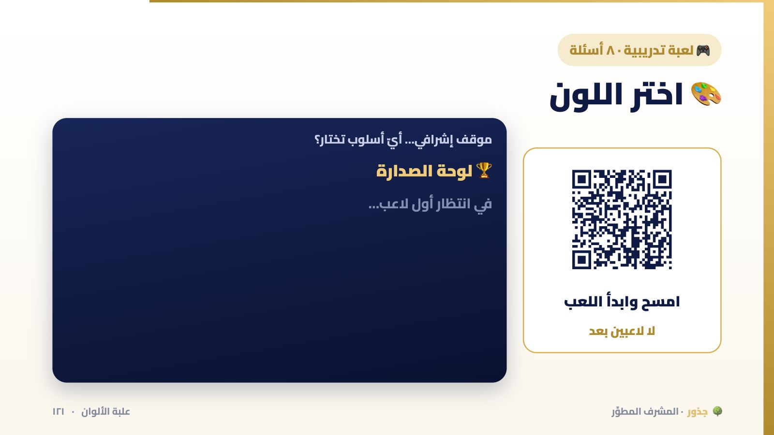
Notes:
سباق الألوان: ثمانية مواقف، وكل مشرف يختار الأسلوب المناسب بسرعة. ناقش موقفًا أو اثنين اختلفت فيهما الإجابات.
💡 هذه الأداة تفاعلية بالكامل في منصة جذور، فاعرضها من المنصة إن أمكن.

Slide 122
أساليب الإشراف
أربع قنوات… اختر ما يناسب المهمة
🚶
💻
👥
👤
ميدانية
رقمية
جماعية
فردية
جولة في المدرسة، ملاحظة مباشرة، تدريب لحظي
لقاء عن بُعد، لوحة متابعة، نظام نور، رسالة موجّهة
اجتماع أسبوعي، ورشة سريعة، درس نموذجي، مجتمع تعلم
زيارة صفية، مقابلة قصيرة، ملاحظات مكتوبة على خطة الدرس
علبة الألوان · ١٢٢
🌳 جذور · المشرف المطوِّر
Notes:
مثال من الميدان: حضور قائدة المدرسة حصة معلمة = فردي مباشر. إرسال خطة الدرس للمراجعة = فردي غير مباشر. اجتماع المعلمات = جماعي. متابعة الحضور في نظام نور = رقمي. زيارة مشرفة الإدارة = ميداني.

Slide 123
من العالم إلى مدرستك
ثلاثة أساليب جماعية جرّبها هذا الفصل
🔁
🇯🇵
🎓
الجولة التعليمية
الدرس البحثي
الدرس النموذجي
فريق صغير يزور ٤ فصول ٢٠ دقيقة بحثًا عن نمط… لا عن مخطئ
ثلاثة معلمين يخططون حصة واحدة، يدرّسها أحدهم، ويعدّلونها معًا
معلم متميز يقدّم، والزملاء يلاحظون الطلاب… لا لـ«الفطور الجماعي»!
علبة الألوان · ١٢٣
🌳 جذور · المشرف المطوِّر
Notes:
نبّه على الدرس النموذجي: هدفه أن يرى المعلم المتردد (خاصة صاحب النمط الدقيق) الفكرة مطبّقة أمامه، لا أن يتكلف المعلم المضيف ضيافة الزوار.

Slide 124
خلاصة المحطة
المشرف بأسلوب واحد…
ربعُ مشرف
علبة الألوان · ١٢٤
🌳 جذور · المشرف المطوِّر
Notes:
اسأل: «ما اللون الذي لم تستخدمه أبدًا؟ جرّبه هذا الشهر».

Slide 125
📚 مصادر المحطة
المراجع
Glickman, C., Gordon, S. & Ross-Gordon, J. SuperVision and Instructional Leadership: A Developmental Approach
الإشراف التطوري
١
Glickman, C. (1980). The Developmental Approach to Supervision. Educational Leadership
الأساليب الثلاثة
٢
Lewis, C. Lesson Study: A Handbook of Teacher-Led Instructional Change
الدرس البحثي
٣
علبة الألوان · ١٢٥
🌳 جذور · المشرف المطوِّر
Notes:
القائمة الكاملة في حقيبة المشرف.

Slide 126
المحطة 🩺
🩺
عيادة المواقف الإشرافية
ستة مواقف حقيقية… ماذا ستفعل أنت؟
عيادة المواقف الإشرافية · ١٢٦
🌳 جذور · المشرف المطوِّر
Notes:
قل: «الآن نطبّق كل ما تعلمناه. كل مشرف يصوّت بجواله بما سيفعله فعلًا، لا بما يُتوقع منه. إجاباتك تدخل في تقريرك الشخصي ولا يراها غيرك وغير المدرب». بعد كل موقف اكشف الإجابة وناقش دقيقة واحدة فقط.

Slide 127
الموقف ١
المدير: «أعطه ملاحظاتك هنا في غرفة المعلمين»
أقدّمها هناك باختصار
أقدّمها هناك باختصار
أ
أ
تحرجه أمام زملائه
أطلب مكانًا خاصًا ولو عشر دقائق
أطلب مكانًا خاصًا ولو عشر دقائق
ب
✓
السرية أولًا… ولو قصرت الجلسة
أرسلها له مكتوبة لاحقًا بلا لقاء
أرسلها له مكتوبة لاحقًا بلا لقاء
ج
ج
تضيع فرصة الحوار وسؤال «ماذا تعلّمنا؟»
أثني عليه أمامهم وأحذف الملاحظات
أثني عليه أمامهم وأحذف الملاحظات
د
د
تخدعه وتضيع التطوير
عيادة المواقف الإشرافية · ١٢٧
🌳 جذور · المشرف المطوِّر
Notes:
تذكير: «من وعظ أخاه سرًّا فقد نصحه وزانه».

Slide 128
الموقف ٢
معلمة جديدة بكت بعد زيارتك الأولى… ماذا تفعل؟
أؤجل الملاحظات كلها إلى أجل غير مسمى
أؤجل الملاحظات كلها إلى أجل غير مسمى
أ
أ
تحرمها من النمو
أكمل الجلسة كما خططت
أكمل الجلسة كما خططت
ب
ب
تزيد الخوف وتغلق الباب
أطمئنها، وأبدأ بنقطة قوة، ثم ملاحظة واحدة وزيارة دعم قريبة
أطمئنها، وأبدأ بنقطة قوة، ثم ملاحظة واحدة وزيارة دعم قريبة
ج
✓
أمٌّ بحزم: أمان أولًا ثم خطوة واحدة
أخبر مديرتها أنها لا تتحمل الملاحظة
أخبر مديرتها أنها لا تتحمل الملاحظة
د
د
تفشي حالتها وتؤذيها
عيادة المواقف الإشرافية · ١٢٨
🌳 جذور · المشرف المطوِّر
Notes:
المعلم الجديد يحتاج الأمان قبل المعلومة.

Slide 129
الموقف ٣
مدير يطلب تقريرًا سلبيًا غير مستحق عن معلم
أكتب ما يريده المدير حفاظًا على العلاقة
أكتب ما يريده المدير حفاظًا على العلاقة
أ
أ
خيانة لأمانة التقرير
أرفض بحدة وأغادر
أرفض بحدة وأغادر
ب
ب
صادق لكن يهدم العلاقة
أكتب ما رأيته بالأدلة فقط، وأقترح زيارات بمعايير معلنة
أكتب ما رأيته بالأدلة فقط، وأقترح زيارات بمعايير معلنة
ج
✓
الأمانة مع الاحترام
أتجنب الموضوع ولا أكتب شيئًا
أتجنب الموضوع ولا أكتب شيئًا
د
د
تهرّب يترك المشكلة معلّقة
عيادة المواقف الإشرافية · ١٢٩
🌳 جذور · المشرف المطوِّر
Notes:
التقرير شهادة: ﴿وَلَا يَجْرِمَنَّكُمْ شَنَآنُ قَوْمٍ عَلَىٰ أَلَّا تَعْدِلُوا﴾.

Slide 130
الموقف ٤
زميل مشرف يحكي أخطاء معلم بالاسم… والجميع يضحك
أشاركه بقصة مشابهة
أشاركه بقصة مشابهة
أ
أ
تشارك في الغيبة وإفشاء السر
أصمت
أصمت
ب
ب
الصمت إقرار
أغيّر الموضوع بلطف وأذكّره أن الملاحظات أمانة
أغيّر الموضوع بلطف وأذكّره أن الملاحظات أمانة
ج
✓
تحفظ السر وكرامة زميلك
أوبخه أمام الحضور
أوبخه أمام الحضور
د
د
تصحح خطأً بخطأ
عيادة المواقف الإشرافية · ١٣٠
🌳 جذور · المشرف المطوِّر
Notes:
السرية ليست مع المعلم فقط، بل في مجالس المشرفين أيضًا.

Slide 131
الموقف ٥
معلم متميز تزوره للمرة الخامسة… ولا تجد ملاحظة
«ممتاز، استمر» وأغادر
«ممتاز، استمر» وأغادر
أ
أ
المديح الدائم يقتل الطموح
أبحث عن أي خطأ لأكتبه
أبحث عن أي خطأ لأكتبه
ب
ب
تفتيش بلا هدف
أرفع سقفه، وأطلب منه درسًا نموذجيًا لزملائه
أرفع سقفه، وأطلب منه درسًا نموذجيًا لزملائه
ج
✓
اصنع منه خبيرًا
أتوقف عن زيارته
أتوقف عن زيارته
د
د
تخسر أثمن مورد في المدرسة
عيادة المواقف الإشرافية · ١٣١
🌳 جذور · المشرف المطوِّر
Notes:
تذكّروا قصة خالد وبدر.

Slide 132
الموقف ٦
قرار جديد لست مقتنعًا به… والمعلمون يسألونك عنه
«هذا قرارهم مو قراري»
«هذا قرارهم مو قراري»
أ
أ
تُضعف هيبتك وهيبة القرار
«نفّذوا وإلا سأكتب»
«نفّذوا وإلا سأكتب»
ب
ب
ما هكذا تُورَد الإبل
أشرح هدفه، وأسمع صعوباتهم، وأرفعها بأمانة، ونطبّقه معًا
أشرح هدفه، وأسمع صعوباتهم، وأرفعها بأمانة، ونطبّقه معًا
ج
✓
جسرٌ أمين في الاتجاهين
أخبرهم أن يتجاهلوه
أخبرهم أن يتجاهلوه
د
د
تنازل عن الأمانة
عيادة المواقف الإشرافية · ١٣٢
🌳 جذور · المشرف المطوِّر
Notes:
المشرف جسر: ينقل القرار إلى الميدان، وصوت الميدان إلى صاحب القرار.

Slide 133
المحطة ٧
٧
صانع الخبراء
كيف تترك أثرًا يبقى بعد أن تغادر؟
صانع الخبراء · ١٣٣
🌳 جذور · المشرف المطوِّر
Notes:
قل: «مشرف واحد مسؤول عن عشرين مدرسة وثمانين معلمًا… لن يصل إليهم إلا إذا ضاعف نفسه».

Slide 134
حساب بسيط
كم معلمًا تستطيع أن تطوّر بعمق في السنة؟
١٠٠
٦٠
٢٠
وحدك (زيارات فردية)
مع ٤ معلمين خبراء
مع ٨ معلمين خبراء
المحور الرأسي: نسبة المعلمين الذين يصلهم تطوير عميق (تقدير توضيحي) · المصدر: تقدير توضيحي لمشرف مسؤول عن ٨٠ معلمًا
صانع الخبراء · ١٣٤
🌳 جذور · المشرف المطوِّر
Notes:
الأرقام توضيحية لا بحثية. الفكرة: الوقت لا يكفي لتطوير ٨٠ معلمًا بعمق وحدك. لكن إذا صنعت في كل مدرسة خبيرًا يدرّب زملاءه، تضاعف أثرك. وهذا بالضبط ما تفعله سنغافورة بمسار «معلم المعلمين».

Slide 135
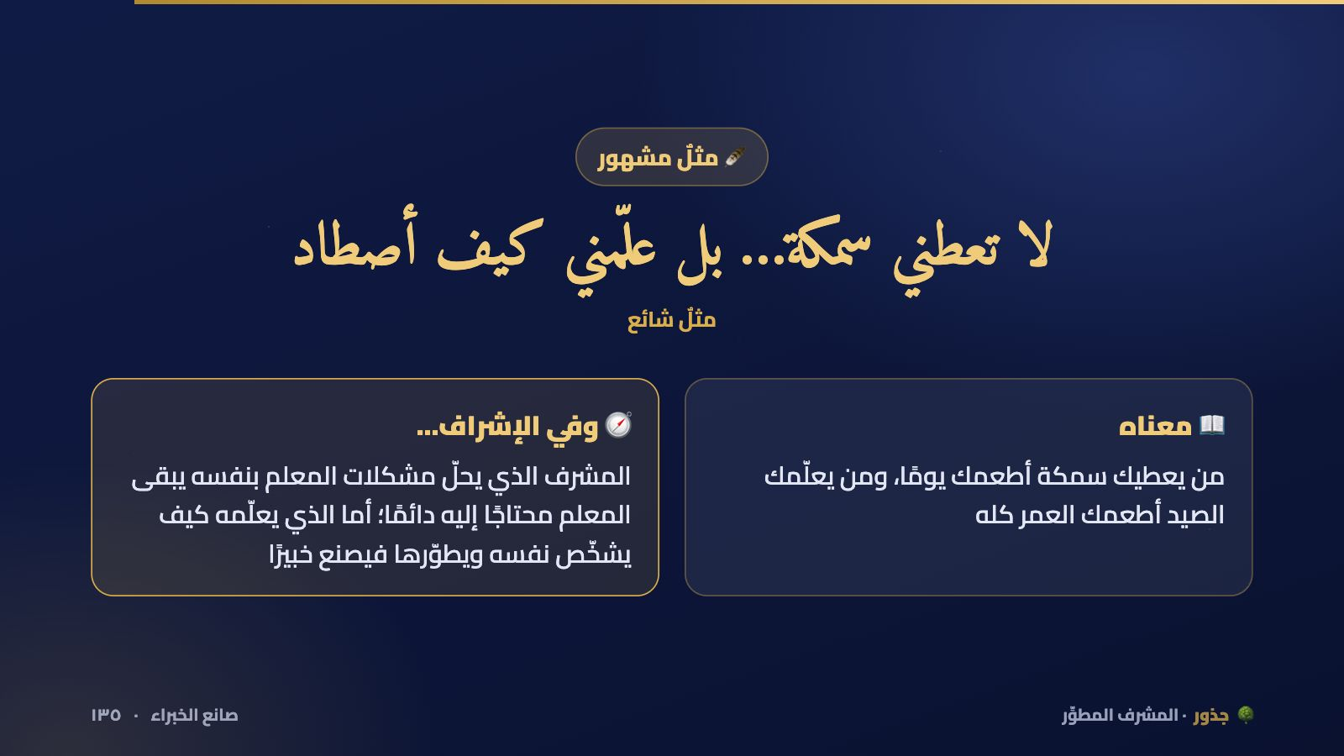
Notes:
سؤال «ماذا تعلّمنا؟» هو تعليم الصيد.
💡 هذه الأداة تفاعلية بالكامل في منصة جذور، فاعرضها من المنصة إن أمكن.

Slide 136
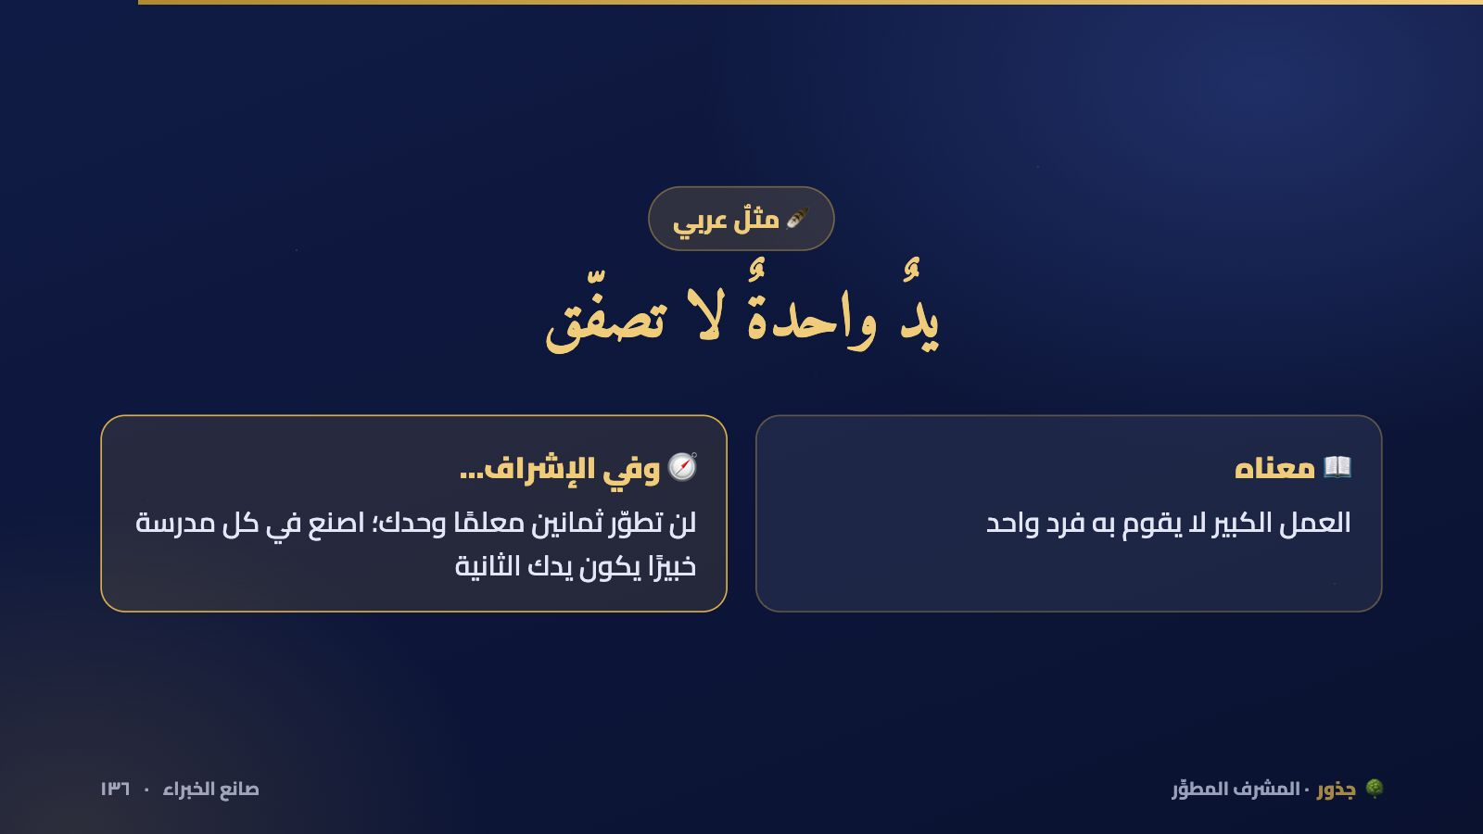
Notes:
مهّد بها لخطة مهارة الأسبوع.
💡 هذه الأداة تفاعلية بالكامل في منصة جذور، فاعرضها من المنصة إن أمكن.

Slide 137
خطة «مهارة الأسبوع»
كيف تصنع خبيرًا في ست خطوات؟
مهارة واحدة كل أسبوع… بعمق — «مهارة تتوطّن خير من ألف مهارة لا تُطبّق»
١
شاشة في غرفة المعلمين — المهارة، ومستوياتها، ومقطع قصير لتطبيقها
٢
درس نموذجي ٥ دقائق بداية الأسبوع — يقدّمه معلم متمكن لا المشرف
٣
زيارات قصيرة تركّز على هذه المهارة فقط — وتغذية راجعة بالقالب
٤
المتميز يقدّم ورشة لزملائه — وأنت تجلس بين الحضور… سعيدًا بصمت
٥
وثّق «نموذج مدرستنا» للمهارة — ثم انتقل للمهارة التالية وابنِ عليها
٦
صانع الخبراء · ١٣٧
🌳 جذور · المشرف المطوِّر
Notes:
فكرة «مؤشر الأسبوع» مأخوذة من أسلوب بعض الجهات الحكومية التي تطلق كل أسبوع مؤشرًا واحدًا وتركّز عليه. أكّد الخطوة الخامسة: أعظم لحظة للمشرف حين يجلس بين الحضور ومعلمه هو المدرّب؛ عندها يعرف أنه صنع خبيرًا.

Slide 138
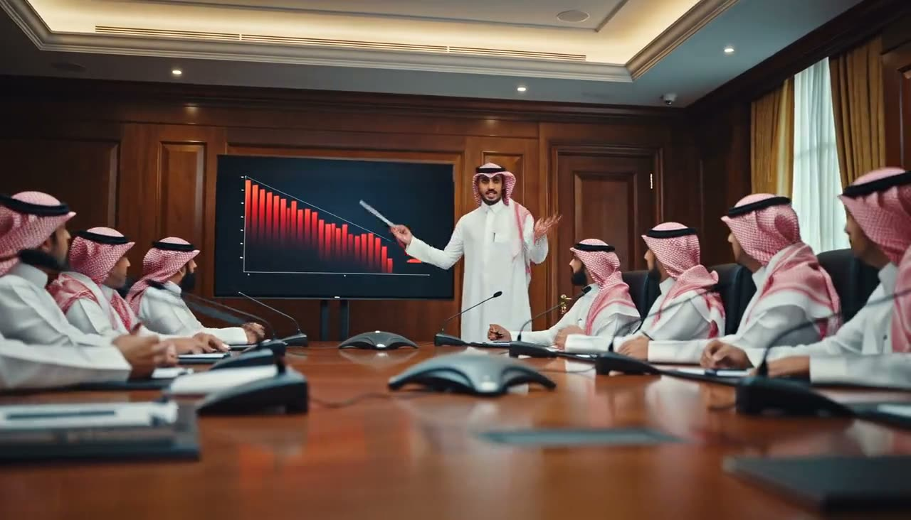
🎬 القصة · «أبو جودة»
شاب متحمس انتُدب مستشارًا للجودة في جهة حكومية. بعد أسبوع واحد قدّم تقريرًا أمام الجميع: «الكفاءة منخفضة، والموظفون لا ينفعون، والنماذج كلها يجب أن تتغير».
في اليوم نفسه أُعيد إلى عمله الأصلي. ثم استُدعي بعد أسبوعين، وعُيّن مديرًا للجودة سنة كاملة.
وبعد سنة… لم يتغير شيء في تلك الجهة، إلا أمر واحد: أصبح الموظفون ينادونه «أبو جودة».
وتعلّم الدرس الذي غيّر طريقته إلى الأبد: إذا أردت أن تغيّر الناس فتقبّلهم واحترمهم… واجعل التغيير يخرج من عندهم.
صانع الخبراء · ١٣٨
🌳 جذور · المشرف المطوِّر
Notes:
هذه قصة حقيقية يرويها أحد خبراء الجودة عن نفسه. الربط: القوالب الجاهزة من الخارج تفشل، والتغيير المفروض يصنع لقبًا ساخرًا لا أثرًا. المعلمون الذين يصنعون المعيار بأيديهم هم من يطبّقونه.

Slide 139
وفي الحديث
من دعا إلى هدى، كان له من الأجر مثلُ أجور من تبعه، لا ينقص ذلك من أجورهم شيئًا
رواه مسلم
صانع الخبراء · ١٣٩
🌳 جذور · المشرف المطوِّر
Notes:
قل: «حين تصنع معلمًا خبيرًا، فكل طالب يتعلم منه، وكل زميل يدرّبه… في ميزانك. هذا هو الاستثمار الذي لا يتوقف بتقاعدك».

Slide 140
رسالة الدورة
المعلم يتذكره طلابه…
أما المشرف فلا يتذكره أحد، إلا إذا صنع قصة نجاح
صانع الخبراء · ١٤٠
🌳 جذور · المشرف المطوِّر
Notes:
اسأل: «بعد عشرين سنة، حين يُذكر اسمك في غرفة المعلمين… ماذا تريد أن يقولوا؟». دعها معلّقة.

Slide 141
رُبّ همّة
رُبَّ همّةِ مشرفٍ…
أحيت أمّة
صانع الخبراء · ١٤١
🌳 جذور · المشرف المطوِّر
Notes:
قد يخرج من الفصل الذي تزوره مجدّدٌ لهذه الأمة. لا تزر زيارة عابرة.

Slide 142
📚 مصادر المحطة
المراجع
Academy of Singapore Teachers. Teacher Leaders Programme
المعلمون القادة
١
DuFour, R. Learning by Doing: A Handbook for Professional Learning Communities
مجتمعات التعلم المهنية
٢
صحيح مسلم
حديث «من دعا إلى هدى»
٣
صانع الخبراء · ١٤٢
🌳 جذور · المشرف المطوِّر

Slide 143
المحطة ✓
✓
الختام
ماذا تعلّمنا؟ وماذا سنفعل غدًا؟
الختام · ١٤٣
🌳 جذور · المشرف المطوِّر
Notes:
آخر عشر دقائق. حافظ على الوقت.

Slide 144
الدورة في ست جمل
ما يبقى بعد أن ننسى التفاصيل
🔍
🐫
🎯
شخّص قبل أن تنصح
كيف تُورَد الإبل
سدّ الفجوة
لا يعرف؟ لا يريد؟ لا يستطيع؟
القرار الصحيح بنبرة التهديد… لا يصل
المشرف ليس مقيّمًا… دوره نقل المعلم من الواقع إلى المأمول
🏗️
❓
📏
اصنع خبيرًا
ماذا تعلّمنا؟
ديكٌ واحد
أثرك الحقيقي فيمن يدرّبون بعدك
السؤال الذي يجعل المعلم يفكر بنفسه
معايير متفق عليها… وأدلة لا انطباعات
الختام · ١٤٤
🌳 جذور · المشرف المطوِّر
Notes:
اقرأها بسرعة.

Slide 145

Notes:
لعبة ختامية مرحة لمراجعة الأمثال: ثمانية أمثال، وكل مشرف يطابق المثل بموقفه الإشرافي. أعلن بطل الدورة!
💡 هذه الأداة تفاعلية بالكامل في منصة جذور، فاعرضها من المنصة إن أمكن.

Slide 146
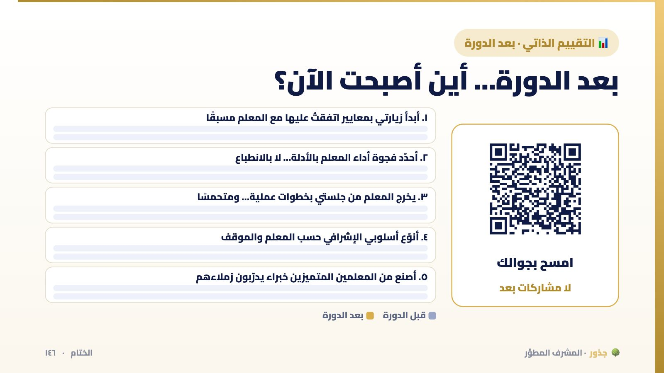
Notes:
اطلب من الجميع إعادة التقييم الذاتي. ستظهر المقارنة بين القبلي والبعدي مباشرة، ونسبة النمو الجماعي.
💡 هذه الأداة تفاعلية بالكامل في منصة جذور، فاعرضها من المنصة إن أمكن.

Slide 147
التزامي
فكرة واحدة… أطبّقها غدًا
اكتب في الدردشة: «في زيارتي القادمة سأ…»
١
2:00
حدد المعلم والموعد
٢
٢ دقائق
سأتواصل معك بعد أسبوعين لأسألك: ماذا حدث؟
٣
الختام · ١٤٧
🌳 جذور · المشرف المطوِّر
Notes:
اجمع الالتزامات. تابعهم فعلًا بعد أسبوعين برسالة قصيرة؛ هذا يرفع نسبة التطبيق كثيرًا.

Slide 148
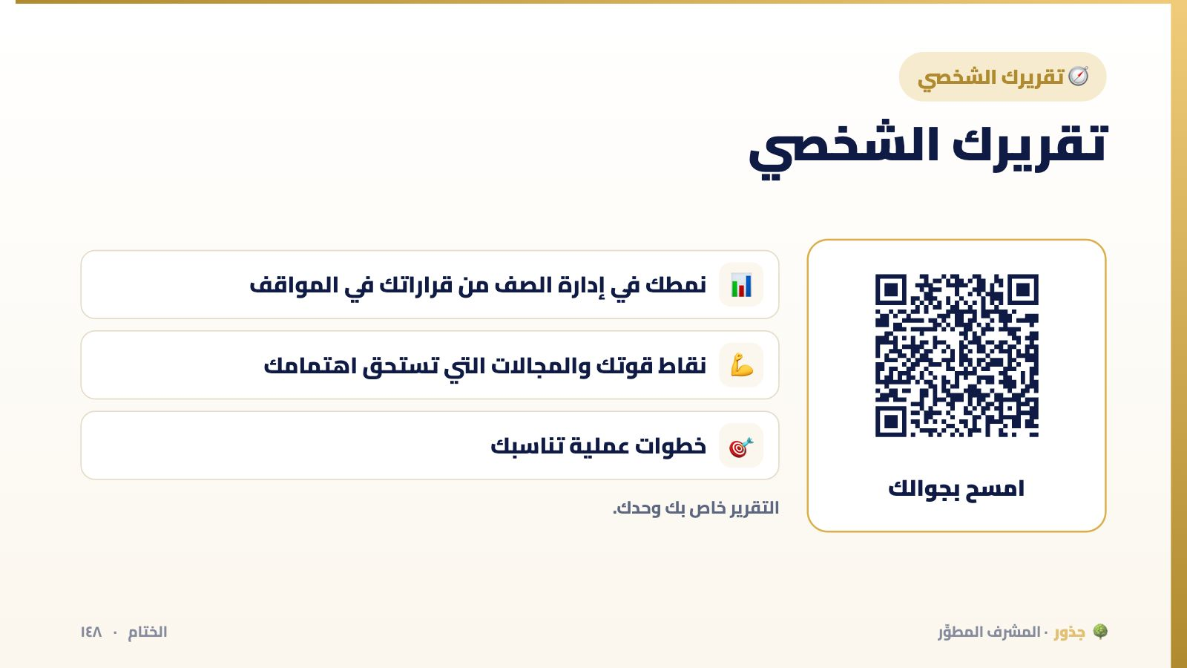
Notes:
كل مشرف يفتح الباركود ويرى تقريره: نقاط قوته في المواقف الإشرافية، والجوانب التي تحتاج تطويرًا، وخطوات مقترحة له. التقرير خاص به.
💡 هذه الأداة تفاعلية بالكامل في منصة جذور، فاعرضها من المنصة إن أمكن.

Slide 149
📚 المراجع الرئيسة للدورة
للاستزادة
Glickman, C. et al. SuperVision and Instructional Leadership: A Developmental Approach
المرجع الأهم في الإشراف التربوي الحديث
١
City, Elmore, Fiarman & Teitel (2009). Instructional Rounds in Education
الجولات التعليمية
٢
Kraft, Blazar & Hogan (2018). The Effect of Teacher Coaching
أثر التوجيه والمرافقة
٣
Hattie & Timperley (2007) The Power of Feedback · Ouchi (1981) Theory Z
التغذية الراجعة والثقة
٤
الختام · ١٤٩
🌳 جذور · المشرف المطوِّر
Notes:
القائمة الكاملة بالروابط في حقيبة المشرف.

Slide 150
🌳
شكرًا لكم
سؤالٌ أخير لكل واحد منا: ماذا تعلّمنا؟
المشرف المطوِّر · إعداد وتقديم: أ. محمد زيتون
Notes:
اشكرهم بأسمائهم إن أمكن، واختم بالدعاء.

